Slide 1
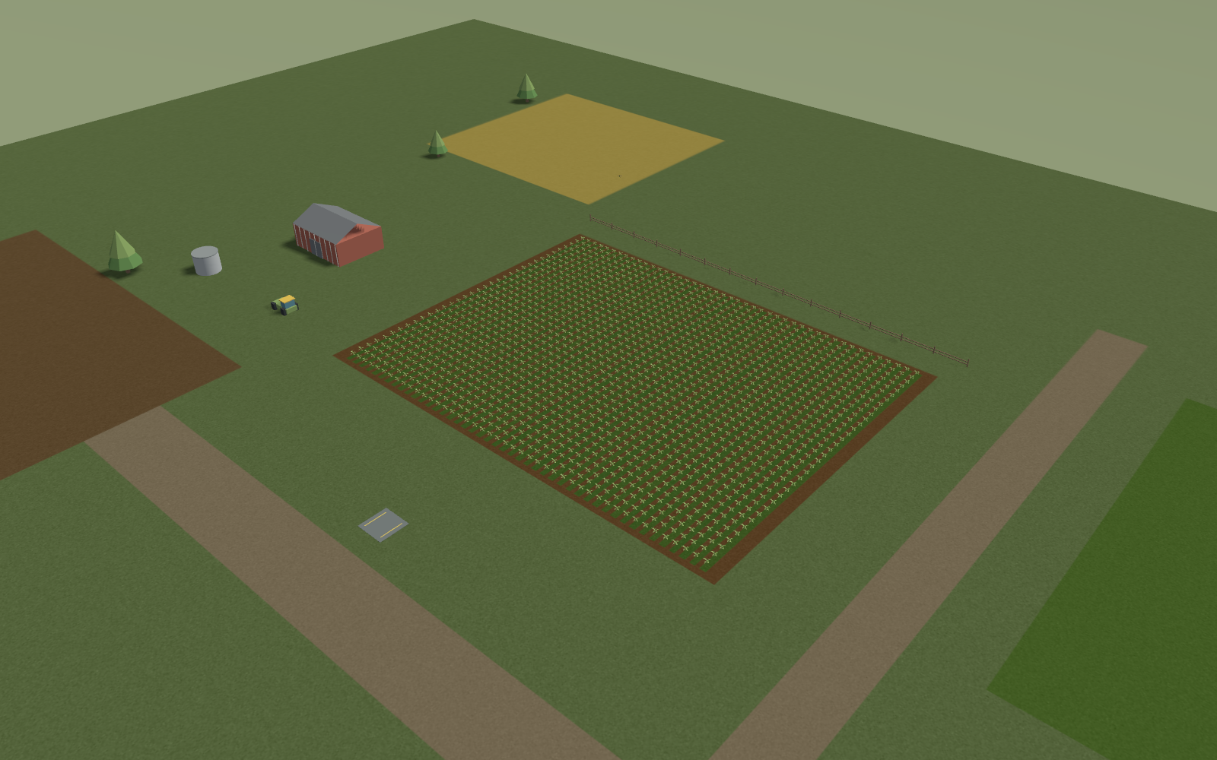
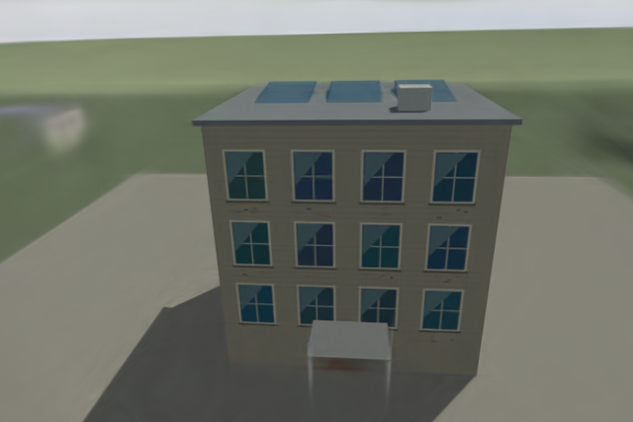
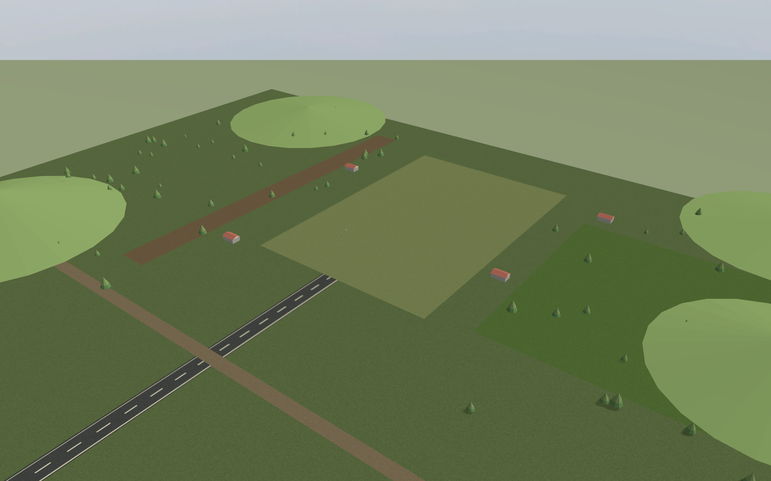
İHA YAZILIMI
VE SİMÜLASYONU
2. HAFTA / AUTO GÖREVLER
Gerçek problemlerden simülasyon uygulamalarına
Birlik Akademi · Bilişim Programları | 2026 Güz Dönemi
Arş. Gör. Eşref Şamil Zamanoğlu · Birlik Vakfı Sakarya Şubesi
Notes:
ANA FİKİR: Uçuşu ArduPilot yürütür; görüntülerden anlamı biz üretiriz.
İlk haftada araç, kontrol ve simülasyon bileşenlerini tanıdık. Bu hafta aynı düzeni gerçek iş akışlarına dönüştüreceğiz. Önce aracın ve kameranın davranışını göreceğiz; sonra tarla ilaçlama, 2D tarla haritalama, bina çevresinde 3D veri toplama ve sabit kanatla hareket gözlemini uygulayacağız. Tüm sahneler gerçek Gazebo kayıtlarıdır. Görevler önceden hazırlanmış, uçurulmuş ve inişle doğrulanmıştır. Önerilen ders: anlatım80, canlı uygulama30, değerlendirme10 dakika.
GÖRSEL: Gerçek Gazebo RGB kaydı, gerçek uçuş verisinden grafik veya düzenlenebilir öğretim şeması. Köken listesi: sunum/gorseller/provenance.json.

Slide 2
Bugün neyi yapabiliyor olacağız?
BAŞLANGIÇ
1
2
3
Planla
Uygula
Değerlendir
NAV, DO, kamera tetiği ve ROI ile AUTO görevi kur.
Aynı görevi simülasyonda kalkıştan inişe izle.
Kaplama, mozaik, Gaussian model ve hareket olayını yorumla.
Bir görevi planlayıp uçuracak, çıktısını ölçerek değerlendireceğiz.
Birlik Akademi · İHA Yazılımı ve Simülasyonu · 2. Hafta
02 / 93
Notes:
ANA FİKİR: Bir görevi planlayıp uçuracak, çıktısını ölçerek değerlendireceğiz.
Öğrenciden yalnız ekranı izlemek yerine üç kanıt istemek yararlıdır: görev dosyası, uçuşun tamamlandığını gösteren kayıt ve uygulama ürünü. Haritada çizginin görünmesi görev başarısı için yeterli değildir. Kamera tetik sayısı, tarlanın kaplanması veya hareket olayının kaydedilmesi ayrı kontrol edilir. Her örnekte önce beklenen sonucu söyleyin, sonra simülasyonu açın ve son olarak beklenen ile ölçülen sonucu karşılaştırın.
SINIFA SORU / KONTROL: İHA rotayı tamamladı ama fotoğraf yoksa haritalama görevi başarılı mıdır?
GÖRSEL: Gerçek Gazebo RGB kaydı, gerçek uçuş verisinden grafik veya düzenlenebilir öğretim şeması. Köken listesi: sunum/gorseller/provenance.json.

Slide 3
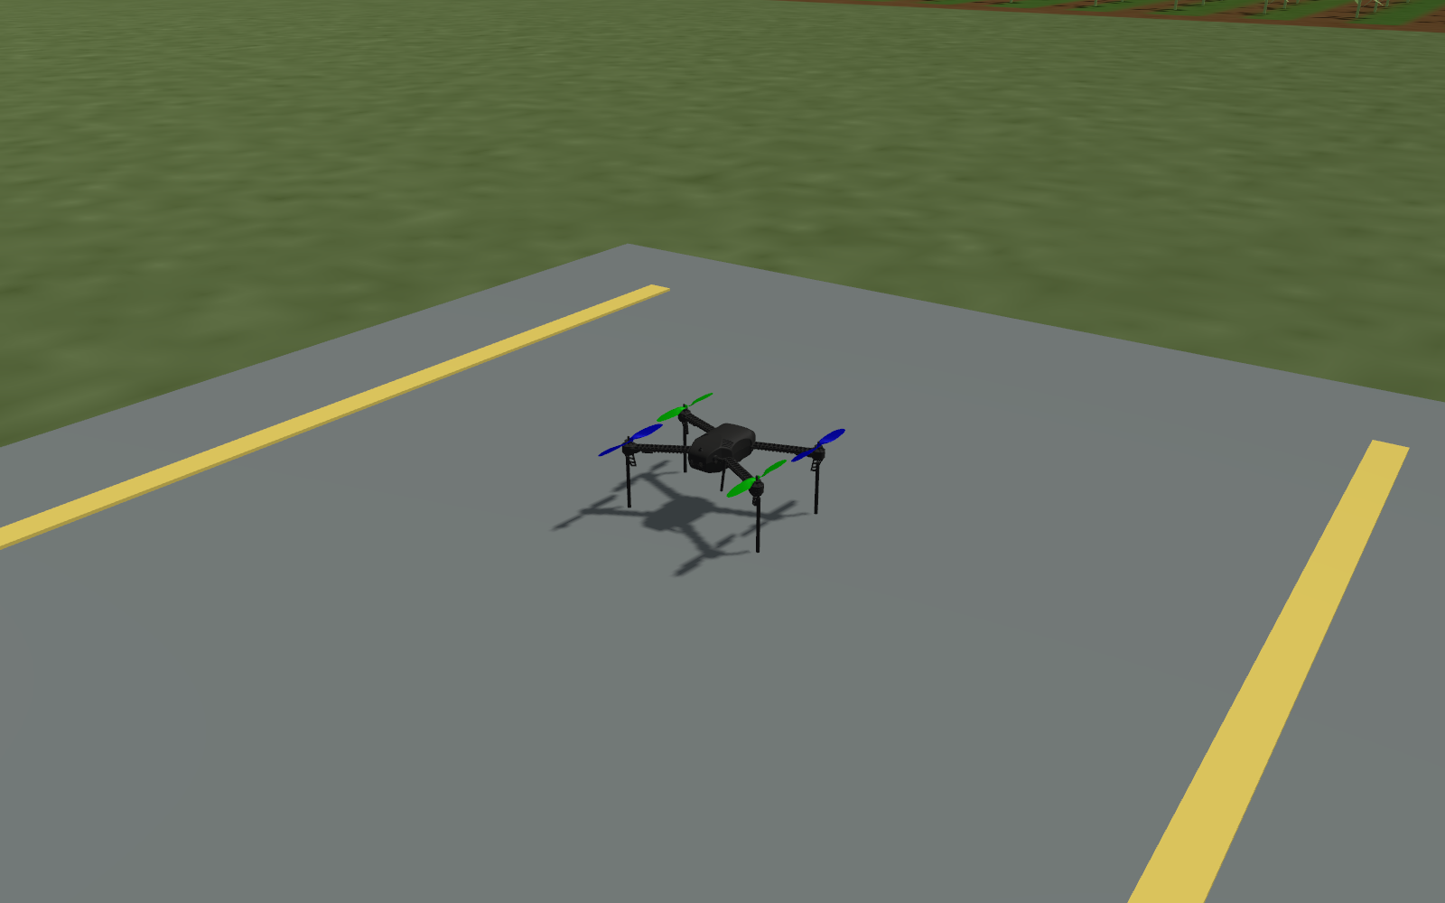
İlk haftadan bu haftaya
BAŞLANGIÇ
1. hafta: sistem
2. hafta: görev
Araç · uçuş yazılımı · simülatör · yer istasyonu
Rota · faydalı yük · veri · ölçülebilir sonuç
Kurulu simülasyon artık bir iş problemini çözmek için kullanılacak.
Birlik Akademi · İHA Yazılımı ve Simülasyonu · 2. Hafta
03 / 93
Notes:
ANA FİKİR: Kurulu simülasyon artık bir iş problemini çözmek için kullanılacak.
İlk haftanın native Windows kurulumunu koruyoruz. Bu haftanın ek dosyaları kamera kaydı, sahne nesneleri ve görüntü işleme içindir. Öğrencinin bileşenler arasındaki ilişkiyi hatırlamasını sağlayın: Gazebo fizik ve görüntü üretir, SITL uçuşu yönetir, Mission Planner görevi yükler. Bu hafta başarı ölçütleri bir üst düzeye çıkar: uçmak dışında işe yarayan veri elde etmek de gerekir.
KAYNAKLAR:
https://ardupilot.org/dev/docs/sitl-with-gazebo.html
GÖRSEL: Gerçek Gazebo RGB kaydı, gerçek uçuş verisinden grafik veya düzenlenebilir öğretim şeması. Köken listesi: sunum/gorseller/provenance.json.

Slide 4
Dört uygulama, dört farklı çıktı
BAŞLANGIÇ
Problem
AUTO içinde yapılan
Uygulama çıktısı
Tarla ilaçlama
Grid + şeritlerde pompa
İdeal kaplama haritası
2D tarla haritalama
Grid + mesafeli kamera tetiği
Düzlem projeksiyonlu mozaik
3D bina haritalama
İki orbit + ROI + kamera tetiği
Trained Gaussian model + novel-view render
Kırsal hareket gözlemi
Kalkış + sabit tarama + iniş
Olay görüntüsü ve kırpım
Aynı AUTO mantığı farklı sektör problemlerine uygulanabilir.
Birlik Akademi · İHA Yazılımı ve Simülasyonu · 2. Hafta
04 / 93
Notes:
ANA FİKİR: Aynı AUTO mantığı farklı sektör problemlerine uygulanabilir.
Bunlar sektörde kullanılan görev planlama yaklaşımlarının öğretim örnekleridir. İlaçlama için iş genişliği ve pompa zamanlaması; haritalama için örtüşme; bina için çoklu bakış ve kamera yönelimi; gözetim için hareketli kameradan gelen verinin ayrıştırılması önemlidir. Ürünlerin kapsamı farklıdır: mozaik DEM değildir, seyrek bulut yoğun model değildir, hareket adayı insan sınıfı değildir. Bu ayrımları her uygulamanın sonunda yeniden göstereceğiz.
GÖRSEL: Gerçek Gazebo RGB kaydı, gerçek uçuş verisinden grafik veya düzenlenebilir öğretim şeması. Köken listesi: sunum/gorseller/provenance.json.

Slide 5
Terimleri arayüzde gördüğümüz gibi kullanalım
BAŞLANGIÇ
Terim
Burada neyi ifade ediyor?
Waypoint / trajectory
Görev noktası / uçuş yolu
Footprint / overlap / GSD
Görülen alan / ortak görüntü alanı / piksel örneklemesi
ROI / gimbal / camera trigger
Bakılacak hedef / kamera yönelimi / çekim komutu
Feature matching / inlier / RANSAC
Ayrıntı eşleme / uyumlu eşleşme / hatalıları süzme
Gaussian / splat / opacity / render
3D primitive / ekran footprint’i / görünürlük / görüntü üretimi
İngilizce terimi koru; ne yaptığını kısa Türkçe açıklamayla anlat.
Birlik Akademi · İHA Yazılımı ve Simülasyonu · 2. Hafta
05 / 93
Notes:
ANA FİKİR: İngilizce terimi koru; ne yaptığını kısa Türkçe açıklamayla anlat.
Yerleşik terimleri Türkçeye zorla çevirmek yerine ilk geçtiği yerde İngilizce terim ve kısa işlev açıklaması verilir. Böylece Mission Planner, Brush ve OpenCV dokümanları ile dersteki kelimeler eşleşir. Her terimin fiziksel veya işlem karşılığını görselle ilişkilendirin. Örneğin footprint yalnız sözlük maddesi değil kameranın zeminde gördüğü alandır; splat ise 3DGaussian’ın görüntü düzlemine projeksiyonudur.
KAYNAKLAR:
https://ardupilot.org/copter/docs/common-mavlink-mission-command-messages-mav_cmd.html
https://repo-sam.inria.fr/fungraph/3d-gaussian-splatting/
https://github.com/ArthurBrussee/brush/tree/v0.3.0
GÖRSEL: Gerçek Gazebo RGB kaydı, gerçek uçuş verisinden grafik veya düzenlenebilir öğretim şeması. Köken listesi: sunum/gorseller/provenance.json.

Slide 6
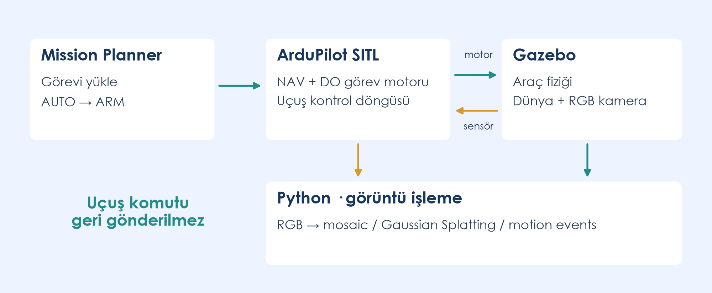
Komut kimden, veri kimden geliyor?
BAŞLANGIÇ
Uçuş kontrol döngüsü ArduPilot içinde kalır.
Birlik Akademi · İHA Yazılımı ve Simülasyonu · 2. Hafta
06 / 93
Notes:
ANA FİKİR: Uçuş kontrol döngüsü ArduPilot içinde kalır.
Buradaki oklar öğretim amaçlı iş akışını gösterir; fizik ile uçuş yazılımı sürekli çift yönlü etkileşir. Kritik sınır şudur: görüntü işçileri konum veya hız setpointi göndermez. Öğrenci uçuş sırasında Python kodundan yörünge değiştirmeyi beklememelidir. Yer istasyonu görevi yükledikten sonra NAV ve DO komutları uçuş yazılımında yürütülür. Uygulama dosyalarını hazırlayan Python da yer görev planlayıcısıdır; uçuşta araç sürmez.
KAYNAKLAR:
https://ardupilot.org/copter/docs/auto-mode.html
https://ardupilot.org/dev/docs/sitl-with-gazebo.html
GÖRSEL: Gerçek Gazebo RGB kaydı, gerçek uçuş verisinden grafik veya düzenlenebilir öğretim şeması. Köken listesi: sunum/gorseller/provenance.json.

Slide 7
AUTO modunun sınırını koruyalım
BAŞLANGIÇ
1
2
3
ArduPilot
Python
Bu haftanın kontrolü
Kalkış, waypoint, hız, kamera, ROI, pompa, iniş.
RGB kaydı, mozaik, eşleştirme, hareket olayı.
Uçuş boyunca AUTO; uçuş setpointi sayısı sıfır.
Rota ve faydalı yük görevde; görüntü analizi ayrı süreçte.
Birlik Akademi · İHA Yazılımı ve Simülasyonu · 2. Hafta
07 / 93
Notes:
ANA FİKİR: Rota ve faydalı yük görevde; görüntü analizi ayrı süreçte.
Öğretmen test aracı görev dosyasını yükler, normal arm ve mission start gönderir; öğrencinin menüsünde aynı işlemleri Mission Planner operatörü yapar. Pasif gözlemci hiçbir uçuş komutu göndermez. Kamera yönelimi ArduPilot mount servo çıkışlarından gelir. Görüntü analizinde olay bulunması rotayı değiştirmez. Böylece öğrenciler bir görevin AUTO ile nereye kadar çözüldüğünü, görüntü işlemenin hangi aşamada ek değer sağladığını ayırt edebilir.
KAYNAKLAR:
https://ardupilot.org/copter/docs/auto-mode.html
GÖRSEL: Gerçek Gazebo RGB kaydı, gerçek uçuş verisinden grafik veya düzenlenebilir öğretim şeması. Köken listesi: sunum/gorseller/provenance.json.

Slide 8
Doğrulanan ortak ortam
BAŞLANGIÇ
Bileşen
Referans
Görevi
Gazebo
Jetty 10.5.0
Fizik, 3D dünya ve kameralar
ArduCopter / ArduPlane
4.7.2 / 4.7.2
AUTO uçuş yazılımı
Yer istasyonu
Mission Planner · TCP5760
Görev yükleme ve başlatma
Görüntü /3D işleme
OpenCV · SciPy · Brush
Mosaic ·3DGS · motion events
Ders eklentisi
Yerel kaynak koddan derleme
RGB kayıt, ideal gimbal ve sahne
Bu haftanın ölçümleri aynı sürümlerle, native Windows üzerinde alındı.
Birlik Akademi · İHA Yazılımı ve Simülasyonu · 2. Hafta
08 / 93
Notes:
ANA FİKİR: Bu haftanın ölçümleri aynı sürümlerle, native Windows üzerinde alındı.
Bu haftanın uçuş testleri bu bilgisayardaki Windows düzeninde yapılmıştır. Dünya ve model kaynakları taşınabilirdir; Linux üzerinde bu haftanın başlatıcısı test edilmiş gibi sunulmaz. İlk haftanın Linux rehberi ayrı durur. Sürüm karışmasını önlemek için indirmeler SHA256 ile denetlenir. Öğrenciye hazır EXE veya ZIP dağıtmıyoruz; ilk haftadaki ortamın üzerine kaynaklar yerelde hazırlanır.
KAYNAKLAR:
https://gazebosim.org/docs/jetty/install_windows/
https://ardupilot.org/dev/docs/sitl-with-gazebo.html
GÖRSEL: Gerçek Gazebo RGB kaydı, gerçek uçuş verisinden grafik veya düzenlenebilir öğretim şeması. Köken listesi: sunum/gorseller/provenance.json.

Slide 9
Önce aracı tanıyalım
ARAÇ VE KAMERA
Platform
Dört rotorlu Iris · QUAD/X
Kontrol
ArduCopter SITL → motorlar
Gözlem
Kamera ve servo çıkışları
Iris modeli fiziksel olarak uçar; sahnede konumu zorla taşınmaz.
Birlik Akademi · İHA Yazılımı ve Simülasyonu · 2. Hafta
09 / 93
Notes:
ANA FİKİR: Iris modeli fiziksel olarak uçar; sahnede konumu zorla taşınmaz.
Gerçek Gazebo yakın planında pervaneleri, gövdeyi, iniş ayaklarını ve gölgeyi gösterin. Bu örnek bir ticari araç teknik föyü değildir. İtki ve uçuş hareketi ilk haftadaki ArduPilot Gazebo modelinden gelir. Ders eklentisi uçağın veya quadrotorun pozunu ayarlamaz; sadece bağımsız kamera, ilaçlama görselleştirmesi ve yürüyen insanlar gibi sahne nesnelerini yönetir. Dolayısıyla görev hataları gerçek SITL davranışında görünür.
SINIFA SORU / KONTROL: Araç fiziği yerine pozunu doğrudan değiştirsek hangi uçuş hatalarını göremeyiz?
GÖRSEL: Gerçek Gazebo RGB kaydı, gerçek uçuş verisinden grafik veya düzenlenebilir öğretim şeması. Köken listesi: sunum/gorseller/provenance.json.

Slide 10

Dünya, araç ve kamera farklı katmanlardır
ARAÇ VE KAMERA
Dünya
Tarla, yollar, bina, ağaçlar
Araç
GPS konumu ve göreli irtifa
Kamera
FOV, yönelim, çözünürlük
Gördüğümüz manzara ile uçuş telemetrisi birlikte okunmalı.
Birlik Akademi · İHA Yazılımı ve Simülasyonu · 2. Hafta
10 / 93
Notes:
ANA FİKİR: Gördüğümüz manzara ile uçuş telemetrisi birlikte okunmalı.
Öğrenciye geniş görünüş ile araç kamerasını ayırt ettirin. Geniş görünüş sunum için sahneyi gösteren ikinci kameradır; haritalama ve hareket işçileri aracın RGB kamerasını kullanır. Görüş değişikliği her zaman aracın hareket ettiği anlamına gelmez: gimbal dönebilir. Aynı şekilde araç sabitken kamera yönelimi değiştiğinde görüntüdeki tüm zemin hareket eder. Bu ilişki son uygulamadaki hareket telafisinin temelidir.
GÖRSEL: Gerçek Gazebo RGB kaydı, gerçek uçuş verisinden grafik veya düzenlenebilir öğretim şeması. Köken listesi: sunum/gorseller/provenance.json.

Slide 11
Sahnede koordinatlar nasıl okunuyor?
ARAÇ VE KAMERA
N / y
Yerel dünya
x: Doğu · y: Kuzey · z: Yukarı
U / z
Home
−35.363262 / 149.165237
E / x
İrtifa
HOME
Home AMSL584 m; görevler göreli
Yerel ENU ile GPS ve irtifa referansını karıştırmayın.
Birlik Akademi · İHA Yazılımı ve Simülasyonu · 2. Hafta
11 / 93
Notes:
ANA FİKİR: Yerel ENU ile GPS ve irtifa referansını karıştırmayın.
Sanal dünyamız SITL’nin varsayılan home koordinatına bağlanır; Canberra uydu haritasındaki gerçek yapıları temsil etmez. Mission Planner haritasında tarlanın görsel olarak görünmemesi görev dosyasının bozuk olduğu anlamına gelmez. Görev waypoint irtifaları home’a göredir; home’un584 m deniz seviyesi irtifasıyla toplanmamalıdır. Bina ROI hedefi de bu dosyada home’a göre7 m seçilmiştir. ENU dünyasında kuzey pozitif y yönüdür.
GÖRSEL: Gerçek Gazebo RGB kaydı, gerçek uçuş verisinden grafik veya düzenlenebilir öğretim şeması. Köken listesi: sunum/gorseller/provenance.json.

Slide 12
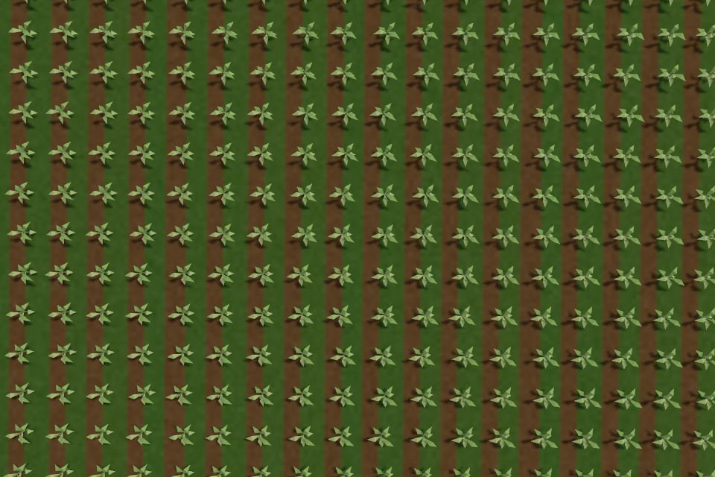
Kamera ne üretiyor?
ARAÇ VE KAMERA
Quadrotor RGB
960 × 640 · yatay70°
Kayıt
Simülasyon ve duvar saati
Geometri
Kamera konumu ve yönelimi
Her RGB kareye zaman, kalibrasyon ve gerçek kamera pozu eşlik eder.
Birlik Akademi · İHA Yazılımı ve Simülasyonu · 2. Hafta
12 / 93
Notes:
ANA FİKİR: Her RGB kareye zaman, kalibrasyon ve gerçek kamera pozu eşlik eder.
Kamera sensörü saniyede6 görüntü üretir; kayıt köprüsü yaklaşık3 kare/saniye saklar. Görev tetiği olduğunda en yakın gerçek RGB kare seçilir. Ekrandaki görüntü bir yer dokusu kopyası değil Gazebo kamerasının kaydıdır: bitkiler, gölgeler ve perspektif içerir. Kalibrasyon dosyasında çözünürlük ve yatay FOV saklanır. Bu bilgiler sonraki düzlem projeksiyonu ve triangulation için kullanılır; gerçek kamerada ayrıca lens ve zaman kalibrasyonu gerekir.
GÖRSEL: Gerçek Gazebo RGB kaydı, gerçek uçuş verisinden grafik veya düzenlenebilir öğretim şeması. Köken listesi: sunum/gorseller/provenance.json.

Slide 13
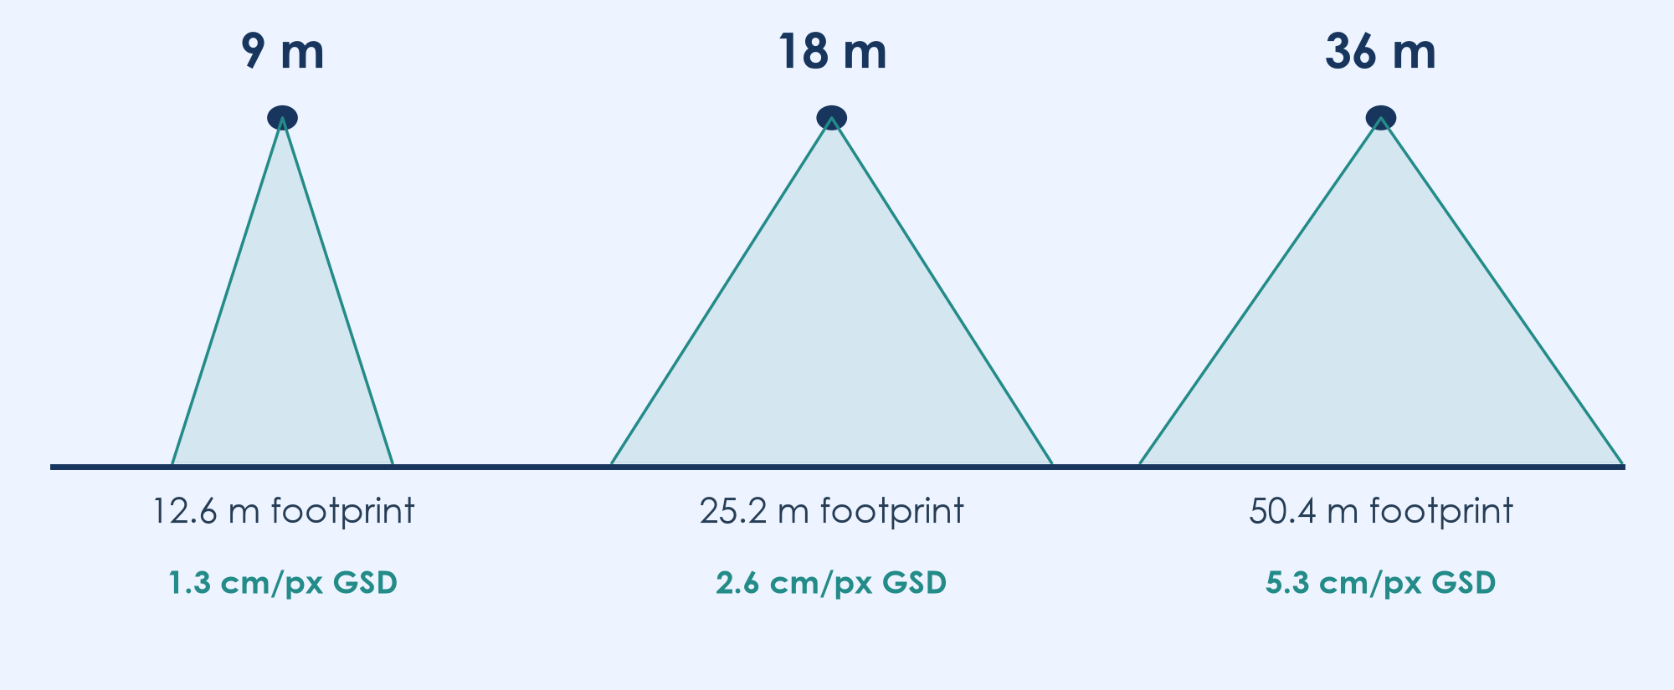
İrtifa ve FOV, görülen alanı belirler
ARAÇ VE KAMERA
18 m irtifada yatay görüntü genişliği yaklaşık25,2 m olur.
Birlik Akademi · İHA Yazılımı ve Simülasyonu · 2. Hafta
13 / 93
Notes:
ANA FİKİR: 18 m irtifada yatay görüntü genişliği yaklaşık25,2 m olur.
Düz zemine dik bakan kamerada genişlik W=2 H tan(FOV/2) bağıntısıyla bulunur.18 m ve70 derece için25,2 m genişlik elde edilir.960 piksele böldüğümüzde yaklaşık2,6 cm/piksel nominal yer örnekleme aralığı çıkar. Bu bir doğruluk garantisi değildir; gimbal eğimi, yükselti, hareket bulanıklığı ve kalibrasyon hatası sonucu etkiler. Dikey boyut görüntü oranıyla16,8 m olur. Sabit kanatta kamera eğik olduğu için bu basit dik-bakış hesabını aynen kullanmayacağız.
SINIFA SORU / KONTROL: İrtifayı iki katına çıkarınca footprint ve GSD nasıl değişir?
GÖRSEL: Gerçek Gazebo RGB kaydı, gerçek uçuş verisinden grafik veya düzenlenebilir öğretim şeması. Köken listesi: sunum/gorseller/provenance.json.

Slide 14
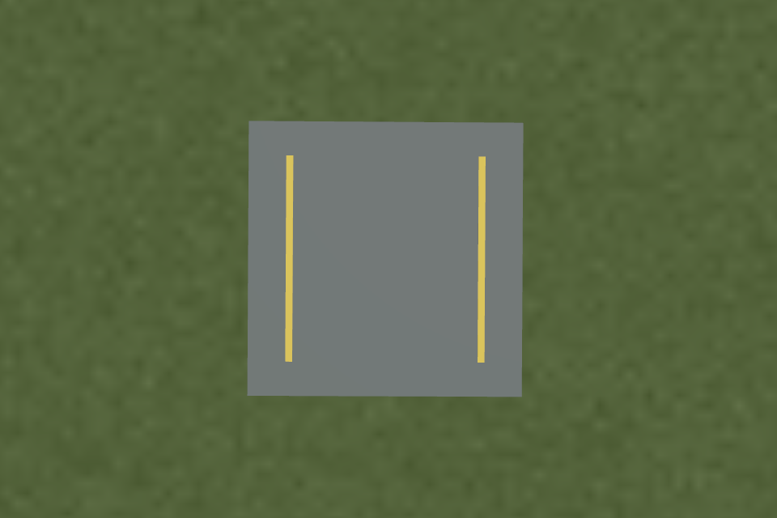
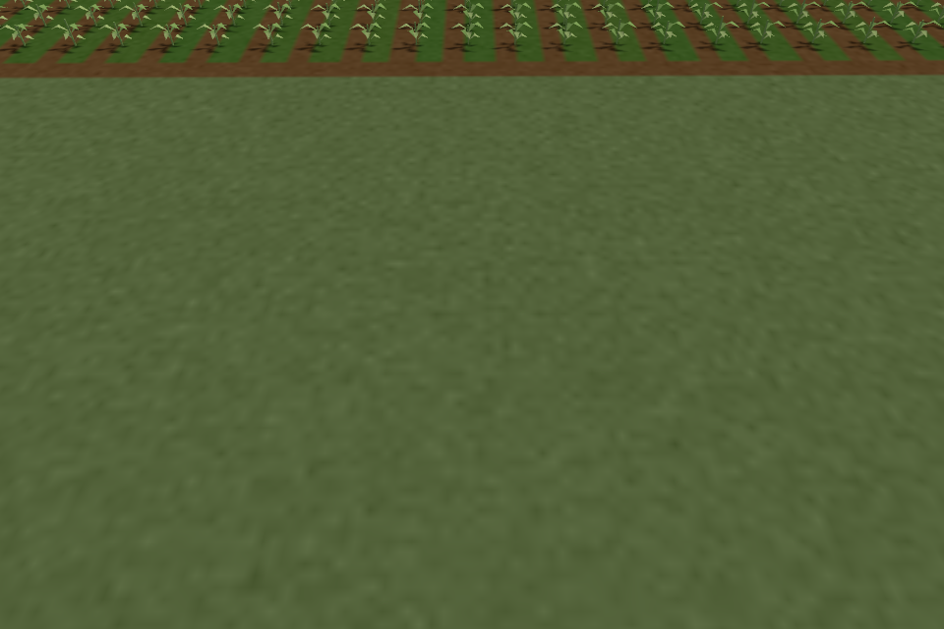
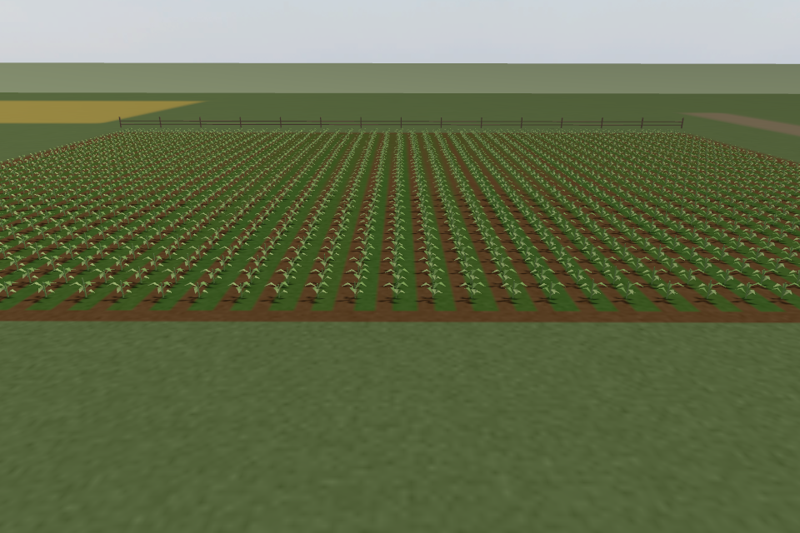
Aynı araç, farklı kamera açısı
ARAÇ VE KAMERA
Nadir · −90°
Oblique · −45°
Forward · −20°
Doğrudan zemin
Zemin + ileri alan
Güçlü perspective
Gimbal açısı görüntünün kapsamını değiştirir.
Birlik Akademi · İHA Yazılımı ve Simülasyonu · 2. Hafta
14 / 93
Notes:
ANA FİKİR: Gimbal açısı görüntünün kapsamını değiştirir.
Bu kareler aynı8 m AUTO tanıtım uçuşundan seçilmiştir. Önce−90 derecede kalkış alanına, sonra−45 ve−20 derecede ileriye bakılır. Sunumdaki iki kareyi karşılaştırın; ara açı kaydı kamera_45.png dosyasında mevcuttur. Kamera öne döndüğünde ufuk ve tarla görünüme girer. Aracın yatay rotası değişmeden görüntünün değişebildiğini vurgulayın. Geometrik hesaplarda araç yaw değeri tek başına kamera yönünü vermez.
GÖRSEL: Gerçek Gazebo RGB kaydı, gerçek uçuş verisinden grafik veya düzenlenebilir öğretim şeması. Köken listesi: sunum/gorseller/provenance.json.

Slide 15
Kamera yönü ArduPilot’tan geliyor
ARAÇ VE KAMERA
İşlev
ArduPilot ayarı
Ders sahnesindeki karşılığı
Servo mount
MNT1_TYPE = 1
İdeal üç eksenli gimbal
Roll
SERVO9_FUNCTION = 8
Kamera yatış açısı
Pitch
SERVO10_FUNCTION = 7
Nadir / eğik bakış
Yaw
SERVO11_FUNCTION = 6
ROI yönüne dönüş
Fotoğraf
SERVO13_FUNCTION = 10
Kamera komutunun çıkışı
İdeal gimbal, gerçek mount servo çıkışlarını izler.
Birlik Akademi · İHA Yazılımı ve Simülasyonu · 2. Hafta
15 / 93
Notes:
ANA FİKİR: İdeal gimbal, gerçek mount servo çıkışlarını izler.
Mount servo PWM değerleri Gazebo eklentisine aktarılır ve kamera modelinin yönelimini belirler. Bu dersin gimbali ideal kinematik modeldir; fiziksel atalet, gecikme, kablo sınırı veya titreşim modellenmez. ROI başarısını değerlendirirken bu varsayım önemlidir. Mission Planner’ın eski Camera Gimbal ekranındaki alanlar sürüme göre farklı olabilir; gerekli ayarları Full Parameter Tree üzerinden görüp anlamlarını tartışın. Öğrencinin bu haftada ayarları ezbere değiştirmesi gerekmez.
KAYNAKLAR:
https://ardupilot.org/copter/docs/common-camera-gimbal.html
https://ardupilot.org/copter/docs/common-mount-targeting.html
GÖRSEL: Gerçek Gazebo RGB kaydı, gerçek uçuş verisinden grafik veya düzenlenebilir öğretim şeması. Köken listesi: sunum/gorseller/provenance.json.

Slide 16
Tanıtım görevini satır satır okuyalım
ARAÇ VE KAMERA
Sıra
Komut
Beklenen davranış
1
TAKEOFF · 8 m
Home üzerinde yüksel
2–3
MOUNT_CONTROL · −90° + LOITER
Nadir görüntüyü8 s gözle
4–5
MOUNT_CONTROL · −45° + LOITER
Eğik görüntüyü8 s gözle
6–7
MOUNT_CONTROL · −20° + LOITER
İleri bakışı8 s gözle
8–9
Nadir konum + LAND
Kamerayı sıfırla ve in
AUTO içinde kamera açısını değiştirip bekletebiliyoruz.
Birlik Akademi · İHA Yazılımı ve Simülasyonu · 2. Hafta
16 / 93
Notes:
ANA FİKİR: AUTO içinde kamera açısını değiştirip bekletebiliyoruz.
00_kamera_tanitimi.waypoints dosyasını Mission Planner’a yükleyin. HOME satırı da sayıldığında dosyada10 görev öğesi bulunur. MOUNT_CONTROL açı komutu ile LOITER_TIME bekleme ayrı öğelerdir. Kamera yönü değişsin diye GUIDED moda geçmiyoruz. Öğrenciden görüntünün bekleme anında sabitlenmesini ve inişte motorların durmasını izlemesini isteyin. Araç kamerası ile geniş sahne görüntüsünü sırayla gösterin.
KAYNAKLAR:
https://ardupilot.org/copter/docs/common-mavlink-mission-command-messages-mav_cmd.html
GÖRSEL: Gerçek Gazebo RGB kaydı, gerçek uçuş verisinden grafik veya düzenlenebilir öğretim şeması. Köken listesi: sunum/gorseller/provenance.json.

Slide 17
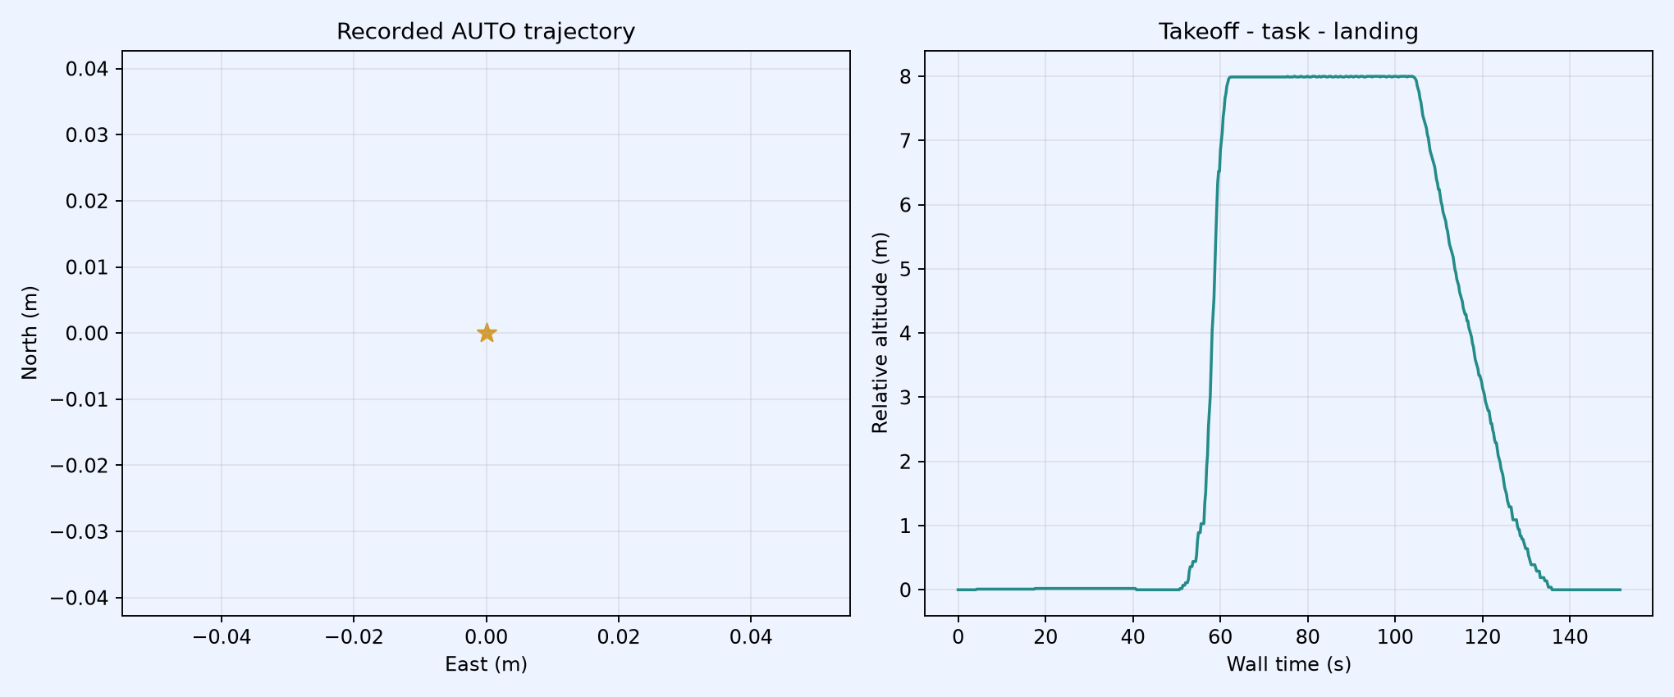
Tanıtım uçuşu da ölçüldü
ARAÇ VE KAMERA
Uçuş modu
Silahlıyken yalnız AUTO
En yüksek irtifa
8,00 m
Operatör deneyi
Pasif gözlemci:0 uçuş komutu
8 m yükselme, kamera beklemeleri ve home’a iniş tamamlandı.
Birlik Akademi · İHA Yazılımı ve Simülasyonu · 2. Hafta
17 / 93
Notes:
ANA FİKİR: 8 m yükselme, kamera beklemeleri ve home’a iniş tamamlandı.
Bu test iki TCP bağlantısını da doğruladı. Operatör bağlantısı5760 üzerinden görevi yükleyip normal arm ve mission start gönderdi;5762 üzerindeki gözlemci yalnız kayıt aldı. Uçuş çizgisinin yatayda nokta görünmesi doğaldır: tanıtımda araç home üzerinde yükselir. Sağ grafik göreli irtifayı gösterir. Kamera açısı değişirken uçuş modu değişmez. Bu kayıt menünün pasif çalışma mantığı için kanıt olarak saklanmıştır.
GÖRSEL: Gerçek Gazebo RGB kaydı, gerçek uçuş verisinden grafik veya düzenlenebilir öğretim şeması. Köken listesi: sunum/gorseller/provenance.json.

Slide 18
Öğrencinin başlangıç adımları
GÖREVİ HAZIRLAMA
01
02
03
04
Güncelle
Hazırla
Dünyayı aç
Bağlan
VS Code → Git Pull
simulasyon / Kur.cmd
Baslat.cmd → uygulama
TCP127.0.0.1:5760
İlk haftanın kurulumu üzerine iki başlatıcı yeterlidir.
Birlik Akademi · İHA Yazılımı ve Simülasyonu · 2. Hafta
18 / 93
Notes:
ANA FİKİR: İlk haftanın kurulumu üzerine iki başlatıcı yeterlidir.
Depoyu ilk hafta klonlayan öğrenci VS Code üzerinden güncellemeyi alabilir. haftalar/02/simulasyon altındaki Kur.cmd bir kez çalıştırılır; resmî indirmeler hash kontrolünden geçer ve eklenti yerelde derlenir. Sonraki derslerde Baslat.cmd yeterlidir. Önceki simülasyon oturumunu kapatın; aynı portta ikinci SITL açmayın. Kurulumun başarı mesajı gelmeden uçuşa geçilmez. Sıfırdan ayrı öğrenci Python ortamında kurulum ve tekrar çalıştırma denenmiştir.
KAYNAKLAR:
https://github.com/esrefsamilzamanoglu/uav-course/tree/main/haftalar/02
GÖRSEL: Gerçek Gazebo RGB kaydı, gerçek uçuş verisinden grafik veya düzenlenebilir öğretim şeması. Köken listesi: sunum/gorseller/provenance.json.

Slide 19
Mission Planner’dan görevi uçuralım
GÖREVİ HAZIRLAMA
01
02
03
04
Dosyayı aç
Araca yaz
Hazır ol
Başlat
Plan → görev dosyası
Write WPs / Görevi yaz
GPS + EKF + pre-arm
AUTO → ARM
Görev dosyasını araca yazın; sensörler hazırken AUTO ve ARM seçin.
Birlik Akademi · İHA Yazılımı ve Simülasyonu · 2. Hafta
19 / 93
Notes:
ANA FİKİR: Görev dosyasını araca yazın; sensörler hazırken AUTO ve ARM seçin.
Bu haftanın simülasyon parametreleri AUTO modunda normal arm ve kalkışa izin verir. Bu ayar gerçek araç için genel bir tavsiye değildir. Plan ekranında doğru uygulamanın waypoint dosyasını açın ve Write WPs ile araca yazın. Haritada görünmesi yazıldığı anlamına gelmez. Sensör hazır mesajını bekleyin, AUTO seçin ve ARM edin; dosyalar TAKEOFF ile başlar. Başlatıcı uçuş komutu göndermez. Mission Planner SIMULATION sekmesinden ikinci bir SITL başlatılmamalıdır.
KAYNAKLAR:
https://ardupilot.org/copter/docs/auto-mode.html
https://docs.ardupilot.org/planner/docs/mission-planner-flight-plan.html
GÖRSEL: Gerçek Gazebo RGB kaydı, gerçek uçuş verisinden grafik veya düzenlenebilir öğretim şeması. Köken listesi: sunum/gorseller/provenance.json.

Slide 20
NAV, DO ve CONDITION ne yapar?
GÖREVİ HAZIRLAMA
Tür
Görevi
Bu haftadan örnek
NAV
Nereye gidileceğini / beklemeyi belirler
TAKEOFF · WAYPOINT · LAND
DO
Bir işlevi çalıştırır
Kamera tetiği · ROI · pompa
CONDITION
DO komutuna koşul getirir
Mesafe veya gecikme koşulu
Önemli davranış
NAV ilerleyişi DO zamanlamasını etkiler
Sonraki NAV’a geçişte DO atlanabilir
Komut türünü bilmek, zamanlama hatalarını önler.
Birlik Akademi · İHA Yazılımı ve Simülasyonu · 2. Hafta
20 / 93
Notes:
ANA FİKİR: Komut türünü bilmek, zamanlama hatalarını önler.
ArduPilot NAV komutlarını ve bunlara bağlı DO/CONDITION komutlarını görev motorunda yürütür. DO komutunu yalnız dosyadaki görsel sıraya bakarak yorumlamak yerine aktif NAV bacağını düşünmek gerekir. Koşulun tamamlanmasından önce sonraki NAV’a geçilirse ilgili DO atlanabilir. Her uygulamada gerçek servo çıkışı veya kamera geri bildirimi kontrol edilir. Özellikle şerit başlangıcına yerleştirilen pompa aç komutu ile dönüşte kapatma komutu arasında doğru ilişki kurulmalıdır.
KAYNAKLAR:
https://ardupilot.org/copter/docs/common-mavlink-mission-command-messages-mav_cmd.html
GÖRSEL: Gerçek Gazebo RGB kaydı, gerçek uçuş verisinden grafik veya düzenlenebilir öğretim şeması. Köken listesi: sunum/gorseller/provenance.json.

Slide 21
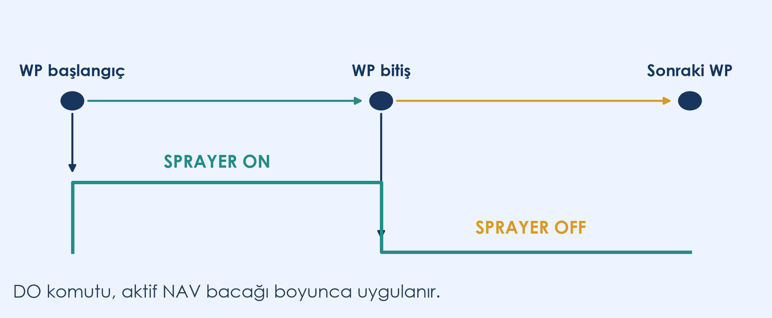
Bir zamanlama hatasını nasıl düzelttik?
GÖREVİ HAZIRLAMA
Şerit başındaki DO komutunu gereksiz mesafe koşuluyla geciktirmeyin.
Birlik Akademi · İHA Yazılımı ve Simülasyonu · 2. Hafta
21 / 93
Notes:
ANA FİKİR: Şerit başındaki DO komutunu gereksiz mesafe koşuluyla geciktirmeyin.
İlk denemede CONDITION_DISTANCE komutu sezgisel olarak şerit başına yakınlığı ifade edecek sanıldı. Oysa aktif hedef bir sonraki NAV noktası olduğunda mesafe koşulu bitiş noktasına yaklaşana kadar pompayı bekletti. Kayıtlardaki pompa PWM’i bunu ortaya çıkardı. Bu örnekte koşulu kaldırdık ve şerit başlangıcından sonraki DO komutunu ilgili bacakta hemen uyguladık. Ders: görev listesi tek başına kanıt değildir; gerçekleşen çıkış zamanını ölçün.
SINIFA SORU / KONTROL: Pompa şerit sonunda açılıyorsa ilk bakılacak yer neresi olur?
KAYNAKLAR:
https://ardupilot.org/copter/docs/common-mavlink-mission-command-messages-mav_cmd.html
GÖRSEL: Gerçek Gazebo RGB kaydı, gerçek uçuş verisinden grafik veya düzenlenebilir öğretim şeması. Köken listesi: sunum/gorseller/provenance.json.

Slide 22
Sürümle birlikte parametre adları da değişir
GÖREVİ HAZIRLAMA
Amaç
Bu sürümde kullanılan
Birim / not
Waypoint hızı
WP_SPD
m/s
Yatay ivme
WP_ACC
m/s²
Waypoint kabul yarıçapı
WP_RADIUS_M
m
RTL irtifası
RTL_ALT_M
m
Tanıtımda normal LAND
PLND_ENABLED = 0
Precision landing aranmaz
4.7.2’de gerçek parametre listesine göre çalışıyoruz.
Birlik Akademi · İHA Yazılımı ve Simülasyonu · 2. Hafta
22 / 93
Notes:
ANA FİKİR: 4.7.2’de gerçek parametre listesine göre çalışıyoruz.
Eski eğitimlerde görülen WPNAV_SPEED ve santimetre temelli değerleri bu sürümde aynen kopyalamayın. Bu haftanın parametre dosyaları gerçek4.7.2 parametre geri okumasına göre hazırlandı. Varsayılan Iris dosyasında precision landing açık olduğunda beacon beklenebildi; sıradan LAND öğretmek için bu haftada kapatıldı. Öğrenciden parametre ismi ile fiziksel birimini birlikte okumasını isteyin. İlgili ayarlar yalnız bu haftanın ayrı SITL çalışma klasörüne uygulanır.
GÖRSEL: Gerçek Gazebo RGB kaydı, gerçek uçuş verisinden grafik veya düzenlenebilir öğretim şeması. Köken listesi: sunum/gorseller/provenance.json.

Slide 23

01
Problem: tarlayı eşit işlemek
Grid trajectory + sprayer ON/OFF
Rota yalnız alanı dolaşmamalı; iş genişliğiyle alanı kaplamalı.
23 / 93
Notes:
ANA FİKİR: Rota yalnız alanı dolaşmamalı; iş genişliğiyle alanı kaplamalı.
Tarla sınırını ve baş-son dönüş alanını geniş görüntüde gösterin. Tarım uygulamasında çizginin tarlanın ortasından geçmesi tüm alanın işlendiğini göstermez. Her uçuş çizgisinin belirli bir etkili çalışma genişliği vardır. Gerçek sistemde bu genişlik nozul, yükseklik ve rüzgâr gibi etkenlerle kalibre edilir; burada8 m ideal geometrik genişlik kullanıyoruz. Önce planlanan alanı, sonra şeritlerin kapsadığı alanı kıyaslayacağız.
KAYNAKLAR:
https://ardupilot.org/copter/docs/common-sprayer.html
GÖRSEL: Gerçek Gazebo RGB kaydı, gerçek uçuş verisinden grafik veya düzenlenebilir öğretim şeması. Köken listesi: sunum/gorseller/provenance.json.

Slide 24
Aynı dünya iki göreve hizmet ediyor
UYGULAMA 1 · TARLA İLAÇLAMA
3D varlıklar
Bitki sıraları, traktör, depo
Çevre
Ahır, ağaçlar, yol ve çit
Başlangıç
Ayrı ve açık kalkış alanı
Tarla nesneleri hem ilaçlama hem kamera uygulaması için hazır.
Birlik Akademi · İHA Yazılımı ve Simülasyonu · 2. Hafta
24 / 93
Notes:
ANA FİKİR: Tarla nesneleri hem ilaçlama hem kamera uygulaması için hazır.
Tarla dokusu tek başına düz bir resim değildir; yapraklı ve gövdeli bitkiler 3D olarak yer alır. Bu nesneler gölge ve perspektif üretir, haritalamada gerçek görüntü eşleşmesini anlamlı kılar. Tarla dışındaki ağaç ve binalar görsel bağlam sağlar. Kalkış alanı tarladan ayrı konumdadır. İlaçlama ile 2D haritalama görevleri aynı dünya dosyasını kullanır; yalnız uçuş yüksekliği, şerit aralığı ve faydalı yük komutları değişir.
GÖRSEL: Gerçek Gazebo RGB kaydı, gerçek uçuş verisinden grafik veya düzenlenebilir öğretim şeması. Köken listesi: sunum/gorseller/provenance.json.

Slide 25
Aynı tarla, farklı görev geometrisi
UYGULAMA 1 · TARLA İLAÇLAMA
Özellik
İlaçlama
2D haritalama
İrtifa
4 m
18 m
Hız
3 m/s
4 m/s
Şerit sayısı / aralığı
9 / 7 m
7 / 8 m
Faydalı yük
DO_AUX_FUNCTION → sprayer
DO_SET_CAM_TRIGG_DIST →4 m
Başarı kontrolü
İdeal kaplama + pompa zamanlaması
Fotoğraf sayısı + görüntü örtüşmesi
İş genişliği ile kamera footprint aynı şey değildir.
Birlik Akademi · İHA Yazılımı ve Simülasyonu · 2. Hafta
25 / 93
Notes:
ANA FİKİR: İş genişliği ile kamera footprint aynı şey değildir.
Bu değerler test edilmiş öğretim dünyasına aittir. İlaçlamada kamera yerine ideal iş şeridi genişliğini kullanıyoruz. Haritalamada ise FOV, irtifa ve örtüşme belirleyici. Öğrencilere aynı grid dosyasını iki uygulamada değiştirmeden kullanmanın neden doğru olmayacağını sorun. İlaçlama dönüşlerinde pompa kapalıdır. Haritalama kamera tetiği dönüşler sırasında da açık kalabilir; ürün üretirken tüm kareler bilinen pozlarla değerlendirilir.
GÖRSEL: Gerçek Gazebo RGB kaydı, gerçek uçuş verisinden grafik veya düzenlenebilir öğretim şeması. Köken listesi: sunum/gorseller/provenance.json.

Slide 26
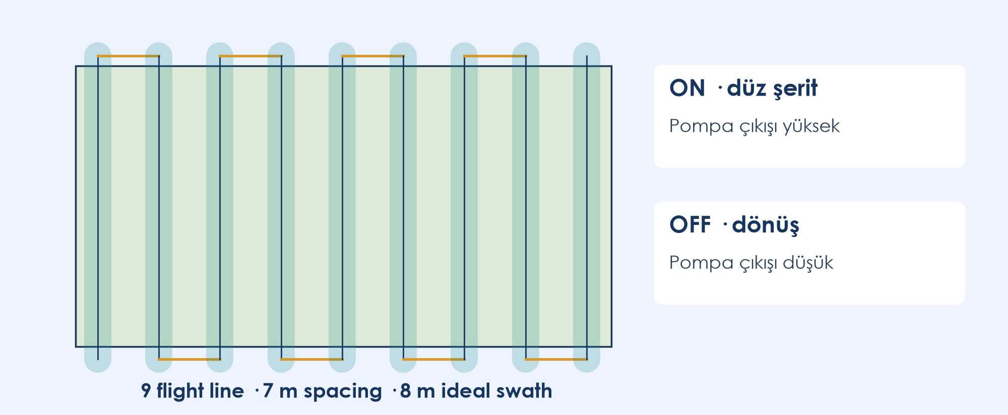
Grid planında kenarlar da önemlidir
UYGULAMA 1 · TARLA İLAÇLAMA
7 m aralık, 8 m ideal iş genişliğiyle güvenli örtüşme sağlar.
Birlik Akademi · İHA Yazılımı ve Simülasyonu · 2. Hafta
26 / 93
Notes:
ANA FİKİR: 7 m aralık, 8 m ideal iş genişliğiyle güvenli örtüşme sağlar.
Bu şema grid kavramını anlatır; gerçek ilaçlama görevinde9 şerit vardır.7 m aralık ile ideal8 m genişlik arasında1 m nominal örtüşme bulunur. Uç noktaları y17 ve69 m seçilerek y19–67 m arasındaki tarla sınırları aşılır. Waypoint dönüşü ve kabul yarıçapı nedeniyle gerçek uçuş çizgisi köşeleri kesebilir; sadece ideal çizimleri değil kaydedilmiş izlerden hesaplanan kaplamayı kontrol ediyoruz. Kenar kaçırma hatasını sonraki sonuç karşılaştırmasında göreceğiz.
GÖRSEL: Gerçek Gazebo RGB kaydı, gerçek uçuş verisinden grafik veya düzenlenebilir öğretim şeması. Köken listesi: sunum/gorseller/provenance.json.

Slide 27
İlaçlama görevinin tekrarlanan bloğu
UYGULAMA 1 · TARLA İLAÇLAMA
Adım
AUTO komutu
Değer / davranış
Başlat
TAKEOFF + DO_CHANGE_SPEED
4 m · 3 m/s
Şeride gir
NAV_WAYPOINT
Şerit başı
İşle
DO_AUX_FUNCTION
15 · HIGH(2) → sprayer açık
Şeridi tamamla
NAV_WAYPOINT
Şerit sonu
Dön ve bitir
LOW(0) · sonraki şerit · LAND
Dönüşte pompa kapalı
Her şerit: başlangıç → aç → bitiş → kapat.
Birlik Akademi · İHA Yazılımı ve Simülasyonu · 2. Hafta
27 / 93
Notes:
ANA FİKİR: Her şerit: başlangıç → aç → bitiş → kapat.
01_tarla_ilaclama dosyası home dahil41 öğeden oluşur. DO_AUX_FUNCTION komutunda15 sprayer işlevini seçer;2 yüksek konum,0 düşük konumdur. SERVO12_FUNCTION22 pompa çıkışını sağlar.9 şeridin her birinde aç-kapa çifti bulunur. Araç eve geri dönüp LAND ile görevi bitirir. Öğrencinin uygulamadan önce dosyada9 aç ve9 kapat komutunu bulmasını isteyin. Sonraki slaytta gerçekten uygulanan PWM’i inceleyeceğiz.
KAYNAKLAR:
https://ardupilot.org/copter/docs/common-sprayer.html
https://ardupilot.org/copter/docs/common-mavlink-mission-command-messages-mav_cmd.html
GÖRSEL: Gerçek Gazebo RGB kaydı, gerçek uçuş verisinden grafik veya düzenlenebilir öğretim şeması. Köken listesi: sunum/gorseller/provenance.json.

Slide 28
Pompa komutunu fiziksel çıkıştan ayıralım
UYGULAMA 1 · TARLA İLAÇLAMA
1
2
3
Görev işlevi
ArduPilot çıkışı
Gazebo görünüşü
DO_AUX_FUNCTION15: sprayer aç / kapat.
SERVO12_FUNCTION22: pompa PWM’i.
PWM açıkken ideal püskürtme işaretleri.
Görev komutu, servo çıkışı ve görselleştirme üç ayrı kanıttır.
Birlik Akademi · İHA Yazılımı ve Simülasyonu · 2. Hafta
28 / 93
Notes:
ANA FİKİR: Görev komutu, servo çıkışı ve görselleştirme üç ayrı kanıttır.
Sahnede görülen tanecikler gerçek akışkan simülasyonu değildir. Gerçek ArduPilot sprayer çıkışının açık olduğunu anlaşılır biçimde gösterir. Pompanın elektriksel PWM’i litre/dakika ölçümü sağlamaz. Bu yüzden dersin kaplama ürünü gerçek araç izi ve pompa açık süresinden8 m ideal şerit çizerek hesaplanır. Gerçek uygulamada akış sensörü, pompa-nozul kalibrasyonu ve saha doğrulaması gerekir; bunlar bu geometrik öğretim modelinin dışında kalır.
KAYNAKLAR:
https://ardupilot.org/copter/docs/common-sprayer.html
GÖRSEL: Gerçek Gazebo RGB kaydı, gerçek uçuş verisinden grafik veya düzenlenebilir öğretim şeması. Köken listesi: sunum/gorseller/provenance.json.

Slide 29
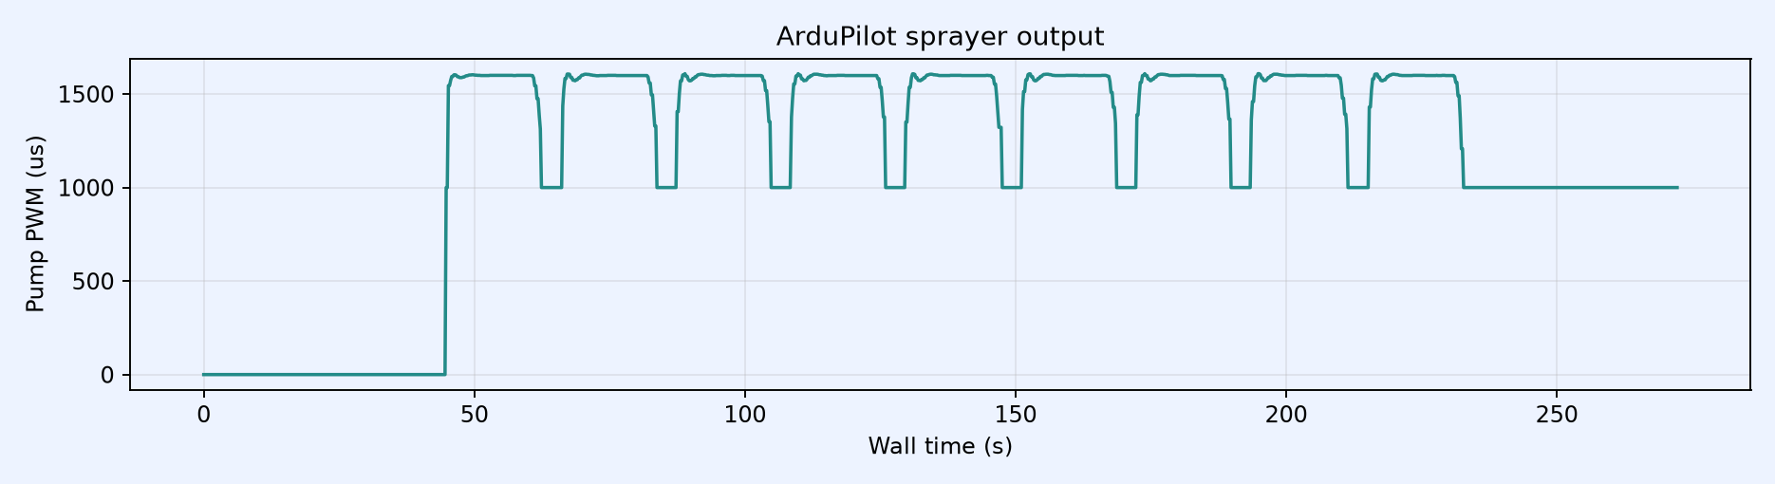
Dokuz şeritte pompa açılıp kapandı
UYGULAMA 1 · TARLA İLAÇLAMA
Açık bloklar
9 ayrı çalışma bölümü
Dönüşler
PWM düşük → işleme kapalı
Toplam açık süre
Yaklaşık157 s
Pompa PWM kaydı, DO komutlarının çalıştığını gösteriyor.
Birlik Akademi · İHA Yazılımı ve Simülasyonu · 2. Hafta
29 / 93
Notes:
ANA FİKİR: Pompa PWM kaydı, DO komutlarının çalıştığını gösteriyor.
Grafikte zaman yatayda, mikrosaniye cinsinden PWM düşeyde gösterilir. Yüksek bölgeleri sayın ve görevdeki9 şeritle eşleştirin. Şeritler arası dönüşte çıkış kapanır. Toplam157 s civarı süre, telemetrinin örnekleme sıklığına dayalıdır; kimyasal tüketimi ölçmez. İlk denemelerdeki görev zamanlaması hatası bu grafikten görülebiliyordu. Bu nedenle bir komutun Mission Planner listesinde görünmesiyle yetinmiyoruz.
SINIFA SORU / KONTROL: Dokuz şerit için sekiz açık blok görseydik hangi verileri karşılaştırırdık?
GÖRSEL: Gerçek Gazebo RGB kaydı, gerçek uçuş verisinden grafik veya düzenlenebilir öğretim şeması. Köken listesi: sunum/gorseller/provenance.json.

Slide 30
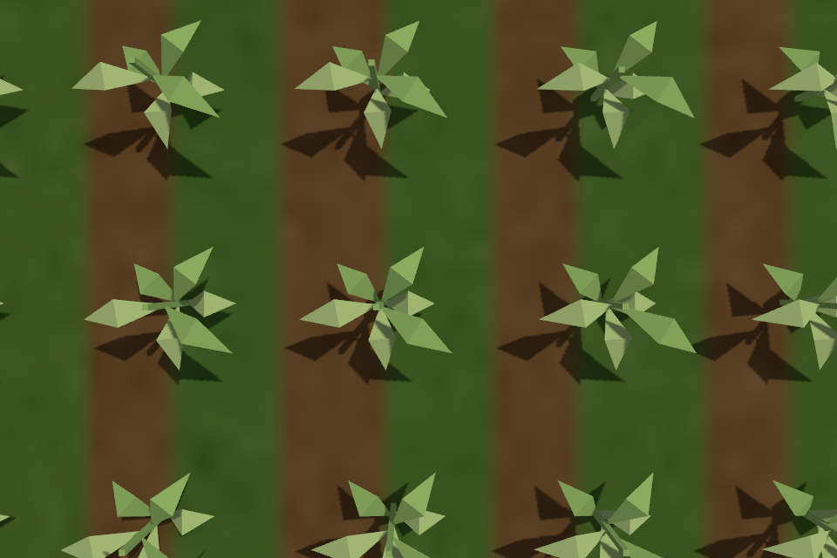
Alçak irtifada bitkiler belirginleşiyor
UYGULAMA 1 · TARLA İLAÇLAMA
Gerçek RGB
Yapraklar, gövdeler, gölgeler
Uçuş
Yalnız AUTO · normal arm
Bitiş
Home üzerinde LAND
İlaçlama uçuşu 4 m ve 3 m/s ile AUTO içinde gerçekleşti.
Birlik Akademi · İHA Yazılımı ve Simülasyonu · 2. Hafta
30 / 93
Notes:
ANA FİKİR: İlaçlama uçuşu 4 m ve 3 m/s ile AUTO içinde gerçekleşti.
Kamera burada haritalama ürünü için değil uçuş bağlamını göstermek için kullanılıyor. Düşük irtifada tek tek bitkiler görünür; aynı kamera18 mde daha geniş alanı kapsar. İlaçlama görevini başlatıp ilk şerit, dönüş ve ikinci şeritte pompa davranışını izletin. Görsel damlacık işaretleri ile gerçek PWM kaydının tutarlı olduğunu gösterin. Fiziksel rotor akımı veya damlacık birikimi ölçtüğümüz izlenimini vermeyin.
GÖRSEL: Gerçek Gazebo RGB kaydı, gerçek uçuş verisinden grafik veya düzenlenebilir öğretim şeması. Köken listesi: sunum/gorseller/provenance.json.

Slide 31
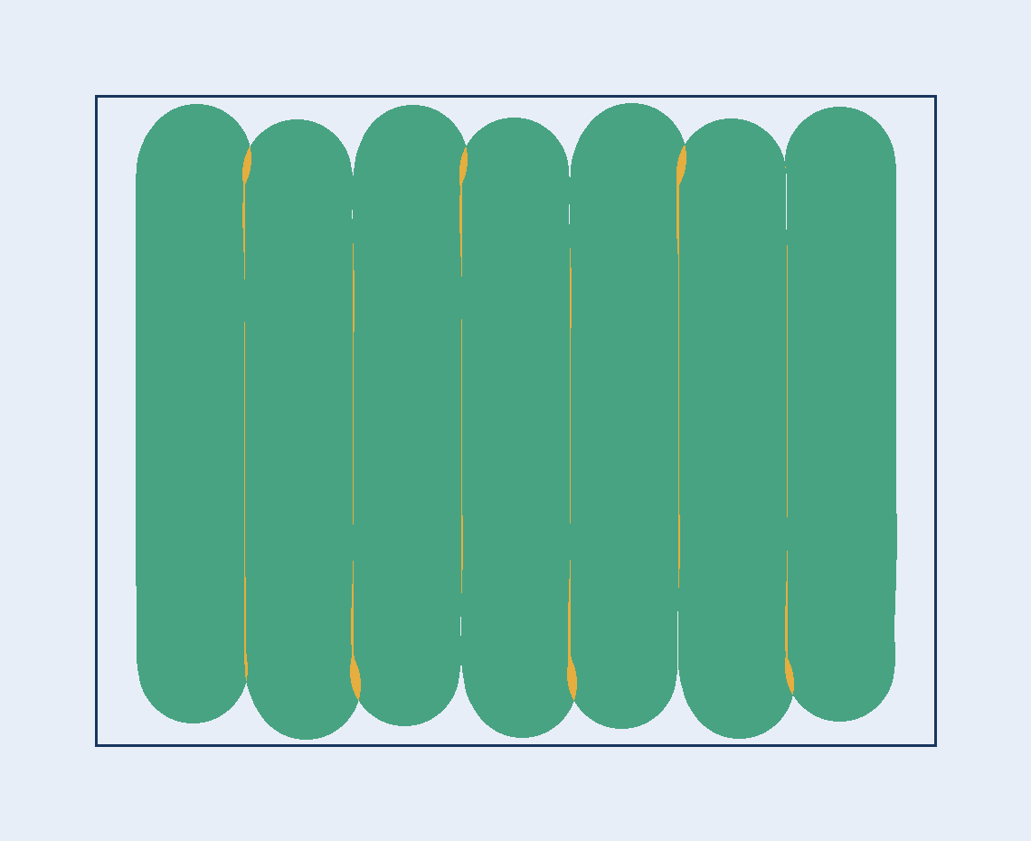
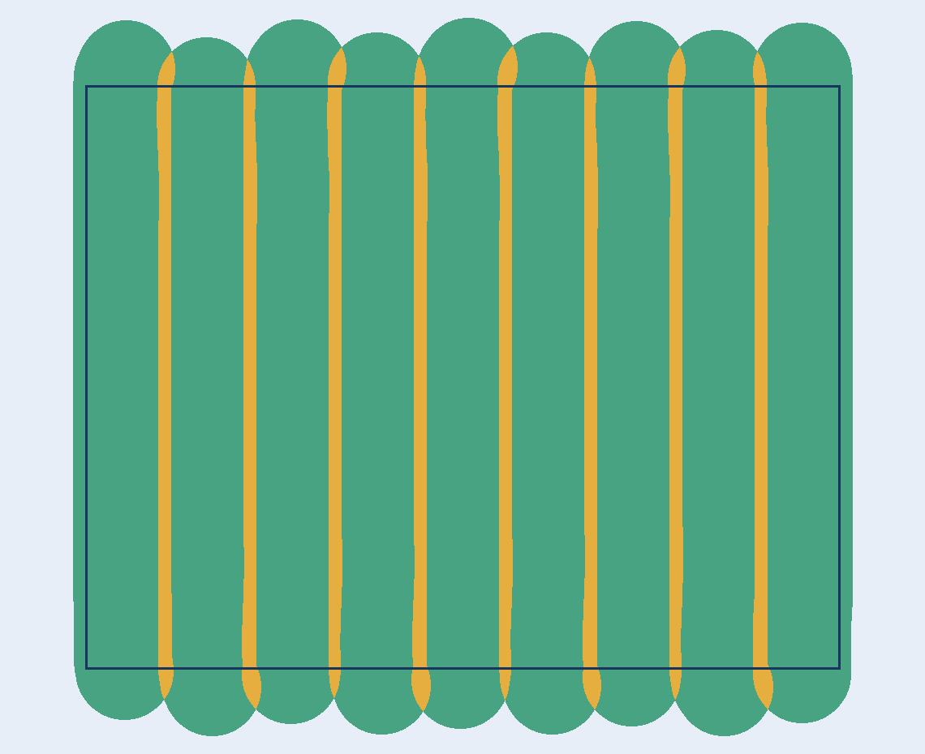
Test ettik, grid sınırlarını düzelttik
UYGULAMA 1 · TARLA İLAÇLAMA
İlk deneme:7 şerit
Son deneme:9 şerit
Kenarlar ve uç bölgeler eksik kaldı.
7 m aralık; baş-son uzatması; %13,86 örtüşme.
İdeal kaplama %82,86’dan %100’e çıktı.
Birlik Akademi · İHA Yazılımı ve Simülasyonu · 2. Hafta
31 / 93
Notes:
ANA FİKİR: İdeal kaplama %82,86’dan %100’e çıktı.
Her iki görüntü de gerçek uçuş izleri ve gerçek pompa açık sinyalinden hesaplandı. Lacivert dikdörtgen hedef tarladır; yeşil en az bir geçiş, sarı birden fazla geçiş, açık alan işlenmeyen bölgedir. İlk görev uçuşu başarıyla bitirse de tarla kaplaması82,86 yüzdeydi.9 şerit ve uzatılmış uç noktalarla tekrar uçulduğunda hedef alanın tamamı ideal8 m genişlikte kaplandı. Bu sonuç damlacık kalitesi veya gerçek doz homojenliği değildir.
GÖRSEL: Gerçek Gazebo RGB kaydı, gerçek uçuş verisinden grafik veya düzenlenebilir öğretim şeması. Köken listesi: sunum/gorseller/provenance.json.

Slide 32
Doz hesabında hız neden önemli?
UYGULAMA 1 · TARLA İLAÇLAMA
Q = D × V × W / 600
20 L/ha × 10,8 km/h × 8 m / 600 = 2,88 L/min
D
Target volume · L/ha
V
Groundspeed · km/h
W
Working width · m
PWM yüzdesi tek başına litre/hektar vermez.
Birlik Akademi · İHA Yazılımı ve Simülasyonu · 2. Hafta
32 / 93
Notes:
ANA FİKİR: PWM yüzdesi tek başına litre/hektar vermez.
Bu slayt bir birim dönüşümü ve mühendislik hesabı örneğidir; ürün veya kimyasal kullanım önerisi değildir. Hektar başına hedef hacim D, km/saat cinsinden hız V, metre cinsinden genişlik W ile litre/dakika Q hesaplanır.3 m/s hız10,8 km/saat eder. Pompa PWM’i ile gerçek debi arasındaki ilişki bilinmeden bu örnek dozun uygulandığı söylenemez. Simülasyonda kanıtlanan şey komut zamanlaması ve ideal alan kaplamasıdır.
GÖRSEL: Gerçek Gazebo RGB kaydı, gerçek uçuş verisinden grafik veya düzenlenebilir öğretim şeması. Köken listesi: sunum/gorseller/provenance.json.

Slide 33
Uygulama: bir şeridi değiştirin
UYGULAMA 1 · TARLA İLAÇLAMA
1
2
3
Değiştir
Gözle
Karşılaştır
Şerit aralığını artır; ayrı görev dosyasına kaydet.
Dönüşte pompanın kapandığını doğrula.
Kaplama yüzdesi ve örtüşme nasıl değişti?
Önce tahmin edin, sonra gerçek izden kaplamayı kontrol edin.
Birlik Akademi · İHA Yazılımı ve Simülasyonu · 2. Hafta
33 / 93
Notes:
ANA FİKİR: Önce tahmin edin, sonra gerçek izden kaplamayı kontrol edin.
Öğrencilerden orijinal dosyayı koruyarak görev kopyası hazırlamalarını isteyin. İlk çalışmada yalnız bir değişkeni değiştirin. Aynı uçuş bitiş şartını koruyun: AUTO tamamlanmış, araç inmiş ve disarm olmuş olmalı. Ardından raporun kaplama ve örtüşme değerlerini karşılaştırın. Şerit sayısını azaltmanın uçuş süresini düşürürken kenar boşluklarını artırabileceğini tartışın. Ürün kalitesi ile rota süresi arasında açık bir mühendislik tercihi vardır.
GÖRSEL: Gerçek Gazebo RGB kaydı, gerçek uçuş verisinden grafik veya düzenlenebilir öğretim şeması. Köken listesi: sunum/gorseller/provenance.json.

Slide 34
02
Problem: tarlanın tek görüntüsünü üretmek
Grid capture + overlap + planar mosaic
Birbirini örten fotoğraflar toplayıp ortak düzleme taşıyoruz.
34 / 93
Notes:
ANA FİKİR: Birbirini örten fotoğraflar toplayıp ortak düzleme taşıyoruz.
Aynı tarla dünyasında bu kez yükseklik ve şerit aralığı kamera geometrisine göre seçilir. İlaçlama göreviyle karıştırmamak için doğru dosyayı araca yazdırın. Görevin hedefi tüm alanı yeterli örtüşmeyle fotoğraflamaktır. Bu derste kamera pozlarını simülatörden bilerek düz zemin varsayımında mozaik üretiyoruz. Gerçek saha fotogrametrisinde poz kestirimi ve yükselti modeli gibi ek aşamalar gerekir; sonuç türünü baştan doğru adlandıralım.
KAYNAKLAR:
https://ardupilot.org/planner/docs/common-camera-control-and-auto-missions-in-mission-planner.html
GÖRSEL: Gerçek Gazebo RGB kaydı, gerçek uçuş verisinden grafik veya düzenlenebilir öğretim şeması. Köken listesi: sunum/gorseller/provenance.json.

Slide 35
GSD, çıktı pikseli ve doğruluk farklıdır
UYGULAMA 2 · 2D TARLA HARİTALAMA
1
2
3
Kamera örneklemesi
Mozaik rasteri
Konumsal doğruluk
18 m: yaklaşık2,6 cm/piksel.
12 piksel/m →8,33 cm/piksel.
Bu çalışmada gerçek saha hatası ölçülmedi.
2,6 cm nominal GSD, 2,6 cm konum doğruluğu demek değildir.
Birlik Akademi · İHA Yazılımı ve Simülasyonu · 2. Hafta
35 / 93
Notes:
ANA FİKİR: 2,6 cm nominal GSD, 2,6 cm konum doğruluğu demek değildir.
GSD bir pikselin ideal zeminde kapladığı mesafedir. Mozaik rasterini daha kaba seçmemiz hesap yükünü azaltır; görüntü çözünürlüğü ile son raster boyutu birbirinden bağımsız seçimlerdir. Konumsal doğruluk ise kontrol noktalarıyla ölçülmesi gereken başka bir kavramdır. Bilinen simülatör pozları gerçek dünyada GNSS veya fotogrametriyle elde edilmek zorundadır. Öğrencinin yalnız piksel boyutuna bakıp santimetre hassasiyet iddiasında bulunmamasını sağlayın.
GÖRSEL: Gerçek Gazebo RGB kaydı, gerçek uçuş verisinden grafik veya düzenlenebilir öğretim şeması. Köken listesi: sunum/gorseller/provenance.json.

Slide 36
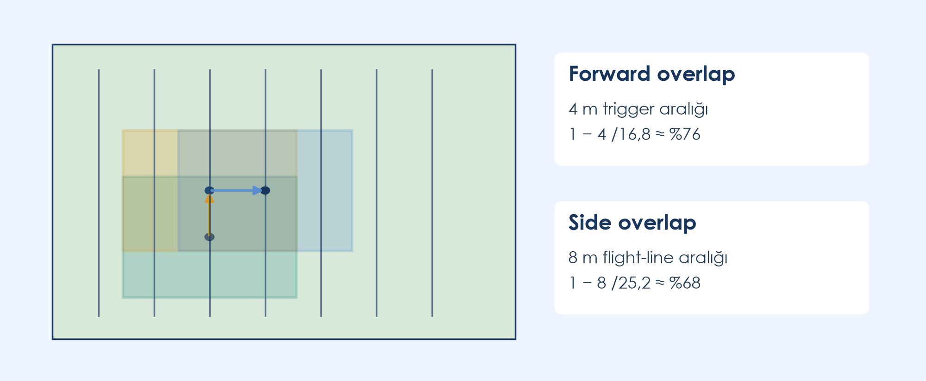
İleri ve yanal örtüşme birlikte planlanır
UYGULAMA 2 · 2D TARLA HARİTALAMA
8 m hat aralığı ve4 m tetik aralığı, geniş ortak alan sağlar.
Birlik Akademi · İHA Yazılımı ve Simülasyonu · 2. Hafta
36 / 93
Notes:
ANA FİKİR: 8 m hat aralığı ve4 m tetik aralığı, geniş ortak alan sağlar.
Nominal kameranın genişliği25,2 m, uçuş yönündeki yüksekliği16,8 m kabul edilir. Şerit aralığı8 m olduğunda yanal, tetik mesafesi4 m olduğunda ileri örtüşme hesaplanır. Gövde ve gimbal yönelimi gerçek footprintni değiştirebilir; bu yüzden ürünün gerçek kaplama sayacı ayrıca ölçülür. Şemadaki noktalar mesafe tetiklerini temsil eder. Dönüşlerde de tetik açık kalabildiği için fotoğraf sayısı yalnız düz çizgi uzunluğundan hesaplanan sayıya eşit olmayabilir.
KAYNAKLAR:
https://ardupilot.org/planner/docs/common-camera-control-and-auto-missions-in-mission-planner.html
GÖRSEL: Gerçek Gazebo RGB kaydı, gerçek uçuş verisinden grafik veya düzenlenebilir öğretim şeması. Köken listesi: sunum/gorseller/provenance.json.

Slide 37
Mission Planner’da otomatik grid üretimi
UYGULAMA 2 · 2D TARLA HARİTALAMA
01
02
03
04
Alanı çiz
Grid oluştur
Kamerayı tanıt
Kontrol et
Draw Polygon → köşeler
Auto WP → Survey(Grid)
FOV / sensör / odak + örtüşme
Rota + yükseklik + DO tetiği
Survey(Grid) kamera komutlarını da ekleyebilir.
Birlik Akademi · İHA Yazılımı ve Simülasyonu · 2. Hafta
37 / 93
Notes:
ANA FİKİR: Survey(Grid) kamera komutlarını da ekleyebilir.
Ders dosyası çalışan referanstır; öğrenciler bu akışı kullanarak alternatif grid oluşturabilir. Kamera için sanal eşdeğer sensör genişliği6,4 mm ve odak4,57 mm yaklaşık70 derece yatay FOV verir; bu gerçek bir ürün teknik özelliği değildir.960 x640 çözünürlüğü ve18 m irtifayı girin, örtüşmeleri yakın değerlerde seçin. Survey(Grid) kamera komutlarını ekleyebilir; Simple Grid aynı kamera işlevini otomatik sağlamaz. Son görevde trigger başlatma ve durdurmayı mutlaka okuyun.
KAYNAKLAR:
https://ardupilot.org/planner/docs/common-camera-control-and-auto-missions-in-mission-planner.html
https://docs.ardupilot.org/planner/docs/mission-planner-flight-plan.html
GÖRSEL: Gerçek Gazebo RGB kaydı, gerçek uçuş verisinden grafik veya düzenlenebilir öğretim şeması. Köken listesi: sunum/gorseller/provenance.json.

Slide 38
Haritalama görevinde hangi öğeler var?
UYGULAMA 2 · 2D TARLA HARİTALAMA
Bölüm
Komut
Bu derste değer
Yüksel / hız
TAKEOFF · DO_CHANGE_SPEED
18 m ·4 m/s
İlk şerit
NAV_WAYPOINT
Grid başlangıcı
Çekime başla
DO_SET_CAM_TRIGG_DIST
4 m
Alanı tara
NAV_WAYPOINT × şeritler
7 şerit ·8 m aralık
Bitir
Tetik0 · dönüş · LAND
Home üzerinde iniş
Grid uçuşu ve kamera tetikleme aynı AUTO görevinde yer alır.
Birlik Akademi · İHA Yazılımı ve Simülasyonu · 2. Hafta
38 / 93
Notes:
ANA FİKİR: Grid uçuşu ve kamera tetikleme aynı AUTO görevinde yer alır.
02_tarla_2 d_haritalama dosyası home dahil21 öğedir. İlk şerit başlangıcından sonra tetik açılır; son şerit tamamlandığında0 ile kapatılır. ArduPilot gidilen mesafeye göre kamera komutu üretir; Python zamanlayıcıyla fotoğraf isteği göndermiyor. Uçuş süresi veya hız değişse de mesafeli tetik mantığı korunur. Kamera gerçekten görüntü verdi mi sorusu ayrıca kayıtlardan cevaplanmalıdır.
KAYNAKLAR:
https://ardupilot.org/copter/docs/common-mavlink-mission-command-messages-mav_cmd.html
https://ardupilot.org/planner/docs/common-camera-control-and-auto-missions-in-mission-planner.html
GÖRSEL: Gerçek Gazebo RGB kaydı, gerçek uçuş verisinden grafik veya düzenlenebilir öğretim şeması. Köken listesi: sunum/gorseller/provenance.json.

Slide 39
Mesafeli tetik zamanlayıcı değildir
UYGULAMA 2 · 2D TARLA HARİTALAMA
1
2
3
4 m
0 m
CAMERA_FEEDBACK
Bu görevde çekim mesafesi.
Mesafeli çekimi durdur.
Bu ayarda yazılımsal tetik geri bildirimi.
DO_SET_CAM_TRIGG_DIST: hareket mesafesine bağlı fotoğraf komutu.
Birlik Akademi · İHA Yazılımı ve Simülasyonu · 2. Hafta
39 / 93
Notes:
ANA FİKİR: DO_SET_CAM_TRIGG_DIST: hareket mesafesine bağlı fotoğraf komutu.
CAM1_TYPE1 servo kamera ve CAM1_FEEDBAK_PIN−1 kullanılıyor. Bu nedenle CAMERA_FEEDBACK mesajı fiziksel hot-shoe veya gerçek pozlama teyidi değildir; yazılımsal kamera komutunun geri bildirimidir. RGB köprüsü en yakın gerçek Gazebo karesini seçer. Gerçek kamerada shutter gecikmesi, exposure zaman damgası ve geri bildirim kablosu gibi konular ayrıca çözülür. Mesafeli çekim kavramını bu ayrımı gizlemeden öğretin.
KAYNAKLAR:
https://ardupilot.org/copter/docs/common-mavlink-mission-command-messages-mav_cmd.html
https://ardupilot.org/planner/docs/common-camera-control-and-auto-missions-in-mission-planner.html
GÖRSEL: Gerçek Gazebo RGB kaydı, gerçek uçuş verisinden grafik veya düzenlenebilir öğretim şeması. Köken listesi: sunum/gorseller/provenance.json.

Slide 40
Tetik ile görüntüyü nasıl eşleştiriyoruz?
UYGULAMA 2 · 2D TARLA HARİTALAMA
01
02
03
04
ArduPilot
RGB köprüsü
Eşleştirme
Kontrol
CAMERA_FEEDBACK
Gerçek kare + kamera pozu
En yakın duvar saati
81 tetik →81 fotoğraf
Tetik geri bildirimi ile gerçek RGB kaydı ayrı zaman kaynaklarıdır.
Birlik Akademi · İHA Yazılımı ve Simülasyonu · 2. Hafta
40 / 93
Notes:
ANA FİKİR: Tetik geri bildirimi ile gerçek RGB kaydı ayrı zaman kaynaklarıdır.
Final uçuşunda81 tetik mesajı81 gerçek Gazebo fotoğrafıyla eşleşti. En büyük duvar saati farkı yaklaşık0,394 s idi. Ürün üretirken tetik anındaki varsayımsal poz yerine seçilen görüntünün kendi simülasyon kamera pozu kullanıldı. Böylece geometrik hesap görüntünün gerçek anına bağlıdır. Bu yöntem gerçek bir donanım zaman senkronizasyonu çözümü olarak sunulmaz. Öğrencilerden fotoğraf sayısı ile tetik sayısının neden ayrı kontrol edildiğini açıklamalarını isteyin.
GÖRSEL: Gerçek Gazebo RGB kaydı, gerçek uçuş verisinden grafik veya düzenlenebilir öğretim şeması. Köken listesi: sunum/gorseller/provenance.json.

Slide 41
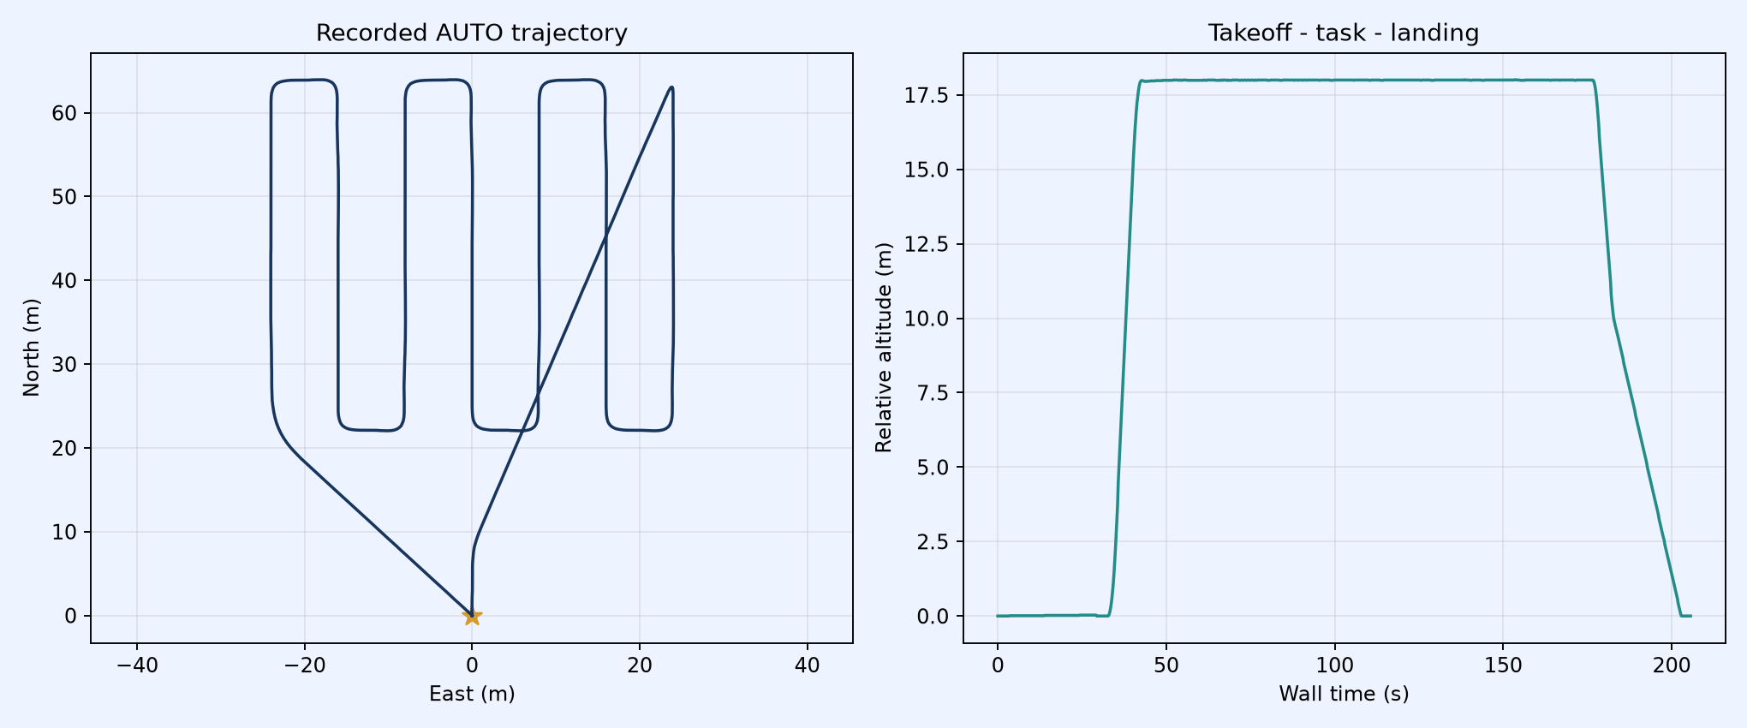
Uçuş kaydı, planlanan grid’i doğruluyor
UYGULAMA 2 · 2D TARLA HARİTALAMA
Mod
Silahlıyken yalnız AUTO
En yüksek irtifa
18,01 m
Fotoğraf
81 gerçek RGB kare
Araç 18 m’de şeritleri tamamlayıp home’a indi.
Birlik Akademi · İHA Yazılımı ve Simülasyonu · 2. Hafta
41 / 93
Notes:
ANA FİKİR: Araç 18 m’de şeritleri tamamlayıp home’a indi.
Soldaki iz gerçek telemetriden üretilmiştir; plan çizimi değildir. Şerit başındaki ivmelenme ve dönüşlerin köşeleri yumuşattığını gösterin. Sağdaki grafik kalkış, iş irtifası ve iniş evrelerini ayırır. Bu uçuşta normal arm öncesi bir hazır olma tekrar isteği oldu; force-arm kullanılmadı. Güncel başlatıcı gerçek pre-arm sağlık durumunu bekler. Araç inişten sonra disarm oldu; yalnız son waypoint’e gelmek tamamlanma ölçütü değildir.
GÖRSEL: Gerçek Gazebo RGB kaydı, gerçek uçuş verisinden grafik veya düzenlenebilir öğretim şeması. Köken listesi: sunum/gorseller/provenance.json.

Slide 42
Tek fotoğrafta hangi bilgiler var?
UYGULAMA 2 · 2D TARLA HARİTALAMA
Örtüşme
Komşu karelerle ortak bitkiler
Yükselti
Bitkiler düzlem üstünde
Zorluk
Tekrarlı desen ve gölge
Bitki sıraları, parallax ve gölgeler gerçek kamera görüntüsündedir.
Birlik Akademi · İHA Yazılımı ve Simülasyonu · 2. Hafta
42 / 93
Notes:
ANA FİKİR: Bitki sıraları, parallax ve gölgeler gerçek kamera görüntüsündedir.
Fotoğrafı büyütüp bitki sıralarının tekrar eden yapısını gösterin. Tekrarlı desenler görüntü eşleştirmesini zorlaştırabilir. Düzlem projeksiyonunda zeminin z0 olduğunu varsayıyoruz; bitki tepeleri ve diğer yükseltiler bu varsayıma uymaz, küçük çiftlenme veya dikiş hataları oluşturabilir. Görüntüyü gerçek RGB sensöründen almanın avantajı bu sınırlamaları görünür kılmasıdır. Yer dokusunu doğrudan son ürüne kopyalamıyoruz.
GÖRSEL: Gerçek Gazebo RGB kaydı, gerçek uçuş verisinden grafik veya düzenlenebilir öğretim şeması. Köken listesi: sunum/gorseller/provenance.json.

Slide 43
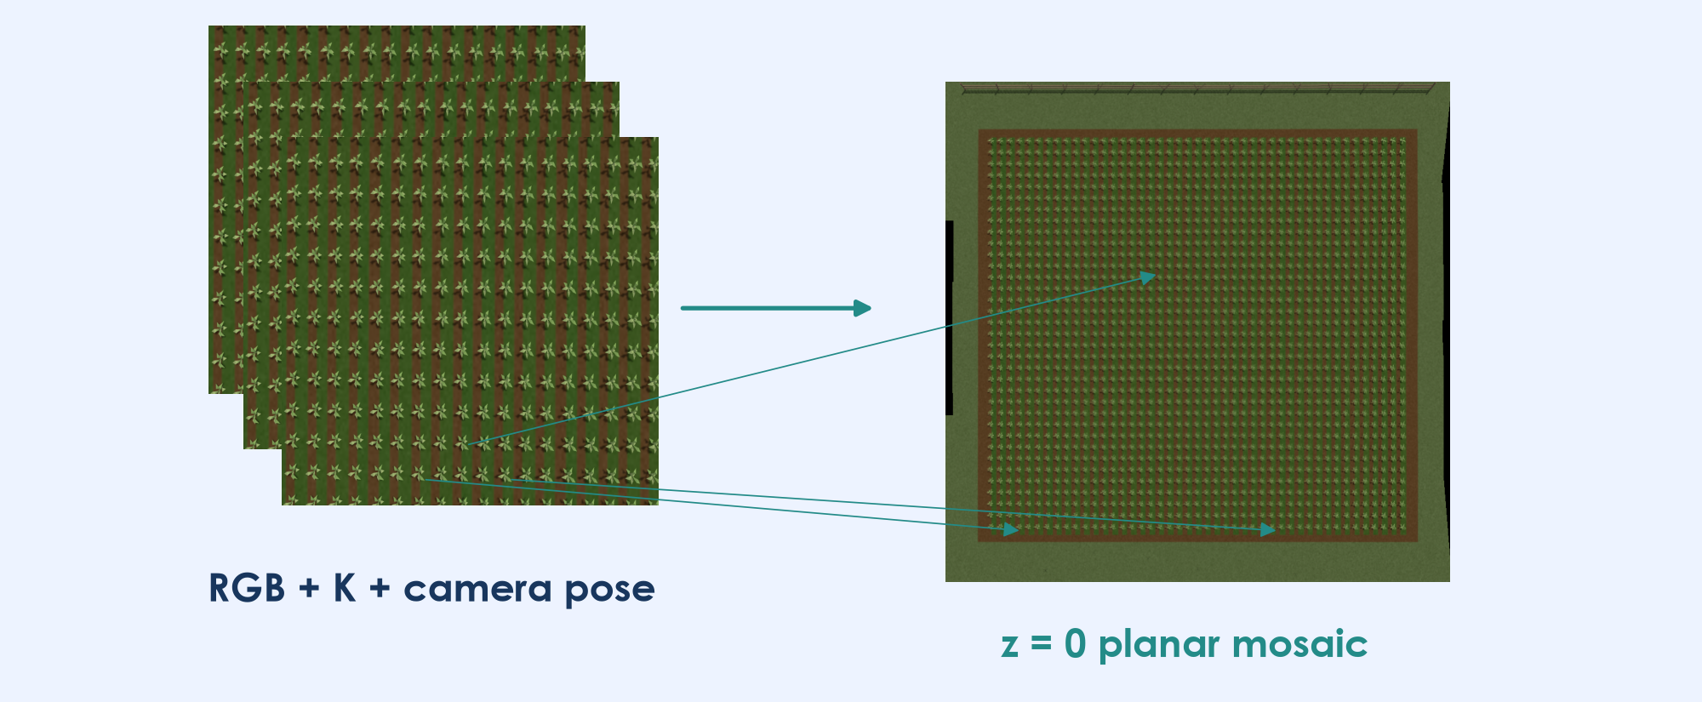
Mozaik üretiminin dört adımı
UYGULAMA 2 · 2D TARLA HARİTALAMA
Kamera ışınlarını z=0 düzlemine projekte ediyoruz.
Birlik Akademi · İHA Yazılımı ve Simülasyonu · 2. Hafta
43 / 93
Notes:
ANA FİKİR: Kamera ışınlarını z=0 düzlemine projekte ediyoruz.
Bu akış bilinen kamera iç parametreleri ve simülatör pozlarına dayalıdır. Her görüntünün zemin köşeleri bulunur, düzleme dönüşümü hesaplanır ve ortak rasterde birleştirilir. Kaynak zemin dokusu okunmaz; sadece uçuşta çekilmiş fotoğraflar kullanılır. Gerçek ortofoto iş akışındaki yükseklik modeli ve poz optimizasyonu burada yoktur. Dersin amacı uçuş planı ile fotoğraf geometrisi ve ürün kaplaması arasındaki bağı göstermektir.
KAYNAKLAR:
https://docs.opencv.org/4.x/d9/d0c/group__calib3d.html
https://colmap.github.io/tutorial.html
GÖRSEL: Gerçek Gazebo RGB kaydı, gerçek uçuş verisinden grafik veya düzenlenebilir öğretim şeması. Köken listesi: sunum/gorseller/provenance.json.

Slide 44
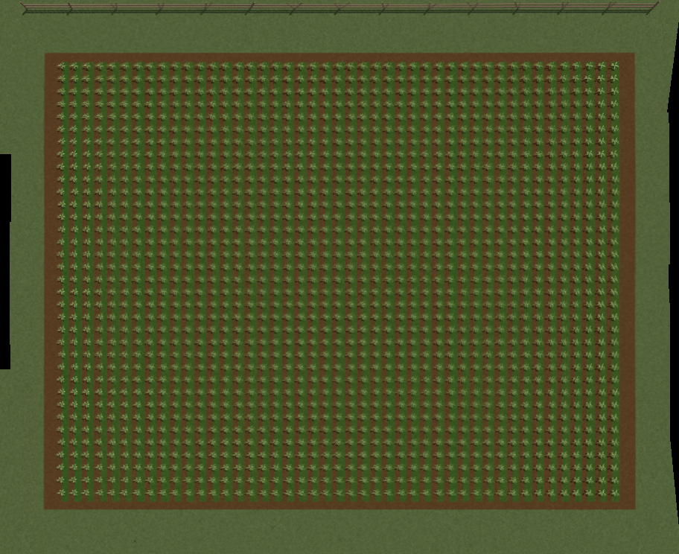
Sonuç: aynı tarlanın tek mozaik görüntüsü
UYGULAMA 2 · 2D TARLA HARİTALAMA
81 fotoğraftan912×744 piksel düzlem mozaiği üretildi.
Birlik Akademi · İHA Yazılımı ve Simülasyonu · 2. Hafta
44 / 93
Notes:
ANA FİKİR: 81 fotoğraftan912×744 piksel düzlem mozaiği üretildi.
Bu görüntü final uçuşunun ürünüdür. Sıraların sürekliliğini, tarla sınırını ve kenar dikişlerini birlikte inceleyin. Raster8,33 cm/piksel olarak seçildi. Kareler gerçek kamera pozlarına göre projekte edildiği için bu çalışma bilinen pozlu mozaik olarak adlandırılır. Bitkiler zemin düzleminden yüksek olduğu için yer yer dikiş etkileri görülebilir. Öğrencilerden hem başarılı alanı hem de varsayımın zayıf kaldığı bölgeyi göstermelerini isteyin.
GÖRSEL: Gerçek Gazebo RGB kaydı, gerçek uçuş verisinden grafik veya düzenlenebilir öğretim şeması. Köken listesi: sunum/gorseller/provenance.json.

Slide 45
Haritalama sonucunu nasıl puanlarız?
UYGULAMA 2 · 2D TARLA HARİTALAMA
100%
field coverage
99,53%
3+ image overlap
81
real RGB photos
Görüntünün güzel görünmesi yanında kaplama da ölçülmeli.
Birlik Akademi · İHA Yazılımı ve Simülasyonu · 2. Hafta
45 / 93
Notes:
ANA FİKİR: Görüntünün güzel görünmesi yanında kaplama da ölçülmeli.
Kaplama metrikleri gerçek fotoğraf ayak izlerinin hedef alan üzerinde sayılmasıyla hesaplandı. En az üç görüntüyle kaplanan alan99,53 yüzdedir. Bu metrik görüntü eşleşmesinin her noktada başarılı olduğu veya konumun gerçek dünyada doğru olduğu anlamına gelmez. Öğrencinin nicel bir ölçüyü doğru kapsamda yorumlamasını isteyin. Aynı zamanda az fotoğrafın her zaman verimlilik olmadığını; yeterli örtüşmenin ürün güvenilirliği için gerekli olduğunu tartışın.
GÖRSEL: Gerçek Gazebo RGB kaydı, gerçek uçuş verisinden grafik veya düzenlenebilir öğretim şeması. Köken listesi: sunum/gorseller/provenance.json.

Slide 46
Uygulama: mozaik üretin ve karşılaştırın
UYGULAMA 2 · 2D TARLA HARİTALAMA
.\.local\venv\Scripts\python.exe .\tools\mosaic_2d.py "UCUS_KLASORU"
Girdi
Çıktı
Uçuşun photo_manifest.json ve RGB fotoğrafları.
products/tarla_mozaik.png + mosaic_metrics.json
Komutu kendi haritalama uçuşunuzun klasörüyle çalıştırın.
Birlik Akademi · İHA Yazılımı ve Simülasyonu · 2. Hafta
46 / 93
Notes:
ANA FİKİR: Komutu kendi haritalama uçuşunuzun klasörüyle çalıştırın.
Komut sunumda okunabilirlik için iki satıra ayrılmıştır; terminalde tek satır yazılır. Komutları haftalar/02/simulasyon klasöründe çalıştırın. UCUS_KLASORU yerine başlatıcının RESULT mesajında gösterilen flight.json dosyasının bulunduğu klasörü yazın. Görev kopyasında tetik aralığını değiştirin ve tekrar uçun. Fotoğraf sayısı, kaplama, örtüşme ve görünür dikişleri karşılaştırın. Çalışmayan bir çıktıyı yalnız daha yüksek çözünürlük seçerek düzeltmeye çalışmayın.
GÖRSEL: Gerçek Gazebo RGB kaydı, gerçek uçuş verisinden grafik veya düzenlenebilir öğretim şeması. Köken listesi: sunum/gorseller/provenance.json.

Slide 47
03
Binayı bu kez dolu yüzeylerle görelim
Bina çevresinde capture → reconstruction → novel-view rendering
AUTO ile veri topla; görüntülerden 3D Gaussian modeli öğren.
47 / 93
Notes:
ANA FİKİR: AUTO ile veri topla; görüntülerden 3D Gaussian modeli öğren.
Önceki sparse point cloud yalnız başlangıç geometrisini gösteriyordu. Bu revizyonda gerçek 3D Gaussian Splatting optimizasyonu kullanıyoruz. Konum, scale, rotation, opacity ve renk katsayıları fotoğraflara göre öğrenilir. Sonuç yalnız daha çok nokta çizmek değildir: kameraya yansıtılan Gaussian footprint’leri alpha compositing ile birleştirerek yeni bakışlar render edilir. Kaynak Gazebo bina mesh’i eğitim girdisi değildir. İlk olarak referans fotoğraf ile yeni modeli karşılaştırın.
KAYNAKLAR:
https://repo-sam.inria.fr/fungraph/3d-gaussian-splatting/
https://github.com/ArthurBrussee/brush/tree/v0.3.0
GÖRSEL: Gerçek Gazebo RGB kaydı, gerçek uçuş verisinden grafik veya düzenlenebilir öğretim şeması. Köken listesi: sunum/gorseller/provenance.json.

Slide 48
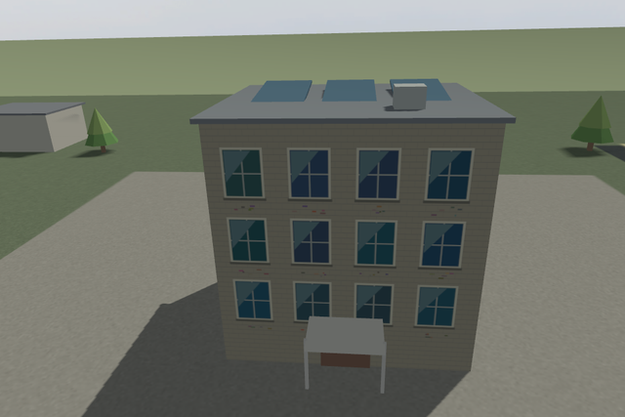
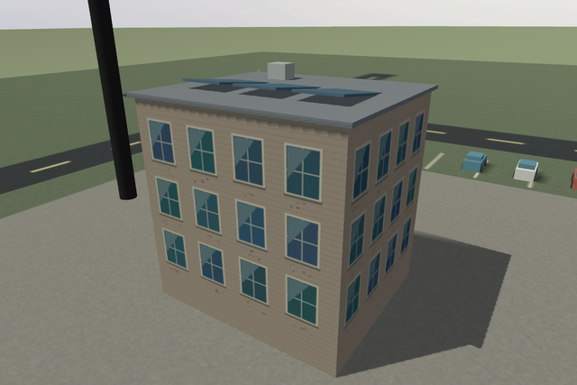
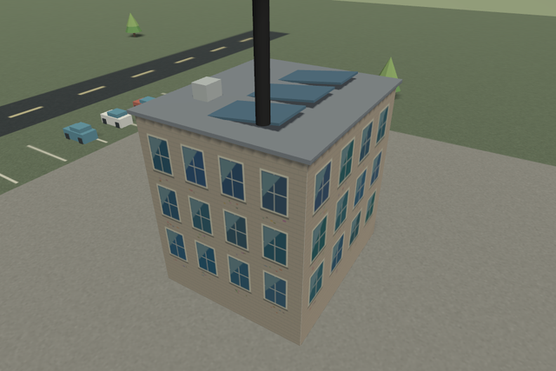
Aynı binaya farklı açılardan bakmak
UYGULAMA 3 · 3D GAUSSIAN SPLATTING
Cephe A
Cephe B
Cephe + çatı
Gerçek Gazebo RGB
Ortak feature’lar
İkinci yükseklik
Görünmeyen yüzey fotoğraf verisi olmadan öğrenilemez.
Birlik Akademi · İHA Yazılımı ve Simülasyonu · 2. Hafta
48 / 93
Notes:
ANA FİKİR: Görünmeyen yüzey fotoğraf verisi olmadan öğrenilemez.
Bu üç kare iki AUTO orbit sırasında çekilmiş gerçek RGB fotoğraflarıdır. Cephelerde ortak ayrıntılar görünmeli; çatı da farklı yükseklikten gözlenmelidir. Doku, motion blur, camera pose ve overlap son kaliteyi etkiler. Çok fotoğraf, kötü açıyı otomatik düzeltmez. Görüntü seti 108 kare içerir; 94 train ve14 hold-out olarak ayrılır. Hold-out görüntüler sparse initialization ve gradient optimization aşamalarına verilmez.
KAYNAKLAR:
https://repo-sam.inria.fr/fungraph/3d-gaussian-splatting/
https://github.com/ArthurBrussee/brush/tree/v0.3.0
GÖRSEL: Gerçek Gazebo RGB kaydı, gerçek uçuş verisinden grafik veya düzenlenebilir öğretim şeması. Köken listesi: sunum/gorseller/provenance.json.

Slide 49
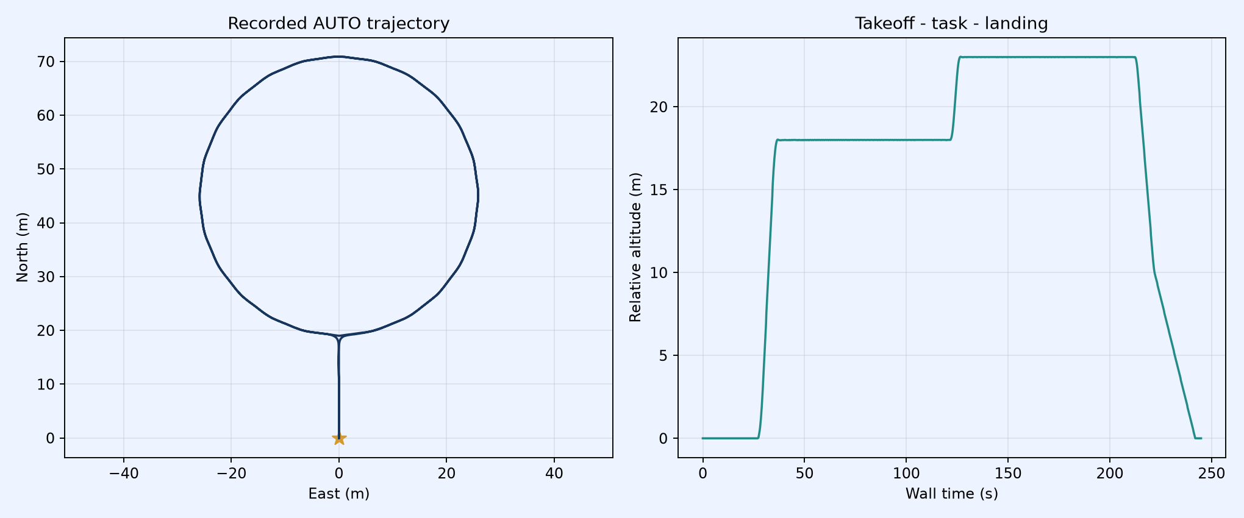
Capture trajectory: iki AUTO orbit
UYGULAMA 3 · 3D GAUSSIAN SPLATTING
AUTO trajectory
R=26 m ·18/23 m
Camera trigger
DO_SET_CAM_TRIGG_DIST=3 m
Veri
108 gerçek RGB fotoğraf
26 m radius;18 ve23 m altitude;3 m camera trigger.
Birlik Akademi · İHA Yazılımı ve Simülasyonu · 2. Hafta
49 / 93
Notes:
ANA FİKİR: 26 m radius;18 ve23 m altitude;3 m camera trigger.
Çalışan AUTO uçuş dosyası korunur. Her orbit24 açısal aralıklı waypoint’ten oluşur; iki yükseklik kamera açılarını çeşitlendirir. Araç3 m/s görev hızında ilerler, mesafe tetiği fotoğraf komutlarını ArduPilot içinde üretir. Python burada rotayı sürmez. Sol grafikte iki tur yatayda üst üste gelir; sağdaki altitude grafiği iki yüksekliği ayırır. Mission Planner’da Create WP Circle ile benzer başlangıç rotası üretilebilir; yükseklik, yarıçap ve ROI daha sonra kontrol edilir.
KAYNAKLAR:
https://ardupilot.org/copter/docs/common-mavlink-mission-command-messages-mav_cmd.html
https://ardupilot.org/copter/docs/common-mount-targeting.html
GÖRSEL: Gerçek Gazebo RGB kaydı, gerçek uçuş verisinden grafik veya düzenlenebilir öğretim şeması. Köken listesi: sunum/gorseller/provenance.json.

Slide 50
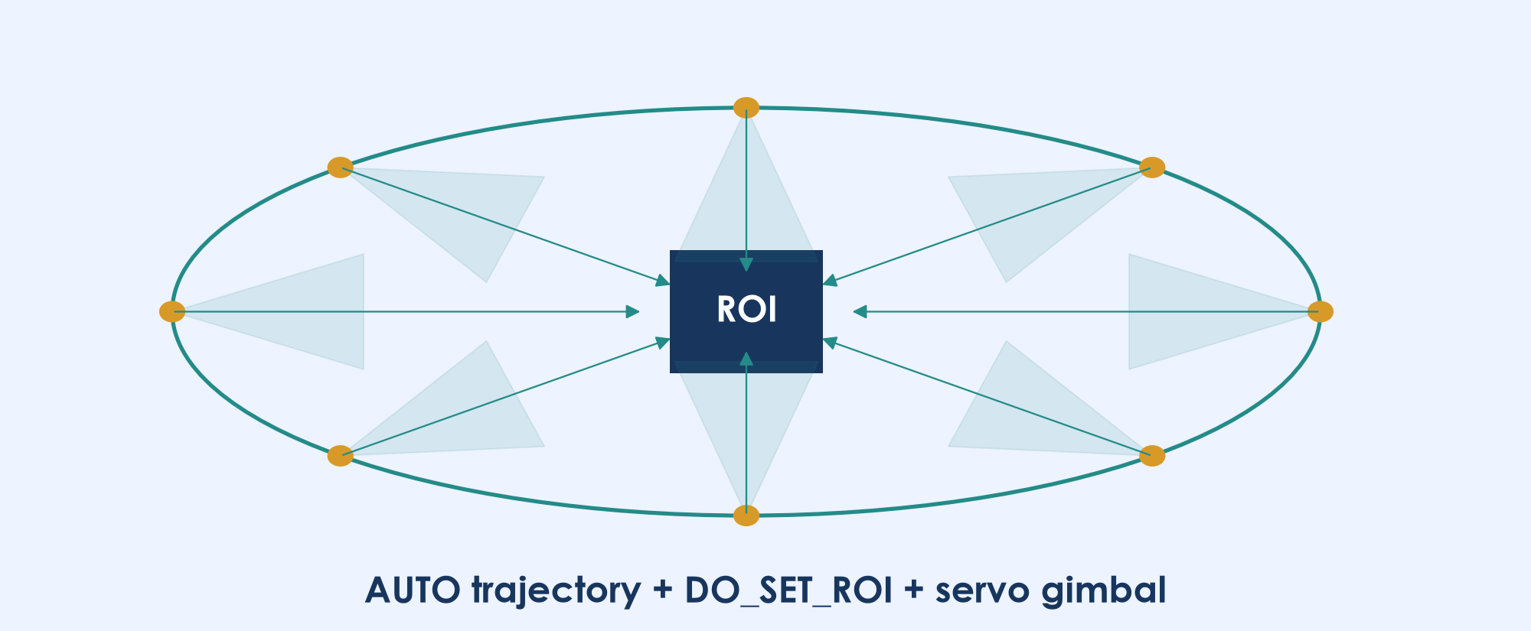
Gimbal sürekli ROI’ye bakar
UYGULAMA 3 · 3D GAUSSIAN SPLATTING
Flight trajectory ve camera pointing iki ayrı görev işlevi.
Birlik Akademi · İHA Yazılımı ve Simülasyonu · 2. Hafta
50 / 93
Notes:
ANA FİKİR: Flight trajectory ve camera pointing iki ayrı görev işlevi.
Şemada kameralar orbit üzerinde ilerlerken görüş doğrultuları aynı ROI noktasına gider. DO_SET_ROI hedefi home’a göre7 m yükseklikte seçilmiştir. ArduPilot mount çıkışları kamera yönünü günceller; Python kare başına açı komutu yollamaz. Buradaki servo gimbal ideal kinematiktir; latency ve inertia modellenmez. Gerçek kayıtta ROI doğrultu hatası medyan0,318 derece ve95.persentil0,724 derecedir. İdeal gimbalın doğru bağlandığı kanıtlanır; donanım doğruluğu iddia edilmez.
KAYNAKLAR:
https://ardupilot.org/copter/docs/common-camera-gimbal.html
https://ardupilot.org/copter/docs/common-mount-targeting.html
GÖRSEL: Gerçek Gazebo RGB kaydı, gerçek uçuş verisinden grafik veya düzenlenebilir öğretim şeması. Köken listesi: sunum/gorseller/provenance.json.

Slide 51
Pipeline: pose → initialization → training
UYGULAMA 3 · 3D GAUSSIAN SPLATTING
01
02
03
04
RGB + poses
Sparse init
3DGS training
Novel view
Gazebo kayıtları
Train-only SIFT
Brush · gradient update
Hold-out render
Bu simülasyonda camera pose biliniyor; saha akışında SfM gerekir.
Birlik Akademi · İHA Yazılımı ve Simülasyonu · 2. Hafta
51 / 93
Notes:
ANA FİKİR: Bu simülasyonda camera pose biliniyor; saha akışında SfM gerekir.
Gerçek saha iş akışında COLMAP veya benzeri SfM aracı intrinsics, camera poses ve başlangıç point cloud üretir. Bu öğretim örneğinde simülatörden kaydedilmiş kalibre camera pose kullanılır. Image matching ve triangulation ise yalnız94 train fotoğrafında yapılır.1298 görüntü kaynaklı sparse nokta initialization için kullanılır. Daha sonra Brush bu Gaussians’ları tüm train görüntülere göre optimize eder. Kaynak bina mesh’i veya derinlik sensörü okunmaz.
KAYNAKLAR:
https://colmap.github.io/tutorial.html
https://repo-sam.inria.fr/fungraph/3d-gaussian-splatting/
https://github.com/ArthurBrussee/brush/tree/v0.3.0
GÖRSEL: Gerçek Gazebo RGB kaydı, gerçek uçuş verisinden grafik veya düzenlenebilir öğretim şeması. Köken listesi: sunum/gorseller/provenance.json.

Slide 52
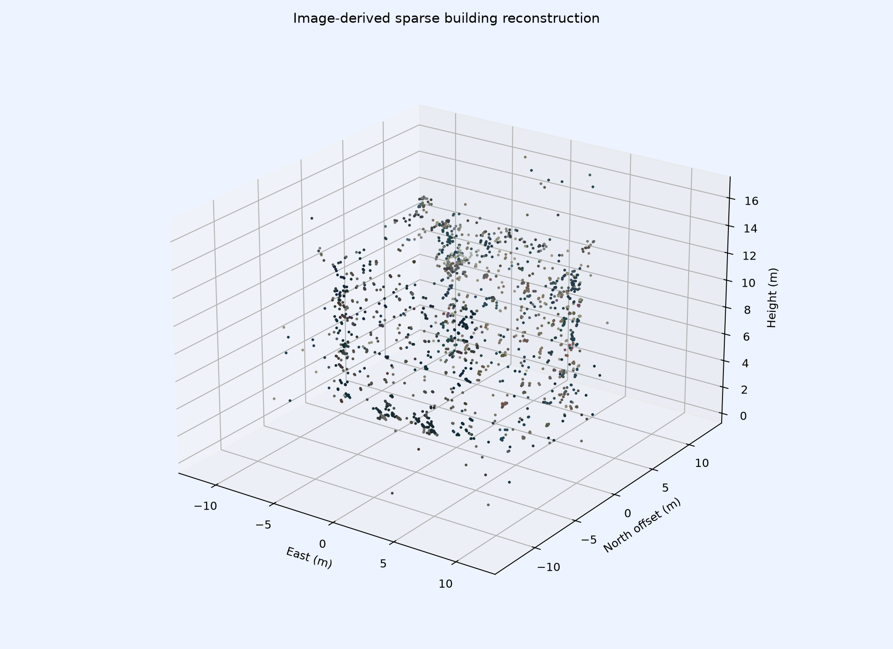
Sparse point cloud artık başlangıç verisi
UYGULAMA 3 · 3D GAUSSIAN SPLATTING
Sparse initialization
Optimized 3D Gaussians
Geometrik başlangıç; nihai ürün değil.
Yüzey görünüşünü veren radiance representation.
Eksik yüzeyi nokta sayısını artırarak değil, görüntü loss’u ile tamamlıyoruz.
Birlik Akademi · İHA Yazılımı ve Simülasyonu · 2. Hafta
52 / 93
Notes:
ANA FİKİR: Eksik yüzeyi nokta sayısını artırarak değil, görüntü loss’u ile tamamlıyoruz.
Sparse initialization SIFT eşleşmesi, RANSAC, triangulation ve reprojection error filtresinden üretilir. Önceki1787 noktalı çıktı burada nihai ürün olarak sunulmaz. Yeni temiz train/hold-out ayrımında1298 train-only başlangıç noktası vardır. Bu daha küçük başlangıç kümesi bile Gaussian optimization için yeterli referans sağlar. Modelin gerçek gelişimi render edilen görüntü ile referans fotoğraf arasındaki farkın azaltılmasından gelir.
KAYNAKLAR:
https://repo-sam.inria.fr/fungraph/3d-gaussian-splatting/
https://github.com/ArthurBrussee/brush/tree/v0.3.0
GÖRSEL: Gerçek Gazebo RGB kaydı, gerçek uçuş verisinden grafik veya düzenlenebilir öğretim şeması. Köken listesi: sunum/gorseller/provenance.json.

Slide 53
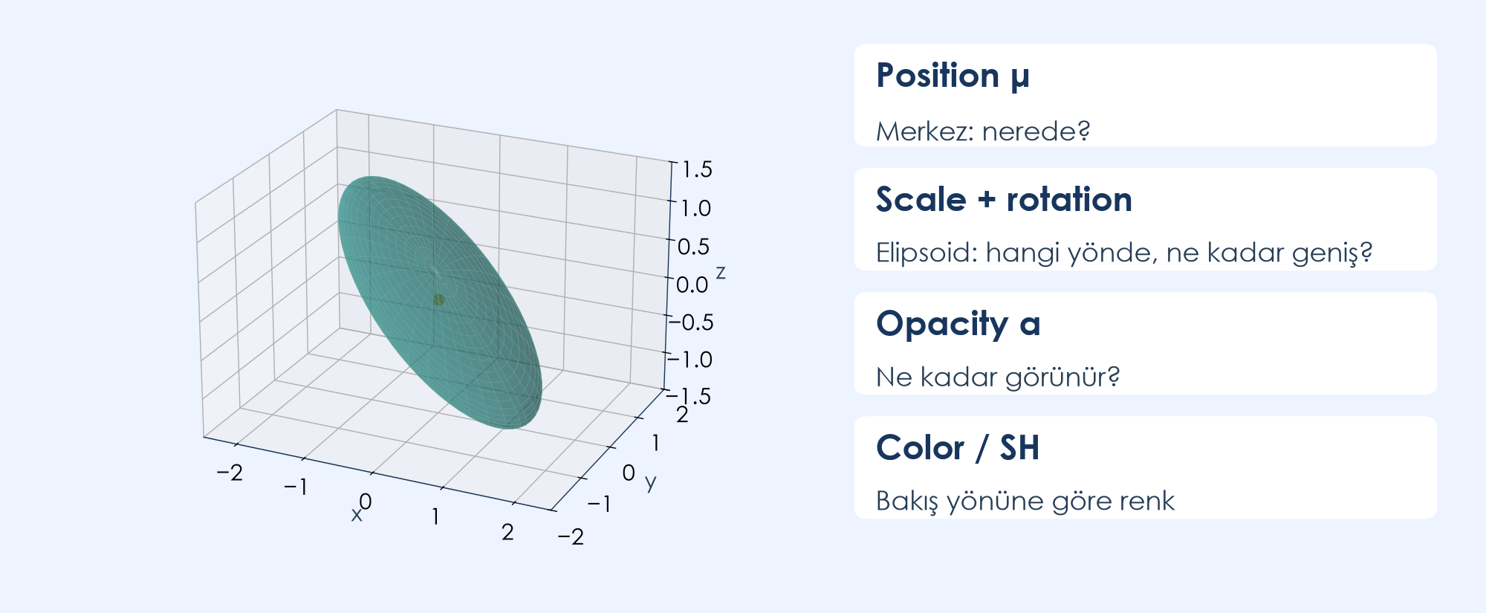
Bir Gaussian hangi parametrelere sahip?
UYGULAMA 3 · 3D GAUSSIAN SPLATTING
Position, scale, rotation, opacity ve color birlikte öğrenilir.
Birlik Akademi · İHA Yazılımı ve Simülasyonu · 2. Hafta
53 / 93
Notes:
ANA FİKİR: Position, scale, rotation, opacity ve color birlikte öğrenilir.
Bir Gaussian’ı uzayda yönlenmiş yumuşak bir elipsoid olarak düşünün. Merkez μ, üç eksenli scale ve rotation covariance’ı belirler. Opacity görünürlüğü, renk ve spherical harmonics katsayıları görünüşü belirler. Final modelde SH degree2 kullanıldı. Elipsoidler kapalı katı yüzeyler değildir; görüntü oluşturmak için sürekli ağırlık fonksiyonlarıdır. Şema öğretim çizimidir, gerçek modeldeki bir Gaussian’ın ölçümü değildir.
KAYNAKLAR:
https://repo-sam.inria.fr/fungraph/3d-gaussian-splatting/
https://github.com/ArthurBrussee/brush/tree/v0.3.0
GÖRSEL: Gerçek Gazebo RGB kaydı, gerçek uçuş verisinden grafik veya düzenlenebilir öğretim şeması. Köken listesi: sunum/gorseller/provenance.json.

Slide 54
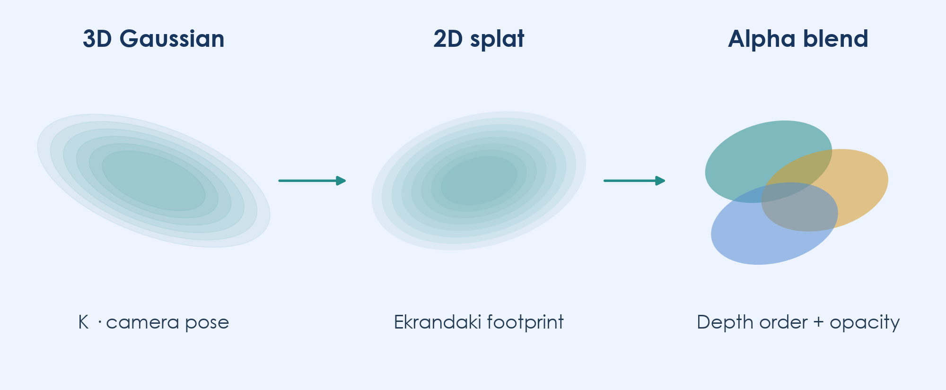
3D Gaussian ekranda bir splat olur
UYGULAMA 3 · 3D GAUSSIAN SPLATTING
Camera projection, elipsoidi piksel düzleminde footprint’e dönüştürür.
Birlik Akademi · İHA Yazılımı ve Simülasyonu · 2. Hafta
54 / 93
Notes:
ANA FİKİR: Camera projection, elipsoidi piksel düzleminde footprint’e dönüştürür.
K ve camera pose ile Gaussian merkezi kameraya taşınır. Projection Jacobian,3D covariance’ı yaklaşık 2D elliptik covariance’a dönüştürür. Böylece aynı Gaussian farklı bakışlarda farklı boyut ve yönelimle görünür. Her piksel Gaussian merkezine göre ağırlık alır. Splatting, normal point cloud’daki sabit büyüklükte nokta işaretlerinden bu yönüyle ayrılır. Bu derste türevi ezberletmek yerine 3D→2D→renk birikimi ilişkisini gösterin.
KAYNAKLAR:
https://repo-sam.inria.fr/fungraph/3d-gaussian-splatting/
https://github.com/ArthurBrussee/brush/tree/v0.3.0
GÖRSEL: Gerçek Gazebo RGB kaydı, gerçek uçuş verisinden grafik veya düzenlenebilir öğretim şeması. Köken listesi: sunum/gorseller/provenance.json.

Slide 55
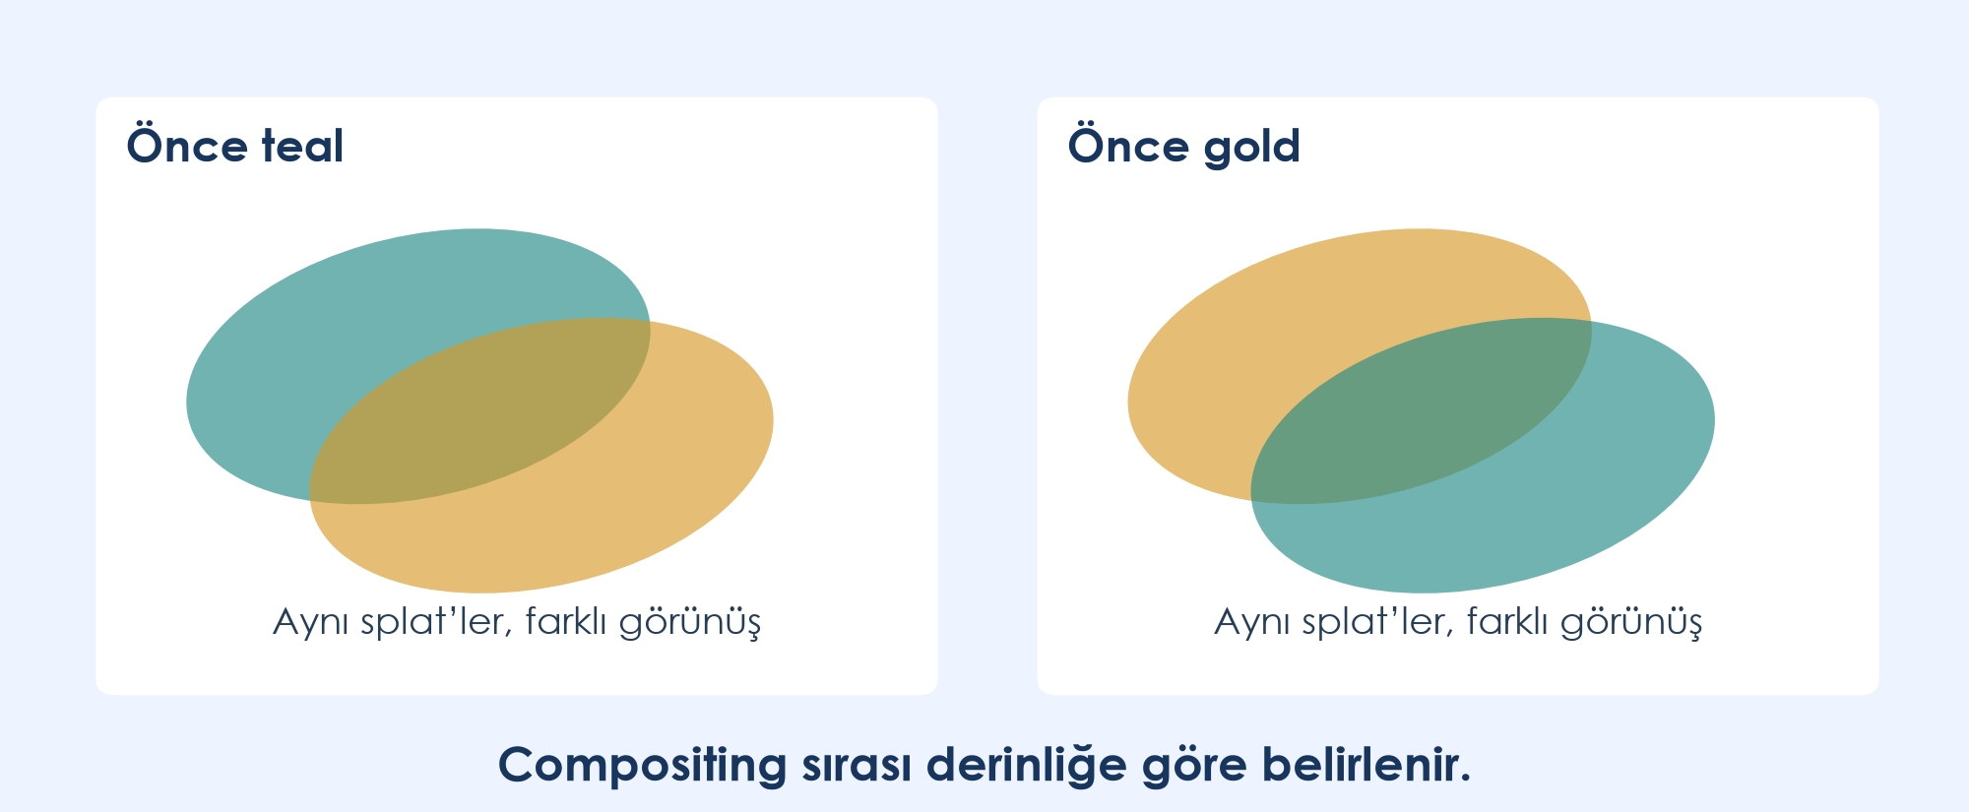
Alpha compositing ve depth order
UYGULAMA 3 · 3D GAUSSIAN SPLATTING
Öndeki splat, arkadakinin katkısını azaltır.
Birlik Akademi · İHA Yazılımı ve Simülasyonu · 2. Hafta
55 / 93
Notes:
ANA FİKİR: Öndeki splat, arkadakinin katkısını azaltır.
Gaussian’lar görüntüde örtüşür. Front-to-back compositing sırasında birikmiş transmittance, arkadaki renk katkısını ağırlıklandırır. Örneğin yüzde50 opacity’li iki katmanın etkisi düz renk ortalaması değildir; sıralama önemlidir. Bu nedenle visibility-aware rendering gerekir. Slayttaki iki panel yalnız compositing mantığını anlatır; gerçek binanın iki render’ı değildir. Rendering’in fiziksel yüzey mesh’i yerine optik katkı modeli kullandığını vurgulayın.
KAYNAKLAR:
https://repo-sam.inria.fr/fungraph/3d-gaussian-splatting/
https://github.com/ArthurBrussee/brush/tree/v0.3.0
GÖRSEL: Gerçek Gazebo RGB kaydı, gerçek uçuş verisinden grafik veya düzenlenebilir öğretim şeması. Köken listesi: sunum/gorseller/provenance.json.

Slide 56
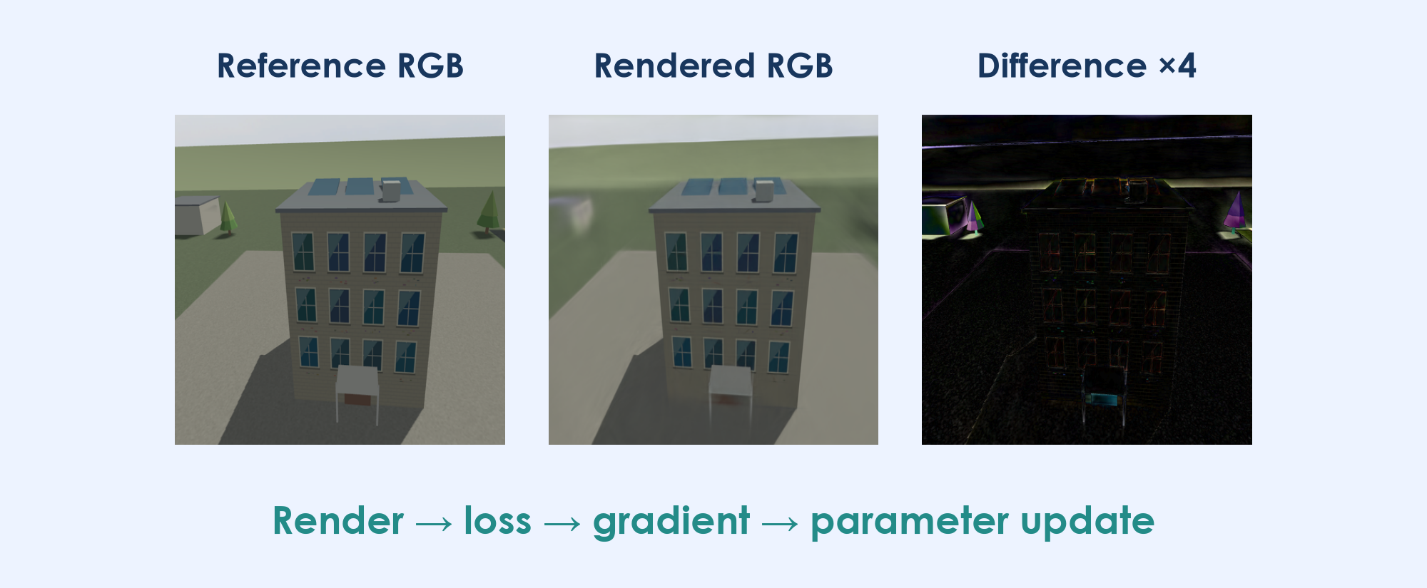
Training loop: render, compare, update
UYGULAMA 3 · 3D GAUSSIAN SPLATTING
Amaç referans fotoğraflara benzeyen render üretmek.
Birlik Akademi · İHA Yazılımı ve Simülasyonu · 2. Hafta
56 / 93
Notes:
ANA FİKİR: Amaç referans fotoğraflara benzeyen render üretmek.
Her training step bir train camera seçer, mevcut Gaussians’ları render eder, referans RGB ile L1 ve SSIM tabanlı loss hesaplar ve gradient ile parametreleri günceller. Paneldeki görüntü eğitimden ayrı hold-out değerlendirme görüntüsüdür; mekanizmayı göstermek için final render ile referans farkı yan yana verilmiştir. Hold-out görüntünün loss’u optimizer’a geri verilmez. Difference paneli görünürlük için4 kat büyütülmüştür; yeni ayrıntı veya sahte hata üretilmemiştir.
KAYNAKLAR:
https://repo-sam.inria.fr/fungraph/3d-gaussian-splatting/
https://github.com/ArthurBrussee/brush/tree/v0.3.0
GÖRSEL: Gerçek Gazebo RGB kaydı, gerçek uçuş verisinden grafik veya düzenlenebilir öğretim şeması. Köken listesi: sunum/gorseller/provenance.json.

Slide 57
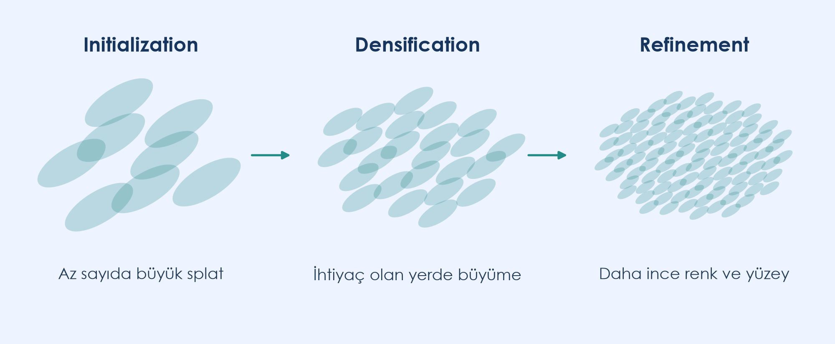
Densification: ayrıntı gereken yerde büyüme
UYGULAMA 3 · 3D GAUSSIAN SPLATTING
Gaussian yoğunluğu training sırasında uyarlanır.
Birlik Akademi · İHA Yazılımı ve Simülasyonu · 2. Hafta
57 / 93
Notes:
ANA FİKİR: Gaussian yoğunluğu training sırasında uyarlanır.
Başlangıç noktaları bütün dokuyu açıklayamaz. Brush0.3 MCMC benzeri adaptive densification kullanır; growth eşiği, seçilen oran ve max-splats sınırı yoğunluğu kontrol eder. Bu şema genel ilkeyi gösterir; Brush’ın birebir her kernel adımını veya gerçek nokta sayısını resmetmez. Gerçek referans koşusunda max45000 Gaussians sınırı kullanılır. Daha çok Gaussian tek başına kalite kanıtı değildir; hold-out görünüş ve floaters da kontrol edilir.
KAYNAKLAR:
https://repo-sam.inria.fr/fungraph/3d-gaussian-splatting/
https://github.com/ArthurBrussee/brush/tree/v0.3.0
GÖRSEL: Gerçek Gazebo RGB kaydı, gerçek uçuş verisinden grafik veya düzenlenebilir öğretim şeması. Köken listesi: sunum/gorseller/provenance.json.

Slide 58
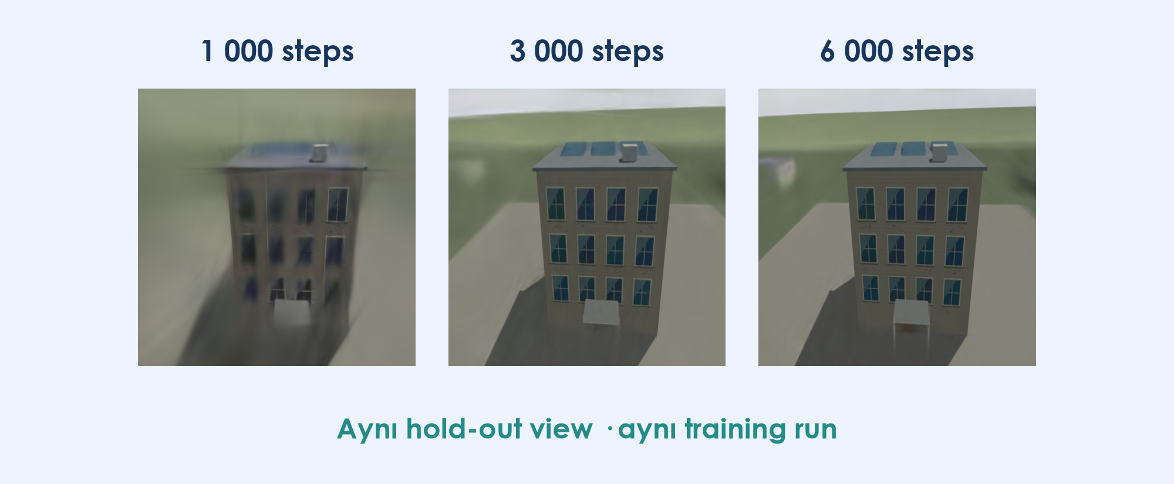
Aynı run:1 000 →3 000 →6 000 steps
UYGULAMA 3 · 3D GAUSSIAN SPLATTING
Checkpoint render’ları aynı hold-out camera’dan karşılaştırılıyor.
Birlik Akademi · İHA Yazılımı ve Simülasyonu · 2. Hafta
58 / 93
Notes:
ANA FİKİR: Checkpoint render’ları aynı hold-out camera’dan karşılaştırılıyor.
Üç panel final training koşusunun gerçek checkpoint çıktılarıdır. Aynı camera ve aynı input karşılaştırıldığı için iyileşmeyi doğrudan görebiliriz. Pencere kenarları, çatı ve bina siluetini gözleyin. Step sayısı ilerlerken gereksiz floaters veya aşırı bulanıklık kalırsa yalnız süreyi artırmak yerine veri kalitesine dönmek gerekir. Bu run Intel UHD730 bulunan Windows bilgisayarda CUDA kurulmadan çalıştırılmıştır.
KAYNAKLAR:
https://repo-sam.inria.fr/fungraph/3d-gaussian-splatting/
https://github.com/ArthurBrussee/brush/tree/v0.3.0
GÖRSEL: Gerçek Gazebo RGB kaydı, gerçek uçuş verisinden grafik veya düzenlenebilir öğretim şeması. Köken listesi: sunum/gorseller/provenance.json.

Slide 59
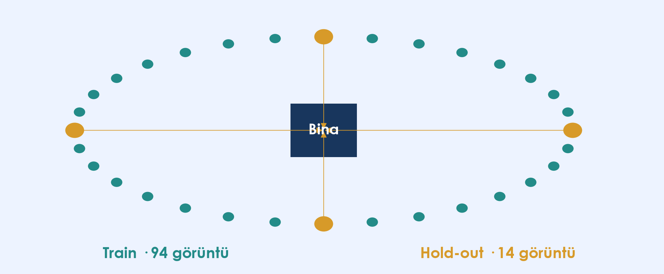
Hold-out view: görmediği açıyı render et
UYGULAMA 3 · 3D GAUSSIAN SPLATTING
14 görüntü initialization ve training dışında bırakıldı.
Birlik Akademi · İHA Yazılımı ve Simülasyonu · 2. Hafta
59 / 93
Notes:
ANA FİKİR: 14 görüntü initialization ve training dışında bırakıldı.
Her8.kare evaluation için ayrıldı. Bu görüntüler sparse initialization’a da verilmedi; böylece görüntü veya renk başlangıcından leakage önlendi. Camera pose evaluation render için bilinir; bu bilinen-pose deneyinin parçasıdır.94 train görüntüyle öğrenilen model,14 ayrılmış açıdan render edilir. Bu bir gerçek dünya genel performans benchmarkı değildir; aynı simülasyon sahnesinde genellemeyi kontrol eden bir deneydir.
KAYNAKLAR:
https://repo-sam.inria.fr/fungraph/3d-gaussian-splatting/
https://github.com/ArthurBrussee/brush/tree/v0.3.0
GÖRSEL: Gerçek Gazebo RGB kaydı, gerçek uçuş verisinden grafik veya düzenlenebilir öğretim şeması. Köken listesi: sunum/gorseller/provenance.json.

Slide 60
Reference RGB ile Gaussian render
UYGULAMA 3 · 3D GAUSSIAN SPLATTING
Reference · hold-out RGB
3DGS render
Optimizasyona verilmemiş gerçek görüntü.
Öğrenilmiş Gaussian modelinin görünüşü.
Aynı camera; solda gerçek sensör kaydı, sağda model.
Birlik Akademi · İHA Yazılımı ve Simülasyonu · 2. Hafta
60 / 93
Notes:
ANA FİKİR: Aynı camera; solda gerçek sensör kaydı, sağda model.
Soldaki fotoğraf Gazebo kamerasından, sağdaki yalnız eğitilmiş Gaussian parametrelerinden üretilmiştir. Sağ görüntüde kaynak bina mesh’i kullanılmaz. Pencereler, çatı kenarı, giriş ve gölgeyi kıyaslayın. Sahnenin uzak zemininde daha fazla blur olabilir; kameranın gördüğü airframe parçaları floaters’a yol açabilir. Öğrenciden yalnız güzel görünen yüzeyi değil kalan farkları da göstermesini isteyin.
KAYNAKLAR:
https://repo-sam.inria.fr/fungraph/3d-gaussian-splatting/
https://github.com/ArthurBrussee/brush/tree/v0.3.0
GÖRSEL: Gerçek Gazebo RGB kaydı, gerçek uçuş verisinden grafik veya düzenlenebilir öğretim şeması. Köken listesi: sunum/gorseller/provenance.json.

Slide 61
Sonuç: kullanılabilir 3D Gaussian model
UYGULAMA 3 · 3D GAUSSIAN SPLATTING
45 000
trained Gaussians
28,0 dB
mean hold-out PSNR
0,914
mean hold-out SSIM
45 000 Gaussians · hold-out PSNR28,0 dB · SSIM0,914.
Birlik Akademi · İHA Yazılımı ve Simülasyonu · 2. Hafta
61 / 93
Notes:
ANA FİKİR: 45 000 Gaussians · hold-out PSNR28,0 dB · SSIM0,914.
Final model6 bin training step sonunda45 000 Gaussians içeriyor.14 hold-out görüntüde ortalama PSNR28,0 dB ve SSIM0,914 ölçüldü. PSNR piksel hatasını, SSIM yerel yapı benzerliğini özetler. Bunlar geometric accuracy, ölçüm hatası veya bina boyut doğruluğu değildir. Render görselleri ve metrik JSON birlikte saklanır. Model PLY dosyasında opacity, rotation, scale ve SH katsayıları vardır; sıradan XYZRGB point cloud dosyası değildir.
KAYNAKLAR:
https://repo-sam.inria.fr/fungraph/3d-gaussian-splatting/
https://github.com/ArthurBrussee/brush/tree/v0.3.0
GÖRSEL: Gerçek Gazebo RGB kaydı, gerçek uçuş verisinden grafik veya düzenlenebilir öğretim şeması. Köken listesi: sunum/gorseller/provenance.json.

Slide 62
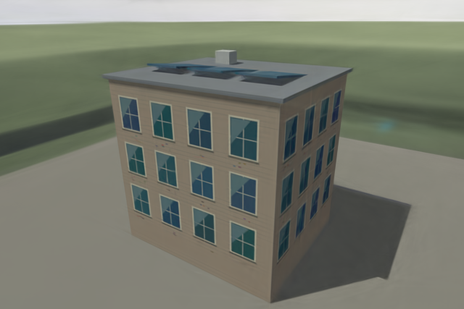
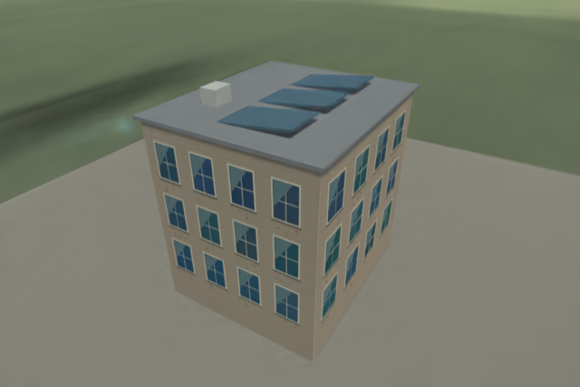
Tek model, farklı viewpoint’ler
UYGULAMA 3 · 3D GAUSSIAN SPLATTING
View A
View B
View C
Final Gaussian render
Farklı cephe
İkinci yükseklik
Brush viewer’da orbit ve zoom ile bütün cepheleri inceleyin.
Birlik Akademi · İHA Yazılımı ve Simülasyonu · 2. Hafta
62 / 93
Notes:
ANA FİKİR: Brush viewer’da orbit ve zoom ile bütün cepheleri inceleyin.
Paneller aynı final Gaussian checkpoint’inin üç farklı hold-out camera’dan gerçek render’larıdır; viewer ekran görüntüsü değildir.3D_Goster.cmd paylaşılan Gaussian PLY modelini resmî Brush viewer’da açar. Çatı üstünü, yan cepheleri ve floaters’ı inceleyin; tek bir render’a güvenmeyin. Bu bir Gazebo sahne dosyasının yeniden açılması değildir. Otomatik testte native viewer penceresi açıldı; masaüstü oturumunda ekran yakalama doğrulanamadığından sunumda yalnız gerçek render’lar gösterilir. EXE veya ZIP yeniden dağıtılmaz.
KAYNAKLAR:
https://github.com/ArthurBrussee/brush/tree/v0.3.0
GÖRSEL: Gerçek Gazebo RGB kaydı, gerçek uçuş verisinden grafik veya düzenlenebilir öğretim şeması. Köken listesi: sunum/gorseller/provenance.json.

Slide 63
Gaussian model, mesh ve point cloud farklıdır
UYGULAMA 3 · 3D GAUSSIAN SPLATTING
Temsil
Dosyadaki temel bilgi
Bu haftadaki rol
Sparse point cloud
XYZ + RGB
Train-only initialization
3D Gaussian Splatting
XYZ + scale + rotation + opacity + SH
Yeni ana 3D çıktı
Triangle mesh
Vertex + face + texture
Bu akışta üretilmiyor
Kontrol
Hold-out render + serbest viewer
Görünüş ve floaters kontrolü
Görsel olarak dolu görünmek, watertight mesh üretmek değildir.
Birlik Akademi · İHA Yazılımı ve Simülasyonu · 2. Hafta
63 / 93
Notes:
ANA FİKİR: Görsel olarak dolu görünmek, watertight mesh üretmek değildir.
Üç çıktı tipini doğru adlandırın. Point cloud örneklenmiş konumları gösterir. Gaussian model optimize edilmiş radiance primitive’leriyle görüntü render eder. Mesh ise vertex ve triangle bağlantılarıyla yüzey temsilidir. Bu haftanın yeni çıktısıGaussian PLY’dir; CAD, kapalı yüzey veya hacim ölçümü için doğrudan mesh kabul edilmez. İleri iş akışlarında meshing veya surface reconstruction ayrıca gerekir.
KAYNAKLAR:
https://repo-sam.inria.fr/fungraph/3d-gaussian-splatting/
https://github.com/ArthurBrussee/brush/tree/v0.3.0
GÖRSEL: Gerçek Gazebo RGB kaydı, gerçek uçuş verisinden grafik veya düzenlenebilir öğretim şeması. Köken listesi: sunum/gorseller/provenance.json.

Slide 64
Öğrencinin 3D üretim adımları
UYGULAMA 3 · 3D GAUSSIAN SPLATTING
01
02
03
04
AUTO capture
3D_Uret.cmd
Training
Viewer
Menü3 → görev → LAND
RESULT klasörünü yapıştır
Checkpoint + hold-out eval
Orbit → zoom → incele
Bina AUTO uçuşundan sonra 3D_Uret.cmd çalıştırılır.
Birlik Akademi · İHA Yazılımı ve Simülasyonu · 2. Hafta
64 / 93
Notes:
ANA FİKİR: Bina AUTO uçuşundan sonra 3D_Uret.cmd çalıştırılır.
Önce menü3 ile bina görevini tamamlayın. Sonra 3D_Uret.cmd dosyasını açıp terminalde gösterilen uçuş klasörünü yapıştırın. Araç indirme, dataset export, train-only initialization, training ve değerlendirme otomatik yürür. Bu sırada uçuş komutu gönderilmez. Training süresi donanıma bağlıdır; derste önce hazır model 3D_Goster.cmd ile incelenebilir. İsteyen öğrenci aynı dosyalardan kendi modelini yeniden üretir. Installer SHA256 ile resmî Brush release’ini doğrular.
KAYNAKLAR:
https://github.com/esrefsamilzamanoglu/uav-course/tree/main/haftalar/02
https://github.com/ArthurBrussee/brush/tree/v0.3.0
GÖRSEL: Gerçek Gazebo RGB kaydı, gerçek uçuş verisinden grafik veya düzenlenebilir öğretim şeması. Köken listesi: sunum/gorseller/provenance.json.

Slide 65
Kaliteyi artırmak için önce veriye bakın
UYGULAMA 3 · 3D GAUSSIAN SPLATTING
Capture
Overlap + net görüntü + angle çeşitliliği
Occlusion
Airframe / ağaç / gölge kontrolü
Evaluation
Novel-view render ve floaters
Blur, düşük overlap ve occlusion daha çok step ile her zaman düzelmez.
Birlik Akademi · İHA Yazılımı ve Simülasyonu · 2. Hafta
65 / 93
Notes:
ANA FİKİR: Blur, düşük overlap ve occlusion daha çok step ile her zaman düzelmez.
İlk örnek dolu bir bina görünüşü üretse de kamera önündeki airframe parçaları, tekdüze duvar ve uzaktaki zemin kalite sınırlarıdır. Daha iyi capture için gövdeyi görmeyen kamera yerleşimi, farklı yükseklik ve yeterli overlap gerekir. Gerekirse image mask yalnız gerçek RGB’den hazırlanarak occluder’lar training loss’undan çıkarılır; bu referans koşusunda mask kullanılmadı. Parametre değiştirmeden önce reference fotoğrafı büyütün. Yalnız Gaussians sayısını büyütmek veri hatasını çözmez.
KAYNAKLAR:
https://repo-sam.inria.fr/fungraph/3d-gaussian-splatting/
https://github.com/ArthurBrussee/brush/tree/v0.3.0
GÖRSEL: Gerçek Gazebo RGB kaydı, gerçek uçuş verisinden grafik veya düzenlenebilir öğretim şeması. Köken listesi: sunum/gorseller/provenance.json.

Slide 66
Uygulama: capture değişsin, AUTO sınırı kalsın
UYGULAMA 3 · 3D GAUSSIAN SPLATTING
1
2
3
Planla
Üret
Karşılaştır
Orbit veya trigger’da tek değişken.
Aynı training budget ile 3DGS.
Hold-out view + viewer + artefact’lar.
Tek değişkenle veri toplayın; aynı hold-out mantığıyla karşılaştırın.
Birlik Akademi · İHA Yazılımı ve Simülasyonu · 2. Hafta
66 / 93
Notes:
ANA FİKİR: Tek değişkenle veri toplayın; aynı hold-out mantığıyla karşılaştırın.
Öğrenci referans görevini koruyup bir kopyada yalnız camera trigger mesafesini veya ikinci orbit yüksekliğini değiştirir. Uçuş yine AUTO kalkıştan LAND’e kadar ilerlemelidir. Sonra aynı training budget ile yeniden model üretir. Karşılaştırmada capture sayısı, render ayrıntısı, floaters, PSNR ve SSIM birlikte yorumlanır. Camera pose simülatörden biliniyorsa bunun raporda açıkça yazılması gerekir. Son ürün Gaussian PLY ve bir reference/render karşılaştırmasıdır.
KAYNAKLAR:
https://ardupilot.org/copter/docs/common-mavlink-mission-command-messages-mav_cmd.html
https://github.com/ArthurBrussee/brush/tree/v0.3.0
GÖRSEL: Gerçek Gazebo RGB kaydı, gerçek uçuş verisinden grafik veya düzenlenebilir öğretim şeması. Köken listesi: sunum/gorseller/provenance.json.

Slide 67
04
Problem: uçuş sürerken hareketi kaydetmek
AUTO takeoff + fixed scan + motion events + landing
Sabit tarama görevi değişmeden, görüntüden olay çıktısı alıyoruz.
67 / 93
Notes:
ANA FİKİR: Sabit tarama görevi değişmeden, görüntüden olay çıktısı alıyoruz.
Kırsal alanda önceden belirlenmiş bir tarama rotası düşünün. Uçak rota üzerinde kalırken görüntü işçisi hareket adayını bulur, çerçeveli görüntü ve kırpım üretir. Görev hedefe yönelmez, takip veya kovalamaya dönüşmez. Bu ayrım AUTO sınırını korumak için bilinçli seçildi. Hedefler simülasyondaki yürüyen üç insandır; öğrenilecek esas problem, hareketli kamerada arka plan hareketini ayırmaktır.
GÖRSEL: Gerçek Gazebo RGB kaydı, gerçek uçuş verisinden grafik veya düzenlenebilir öğretim şeması. Köken listesi: sunum/gorseller/provenance.json.

Slide 68
Kırsal sahne ve hareketli insanlar
UYGULAMA 4 · SABİT KANATLA HAREKET GÖZLEMİ
Sahne
Pist ve geniş kırsal alan
Hedefler
Farklı renkli kıyafetli3 kişi
Hareket
Sahne içinde sürekli yürüyüş
Pist, tepeler, evler, ağaçlar ve üç yürüyen kişi hazır.
Birlik Akademi · İHA Yazılımı ve Simülasyonu · 2. Hafta
68 / 93
Notes:
ANA FİKİR: Pist, tepeler, evler, ağaçlar ve üç yürüyen kişi hazır.
Sahne nesneleri gerçek 3D varlıklardır. İnsan modelleri simülasyon zamanına bağlı hareket eder ve gerçek RGB görüntüde konum değiştirir. Konumları değerlendirme için saklanır, detektörün insanı bulmasına verilmez. Tepeler ve ağaçlar homografi varsayımını zorlayarak parallax üretir. Bu özellik yanlış alarmları tartışmak için yararlıdır. Pist ve sürekli zemin çarpışması otomatik kalkış ve iniş testleriyle geliştirilmiştir.
GÖRSEL: Gerçek Gazebo RGB kaydı, gerçek uçuş verisinden grafik veya düzenlenebilir öğretim şeması. Köken listesi: sunum/gorseller/provenance.json.

Slide 69
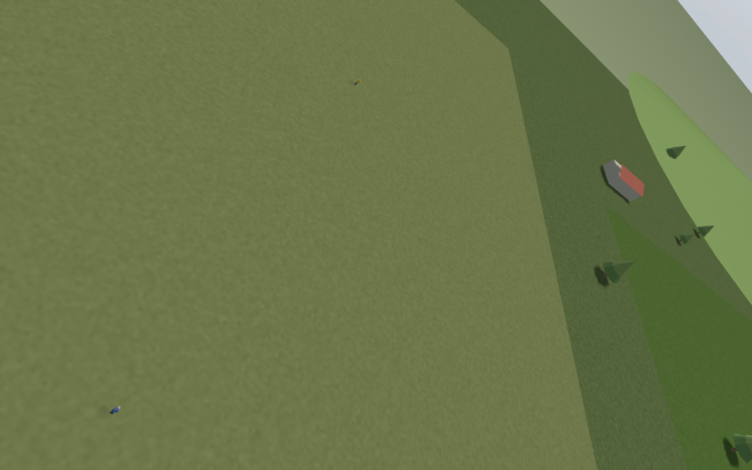
Sabit kanatta kamera seçimi farklı
UYGULAMA 4 · SABİT KANATLA HAREKET GÖZLEMİ
RGB
1280 ×800 · yatay70°
Bakış
İleriye eğik ·55° aşağı
Tarama irtifası
Göreli55 m
1280×800 ve55° aşağı eğim, hedefi görüntüde daha kullanışlı kıldı.
Birlik Akademi · İHA Yazılımı ve Simülasyonu · 2. Hafta
69 / 93
Notes:
ANA FİKİR: 1280×800 ve55° aşağı eğim, hedefi görüntüde daha kullanışlı kıldı.
İlk denemede nadir ve daha geniş görüşlü kamera, insanları çok az piksele indirdi; hareket analizi güvenilir olay üretmedi. Çözünürlük ve bakış açısı bu sahnede tekrar test edilerek güncellendi. Bu kamera tercihi her görev için optimum değildir; eğik bakışta perspektif ve mesafeye göre ölçek değişir. Hedefin kaç piksele düştüğü algılama yönteminin çalışabilirliğini doğrudan etkiler. Bu nedenle detektör ayarından önce kamera geometrisini kontrol ediyoruz.
GÖRSEL: Gerçek Gazebo RGB kaydı, gerçek uçuş verisinden grafik veya düzenlenebilir öğretim şeması. Köken listesi: sunum/gorseller/provenance.json.

Slide 70
Sabit kanat görevinin tamamı AUTO
UYGULAMA 4 · SABİT KANATLA HAREKET GÖZLEMİ
Bölüm
Öğeler
Amaç
Kalkış
TAKEOFF + hız17 m/s
Pistten havalan ve55 m’ye çık
Tarama
NAV3,4,6,8
Üç sabit tarama bacağı
Dönüşler
NAV5,7 + çıkış9
Rota bağlantıları
İnişe hazırlık
Downwind + DO_LAND_START
İniş bölümünü işaretle
Yaklaşma / iniş
60 m →30 m → LAND
Önceden tanımlı son yaklaşma
Kalkış ve iniş de görev dosyasında yer alıyor.
Birlik Akademi · İHA Yazılımı ve Simülasyonu · 2. Hafta
70 / 93
Notes:
ANA FİKİR: Kalkış ve iniş de görev dosyasında yer alıyor.
04_sabit_kanat_gozetim dosyası home dahil15 öğedir. Tarama etiketleri görüntü işçisi için salt-okunur görev fazı bilgisi sağlar. DO_LAND_START iniş bölümünü tanımlar; LAND komutu gerçek inişi yürütür. RTL_AUTOLAND2 bu örneğin parametreleri arasındadır ancak normal başarılı görev akışı zaten LAND’e kadar ilerler. Görüntü işçisi herhangi bir yeni waypoint veya mod değişikliği göndermez.
KAYNAKLAR:
https://ardupilot.org/plane/docs/automatic-takeoff.html
https://ardupilot.org/plane/docs/automatic-landing.html
https://ardupilot.org/plane/docs/common-do-land-start.html
GÖRSEL: Gerçek Gazebo RGB kaydı, gerçek uçuş verisinden grafik veya düzenlenebilir öğretim şeması. Köken listesi: sunum/gorseller/provenance.json.

Slide 71
AUTO kalkış için yer koşulları da önemlidir
UYGULAMA 4 · SABİT KANATLA HAREKET GÖZLEMİ
1
2
3
İlk sorun
Sahne düzeltmesi
Doğrulama
Gövde temasında uzun ve kararsız yer koşusu.
Düşük sürtünmeli ideal iniş takımı temasları.
Normal arm → AUTO kalkış → görev irtifası.
Çalışan uçuş yalnız havadaki rotadan ibaret değildir.
Birlik Akademi · İHA Yazılımı ve Simülasyonu · 2. Hafta
71 / 93
Notes:
ANA FİKİR: Çalışan uçuş yalnız havadaki rotadan ibaret değildir.
Zephyr referans modelinde pistten kalkış için ideal teker temasları eklendi; uçak pozuyla zorla havaya kaldırılmadı. TKOFF_ROTATE_SPD0 ve LAND_PITCH_DEG5 bu test edilmiş rüzgârsız referans modelin ayarlarıdır. ARSPD_TYPE0 nedeniyle fiziksel hava hız sensörü yoktur. Bu değerler gerçek bir hava aracına doğrudan uygulanacak ayar önerileri değildir. Burada öğrenci AUTO kalkış komutunun fizik, pist ve doğru konfigürasyonla birlikte çalıştığını görmelidir.
KAYNAKLAR:
https://ardupilot.org/plane/docs/automatic-takeoff.html
GÖRSEL: Gerçek Gazebo RGB kaydı, gerçek uçuş verisinden grafik veya düzenlenebilir öğretim şeması. Köken listesi: sunum/gorseller/provenance.json.

Slide 72
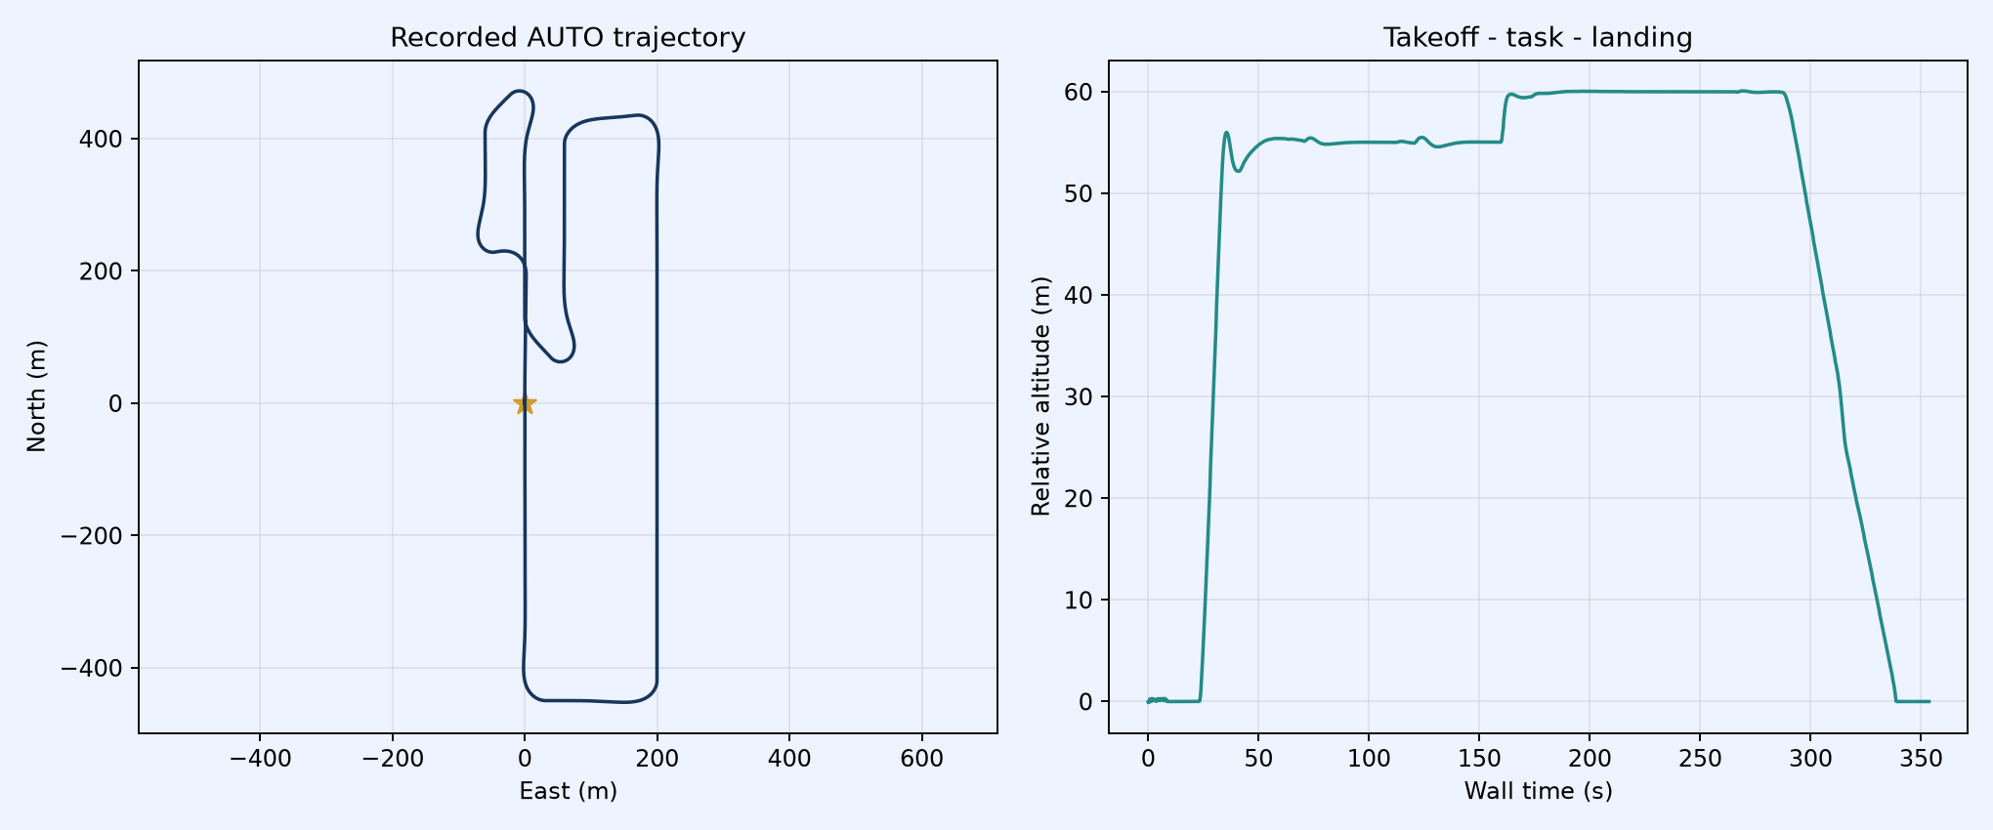
Gerçek uçuş: sabit rota ve iniş yaklaşması
UYGULAMA 4 · SABİT KANATLA HAREKET GÖZLEMİ
Tarama
Önceden yazılmış üç bacak
En yüksek irtifa
60,08 m
Sonuç
LAND ve disarm tamamlandı
Uçuş boyunca mod AUTO kaldı; görüntü analizi rotayı değiştirmedi.
Birlik Akademi · İHA Yazılımı ve Simülasyonu · 2. Hafta
72 / 93
Notes:
ANA FİKİR: Uçuş boyunca mod AUTO kaldı; görüntü analizi rotayı değiştirmedi.
Sol grafik gerçek GPS telemetrisinden üretilmiştir. Dönüşlerin waypoint noktalarını birleştiren keskin çizgiler olmadığını, uçuş dinamiğinin ve dönüş sınırlarının izde görüldüğünü gösterin. Sağda tarama yüksekliği ve iniş yaklaşması seçilebilir. Silahlı uçuş sırasında kaydedilmiş mod yalnız10 yani Plane AUTO’dur. Uçuş kontrolüne konum veya hız setpointi gönderilmemiştir. Bu kayıt, hedef görüldüğünde uçuşun sürdüğünü gösterecek olay zaman çizelgesiyle birlikte okunur.
GÖRSEL: Gerçek Gazebo RGB kaydı, gerçek uçuş verisinden grafik veya düzenlenebilir öğretim şeması. Köken listesi: sunum/gorseller/provenance.json.

Slide 73
AUTO iniş: yaklaşma geometrisi
UYGULAMA 4 · SABİT KANATLA HAREKET GÖZLEMİ
60 m
Ön yaklaşma
450 m geride ·60 m
30 m
Son yaklaşma
240 m geride ·30 m
LAND sonucu
Hedefe4,11 m yatay uzaklık
450 m
240 m
LAND
İniş hedefi tek başına yeterli değildir; öncesinde uygun yaklaşma gerekir.
Birlik Akademi · İHA Yazılımı ve Simülasyonu · 2. Hafta
73 / 93
Notes:
ANA FİKİR: İniş hedefi tek başına yeterli değildir; öncesinde uygun yaklaşma gerekir.
Şema ölçekli bir uçuş grafiği değildir; gerçek görevdeki yaklaşma noktalarını açıklar.30 mden240 mde iniş yaklaşık7,1 derece geometrik eğimdir. Gerçek araçta rüzgâr, stall hızı, flare ve pist uzunluğu önemli olur. Bu örnekte ideal rüzgârsız dünya kullanılır. Otomatik inişin tamamlandığını yalnız düşük irtifadan değil disarm olayından da doğruladık. Hedefe4,11 mson yatay mesafe bu tek testin sonucudur; hassas iniş garantisi değildir.
KAYNAKLAR:
https://ardupilot.org/plane/docs/automatic-landing.html
https://ardupilot.org/plane/docs/common-do-land-start.html
GÖRSEL: Gerçek Gazebo RGB kaydı, gerçek uçuş verisinden grafik veya düzenlenebilir öğretim şeması. Köken listesi: sunum/gorseller/provenance.json.

Slide 74
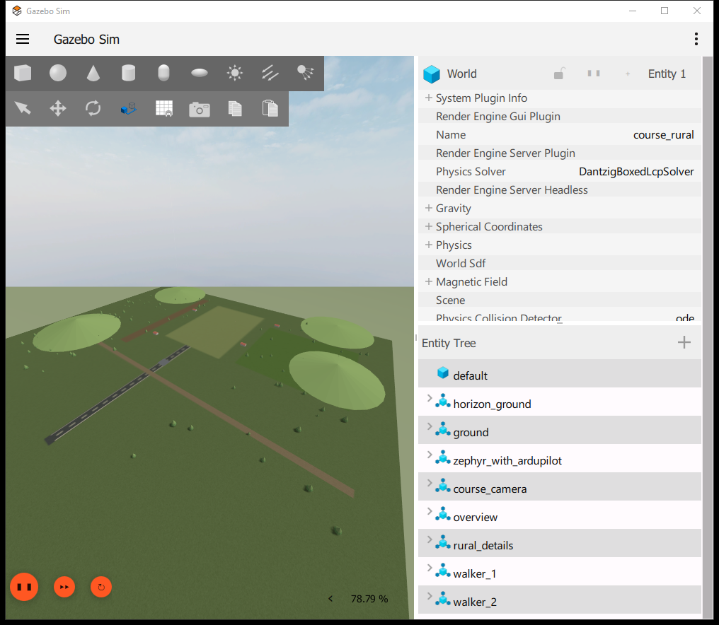
Gazebo arayüzünde çalışan sahne
UYGULAMA 4 · SABİT KANATLA HAREKET GÖZLEMİ
Son canlı uçuşta Gazebo GUI, SITL ve görüntü işçisi birlikte çalıştı.
Birlik Akademi · İHA Yazılımı ve Simülasyonu · 2. Hafta
74 / 93
Notes:
ANA FİKİR: Son canlı uçuşta Gazebo GUI, SITL ve görüntü işçisi birlikte çalıştı.
Bu ekran görüntüsü gerçek native Gazebo Sim penceresinden alınmıştır. Solda sahne görünüşü, sağda model listesi ve araç bileşenleri görülür. Arayüz görüntüsü bir arka plan illüstrasyonu değildir. Aynı oturumda kamera kayıtları ve canlı hareket işçisi çalıştı. Sunumdaki diğer sahne fotoğrafları ise arayüzsüz kamera sensörünün gerçek RGB çıktılarıdır. Öğrenciler Gazebo görünüşünü değiştirirken araç kamerasının kalibrasyonunu değiştirmediklerini bilmelidir.
GÖRSEL: Gerçek Gazebo RGB kaydı, gerçek uçuş verisinden grafik veya düzenlenebilir öğretim şeması. Köken listesi: sunum/gorseller/provenance.json.

Slide 75
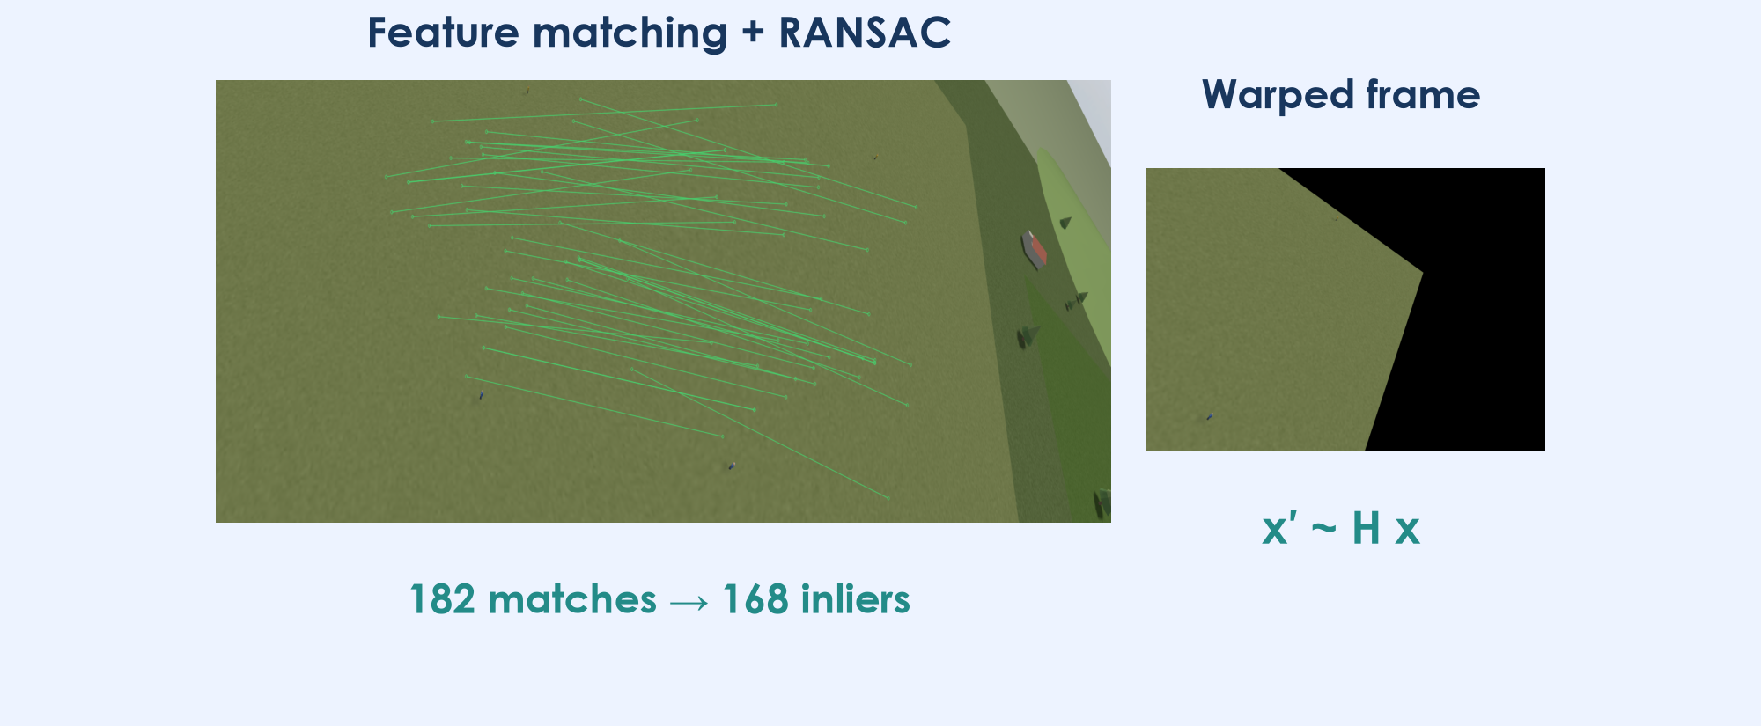
Hareketli kamerada her şey hareket eder
UYGULAMA 4 · SABİT KANATLA HAREKET GÖZLEMİ
İki kare farkı tek başına hareketli insanı ayıramaz.
Birlik Akademi · İHA Yazılımı ve Simülasyonu · 2. Hafta
75 / 93
Notes:
ANA FİKİR: İki kare farkı tek başına hareketli insanı ayıramaz.
Bir sabit kamerada basit arka plan çıkarma işe yarayabilir; uçan kamerada ise sabit zemin bile görüntü üzerinde yer değiştirir. Önce baskın zemin hareketini kestirip önceki kareyi güncel kareye hizalarız. Sonra kalan farkı eşikleriz. Siyah-beyaz artık maskesinde insan dışında gölge, ağaç parallax’ı veya hizalama hatası da görülebilir. Bu yüzden tek karedeki parlak leke olay için yeterli değildir.
KAYNAKLAR:
https://docs.opencv.org/4.x/d1/de0/tutorial_py_feature_homography.html
GÖRSEL: Gerçek Gazebo RGB kaydı, gerçek uçuş verisinden grafik veya düzenlenebilir öğretim şeması. Köken listesi: sunum/gorseller/provenance.json.

Slide 76
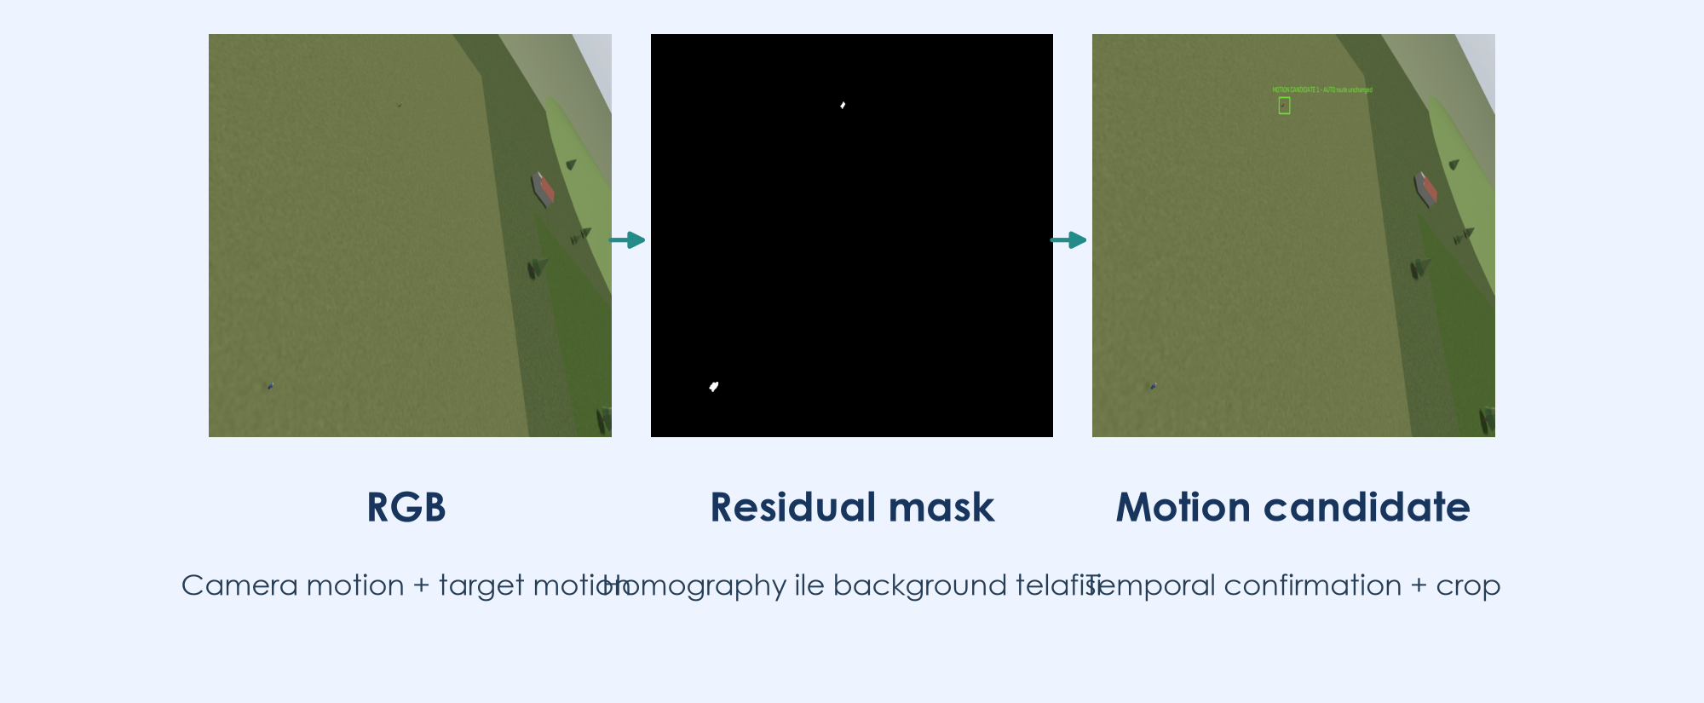
Hareket adayını nasıl buluyoruz?
UYGULAMA 4 · SABİT KANATLA HAREKET GÖZLEMİ
Görüntü işçisi yalnız RGB ve salt-okunur uçuş fazını kullanır.
Birlik Akademi · İHA Yazılımı ve Simülasyonu · 2. Hafta
76 / 93
Notes:
ANA FİKİR: Görüntü işçisi yalnız RGB ve salt-okunur uçuş fazını kullanır.
ORB tanımlayıcıları Hamming mesafesi ve0,74 oran testiyle eşleştirilir. Homografi2,5 piksel RANSAC eşiği ve en az0,5 inlier oranıyla kabul edilir. Artık maske küçük bileşenlere ayrılır; en az iki gözlem ve yaklaşık1,2 piksel bağımsız hareket aranır. Olaylar çok sık yinelenmesin diye aynı iz için iki saniyelik çıktı aralığı uygulanır. Bunlar sahneye göre test edilmiş başlangıç değerleridir; genellenmiş bir insan algılayıcısı değildir.
KAYNAKLAR:
https://docs.opencv.org/4.x/d1/d89/tutorial_py_orb.html
https://docs.opencv.org/4.x/d1/de0/tutorial_py_feature_homography.html
GÖRSEL: Gerçek Gazebo RGB kaydı, gerçek uçuş verisinden grafik veya düzenlenebilir öğretim şeması. Köken listesi: sunum/gorseller/provenance.json.

Slide 77
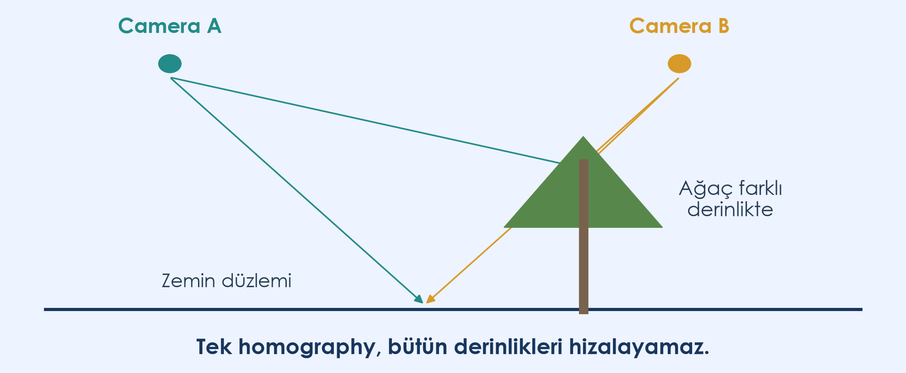
Homografi hangi varsayımla çalışıyor?
UYGULAMA 4 · SABİT KANATLA HAREKET GÖZLEMİ
Baskın zemin tek düzlem gibi görünürse kamera hareketi telafi edilebilir.
Birlik Akademi · İHA Yazılımı ve Simülasyonu · 2. Hafta
77 / 93
Notes:
ANA FİKİR: Baskın zemin tek düzlem gibi görünürse kamera hareketi telafi edilebilir.
Homografi iki görüntüdeki tek düzlem arasındaki izdüşümsel ilişkiyi açıklar. Kırsal sahnede zemin büyük alan kaplasa da ağaç tepeleri ve binalar farklı derinliktedir. Uçak hareket ettikçe bu nesneler zemine göre farklı kayar; tek homografi hepsini hizalayamaz. Yanlış alarm örneğini daha sonra özellikle göstereceğiz. Detektörün sınırlarını bilmek, yalnız doğru kutuyu göstermekten daha öğreticidir.
KAYNAKLAR:
https://docs.opencv.org/4.x/d1/de0/tutorial_py_feature_homography.html
GÖRSEL: Gerçek Gazebo RGB kaydı, gerçek uçuş verisinden grafik veya düzenlenebilir öğretim şeması. Köken listesi: sunum/gorseller/provenance.json.

Slide 78
İlk görüntü işleme denemesi neden zayıftı?
UYGULAMA 4 · SABİT KANATLA HAREKET GÖZLEMİ
1
2
3
İlk ayar
İyileştirme
Kontrol
ORB FAST eşiği9: zayıf zemin ayrıntısı.
FAST3: daha fazla kullanılabilir eşleşme.
Aynı gerçek kayıtta hizalama ve olaylar tekrar incelendi.
Düşük kontrastlı çimende yeterli eşleşme bulunmuyordu.
Birlik Akademi · İHA Yazılımı ve Simülasyonu · 2. Hafta
78 / 93
Notes:
ANA FİKİR: Düşük kontrastlı çimende yeterli eşleşme bulunmuyordu.
Kamerayı iyileştirdikten sonra bile ilk detektör düşük kontrastlı çimende homografi kuracak yeterli ORB ayrıntısını bulamadı. FAST eşiğini3 e düşürmek bu sahnede kullanılabilir eşleşmeleri artırdı. Örnek bir çiftte661 eşleşme ve yaklaşık95 yüzde inlier elde edildi. Eşiği düşürmek her zaman daha iyi değildir; gürültü de artabilir. Değişikliği aynı görüntülerde yeniden çalıştırıp hem doğru olayları hem yanlış alarmları karşılaştırdık.
KAYNAKLAR:
https://docs.opencv.org/4.x/d1/d89/tutorial_py_orb.html
GÖRSEL: Gerçek Gazebo RGB kaydı, gerçek uçuş verisinden grafik veya düzenlenebilir öğretim şeması. Köken listesi: sunum/gorseller/provenance.json.

Slide 79
Görüntü analizi yalnız tarama fazında
UYGULAMA 4 · SABİT KANATLA HAREKET GÖZLEMİ
Faz
Görev indeksi
İşçinin davranışı
Tarama
3,4,6,8
RGB hareket analizi açık
Dönüş / transit
5,7,9 ve diğerleri
Yeni olay analizi kapalı
İrtifa koşulu
ArduPilot göreli irtifa ≥25 m
Kalkış/iniş görüntüsünü ele
Bilgi yönü
Telemetri → işçi
Uçuşa komut gönderilmez
Görev fazı bilgisi görüntü analizini sınırlar; uçuşu yönetmez.
Birlik Akademi · İHA Yazılımı ve Simülasyonu · 2. Hafta
79 / 93
Notes:
ANA FİKİR: Görev fazı bilgisi görüntü analizini sınırlar; uçuşu yönetmez.
Önce tüm uçuşu işlemek dönüş ve transit sırasında parallax kaynaklı çok sayıda yanlış alarm üretti. Sabit görevin SCAN etiketlerini salt-okunur analiz fazı olarak kullanınca bu gereksiz alarmlar azaldı. Bu bir detektör doğruluk hilesi değil uygulamanın kapsamını açık seçmektir: görev tarama bacaklarında gözlem yapar. Hedef konumları detektöre verilmez. En güncel kod irtifayı simülatör pozundan değil ArduPilot telemetrisinden okur.
GÖRSEL: Gerçek Gazebo RGB kaydı, gerçek uçuş verisinden grafik veya düzenlenebilir öğretim şeması. Köken listesi: sunum/gorseller/provenance.json.

Slide 80
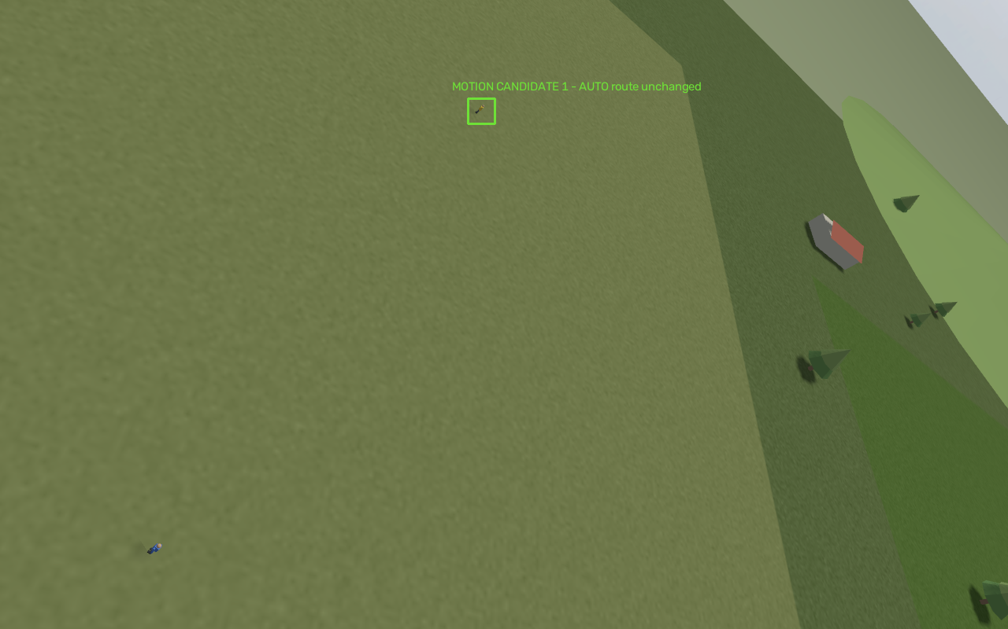

Canlı denemeden gerçek olay çıktısı
UYGULAMA 4 · SABİT KANATLA HAREKET GÖZLEMİ
Motion candidate
34 × 32 px · büyütülmüş crop
Yeşil kutu bir hareket adayıdır; uçak AUTO uçuşuna devam eder.
Birlik Akademi · İHA Yazılımı ve Simülasyonu · 2. Hafta
80 / 93
Notes:
ANA FİKİR: Yeşil kutu bir hareket adayıdır; uçak AUTO uçuşuna devam eder.
Bu olay uçuş devam ederken canlı işçi tarafından üretildi. Çıktıdaki kutu görüntü tabanlı adaydır; değerlendirme katmanı daha sonra gerçek simülasyon kişi kutusuyla kesiştiğini doğruladı. İlk olayın hesaplanma gecikmesi bu örnekte yaklaşık0,77 sduvar saatidir. Bu değer tek olay örneğidir, gecikme garantisi değildir. Uçuşta yeni hedef waypoint’i veya GUIDED komutu gönderilmedi. Tam kareyi bağlam için, kırpımı ayrıntı için birlikte gösterin.
GÖRSEL: Gerçek Gazebo RGB kaydı, gerçek uçuş verisinden grafik veya düzenlenebilir öğretim şeması. Köken listesi: sunum/gorseller/provenance.json.

Slide 81

Olayın ayrıntısı ve hareket artığı
UYGULAMA 4 · SABİT KANATLA HAREKET GÖZLEMİ
Kaydedilen kırpım
Artık maske
Gerçek RGB’den büyütülmüş küçük hedef.
Hizalama sonrası değişimin yeri.
Küçük hedefler birkaç piksel olduğunda yorum dikkat ister.
Birlik Akademi · İHA Yazılımı ve Simülasyonu · 2. Hafta
81 / 93
Notes:
ANA FİKİR: Küçük hedefler birkaç piksel olduğunda yorum dikkat ister.
Kırpım sunumda büyütülmüştür; yeni ayrıntı üretilmemiştir. Bu çözünürlükte insanın görünmesi hareketi insan sınıfı olarak tanıdığımız anlamına gelmez. İşçi genel hareket adayları bulur. Simülasyon kişi koordinatları yalnız değerlendirmede kullanılır. Dolayısıyla renkli giysi veya küçük siluet bu örnekte yorumlamayı kolaylaştırsa da genellenmiş kişi algılama performansı iddia edilmez. Gerçek saha için farklı görüntü ölçeklerinde ve sahnelerde ayrıca değerlendirme gerekir.
GÖRSEL: Gerçek Gazebo RGB kaydı, gerçek uçuş verisinden grafik veya düzenlenebilir öğretim şeması. Köken listesi: sunum/gorseller/provenance.json.

Slide 82
Canlı uçuşun sayısal sonucu
UYGULAMA 4 · SABİT KANATLA HAREKET GÖZLEMİ
23
19
4
motion events
evaluation-only person overlaps
false alarms
Olay sayısı ≠ kişi sayısı · evaluation-only association
23 olay üretildi;19’u bağımsız kişi kutusuyla örtüştü.
Birlik Akademi · İHA Yazılımı ve Simülasyonu · 2. Hafta
82 / 93
Notes:
ANA FİKİR: 23 olay üretildi;19’u bağımsız kişi kutusuyla örtüştü.
Bu sayılar tek canlı uçuşun olay sayılarıdır;23 farklı kişi ya da genel precision/recall anlamına gelmez. Değerlendirmede küçük ve dolgulu kırpımlar için IoU0,06 üstü ilişkilendirme kullanıldı. Aynı kişiden tekrar olay gelebilir; kaçırılan tüm insan anları etiketlenmediği için recall hesaplanmıyor. Detektör insan koordinatlarını giriş olarak kullanmaz. Bu kapsamı açıkça söylemek sonuçları karşılaştırılabilir ve dürüst tutar.
GÖRSEL: Gerçek Gazebo RGB kaydı, gerçek uçuş verisinden grafik veya düzenlenebilir öğretim şeması. Köken listesi: sunum/gorseller/provenance.json.

Slide 83
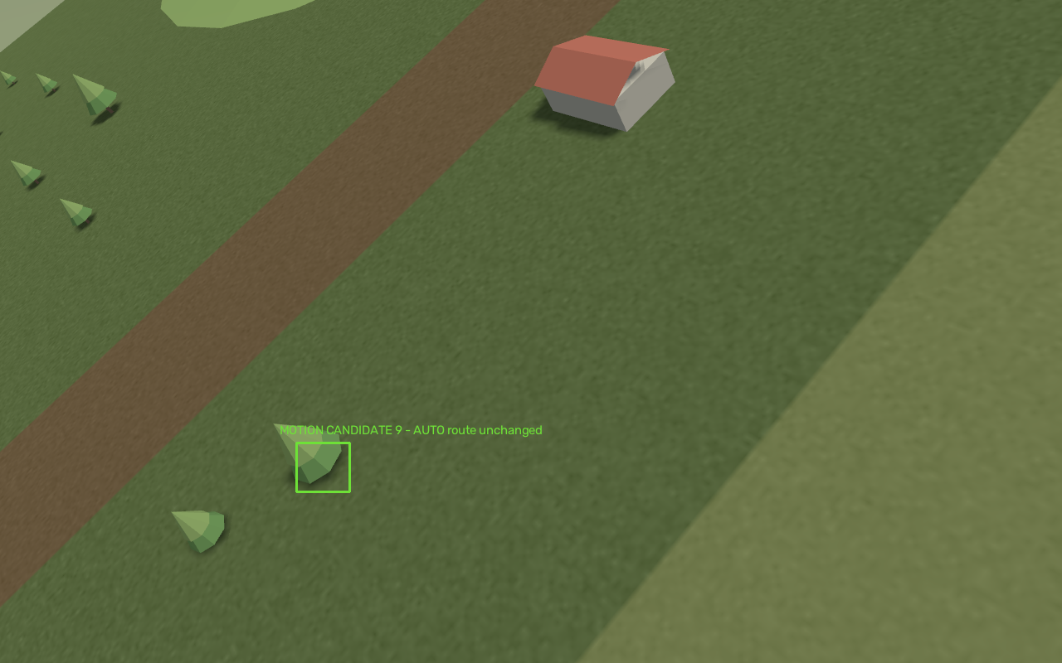

Yanlış alarmı da inceleyelim
UYGULAMA 4 · SABİT KANATLA HAREKET GÖZLEMİ
False positive
Parallax / alignment residual
Ağaç ve parallax, insan olmasa da hareket artığı üretebilir.
Birlik Akademi · İHA Yazılımı ve Simülasyonu · 2. Hafta
83 / 93
Notes:
ANA FİKİR: Ağaç ve parallax, insan olmasa da hareket artığı üretebilir.
Bu görsel aynı final canlı uçuşta üretilen dört yanlış alarmdan biridir. Ağaç zemin düzleminden yukarıda olduğundan kamera hareketi sonrası aynı homografiyle tam hizalanmaz. Kalan hareket süreklilik filtresini aşabilir. Örnek yalnız başarılı olayları seçmenin sistemi olduğundan iyi göstereceğini hatırlatır. Gerçek uygulamada insan sınıflandırıcısı, daha güçlü hareket modeli veya ek doğrulama katmanı gerekebilir; bu haftada ana hedef AUTO uçuşu değiştirmeden görsel olay üretmektir.
GÖRSEL: Gerçek Gazebo RGB kaydı, gerçek uçuş verisinden grafik veya düzenlenebilir öğretim şeması. Köken listesi: sunum/gorseller/provenance.json.

Slide 84
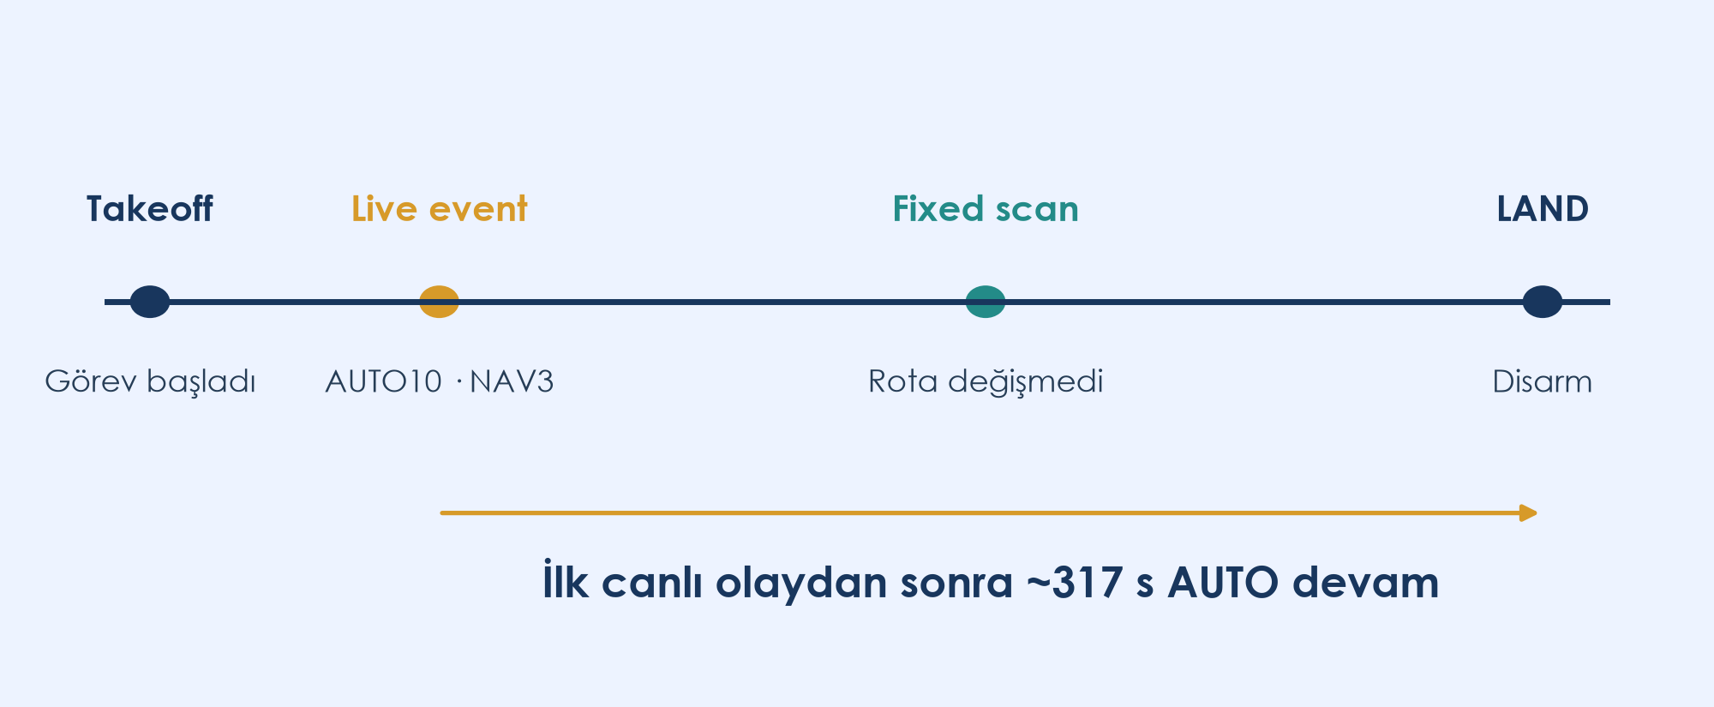
Tespitten sonra uçuş ne yaptı?
UYGULAMA 4 · SABİT KANATLA HAREKET GÖZLEMİ
İlk olaydan yaklaşık317 s sonra AUTO iniş tamamlandı.
Birlik Akademi · İHA Yazılımı ve Simülasyonu · 2. Hafta
84 / 93
Notes:
ANA FİKİR: İlk olaydan yaklaşık317 s sonra AUTO iniş tamamlandı.
Bu süre olayın gerçekten üretildiği duvar saati ile auto_landed olayının duvar saati arasından hesaplandı:317,05 s. Böylece yalnız daha sonra kayıttan işlenmiş bir görüntüyü canlıymış gibi sunmuyoruz. Aynı süre boyunca kayıtlı silahlı uçuş modu10 AUTOolarak kaldı. Görüntü işçisinin gönderdiği uçuş komutu sayısı sıfırdır. Uygulamanın başarısı tespit kutusu yanında görevin kesilmeden tamamlanmasıyla ölçülür.
GÖRSEL: Gerçek Gazebo RGB kaydı, gerçek uçuş verisinden grafik veya düzenlenebilir öğretim şeması. Köken listesi: sunum/gorseller/provenance.json.

Slide 85
Uygulama: alarmı üret, rotayı koru
UYGULAMA 4 · SABİT KANATLA HAREKET GÖZLEMİ
1
2
3
Başlat
Gözle
Kanıtla
Menü4 → görev dosyasını araca yaz.
products/motion altında olay oluşsun.
Olaydan sonra AUTO sürsün; LAND ve disarm gelsin.
Öğrenciden hem görüntü olayı hem AUTO devam kanıtı isteyin.
Birlik Akademi · İHA Yazılımı ve Simülasyonu · 2. Hafta
85 / 93
Notes:
ANA FİKİR: Öğrenciden hem görüntü olayı hem AUTO devam kanıtı isteyin.
Öğrenci menüsü4 sabit kanat görüntü işçisini otomatik açar. Başlatıcı uçuşu başlatmaz; Mission Planner operatörü görevi yazar ve AUTOarm yapar. Görev bitince events.jsonl dosyasındaki kaynak görev indeksi ve mod bilgisi incelenir. Bir doğru olay ve bir yanlış alarmı rapora eklemelerini isteyin. Algılanan hedefe gitmek için waypoint değiştirmek bu haftanın kapsamındaki görevi bozar. Rotanın sabit kalması bilinçli başarı koşuludur.
GÖRSEL: Gerçek Gazebo RGB kaydı, gerçek uçuş verisinden grafik veya düzenlenebilir öğretim şeması. Köken listesi: sunum/gorseller/provenance.json.

Slide 86
Dosyaları nerede bulacağız?
SONUÇLARI ÜRETME VE DEĞERLENDİRME
Klasör / dosya
İçerik
Öğrencinin işi
missions/
Beş .waypoints + okunabilir JSON
Doğru görevi açıp araca yaz
worlds/ · models/
Üç dünya + yerel 3D varlıklar
Menüyle doğru dünyayı aç
params/
Doğrulanan araç/kamera ayarları
Anlamını oku; rastgele değiştirme
.local/runs/
Kendi uçuşun: RGB + telemetri
RESULT yolunu sakla
products/
Mosaic · Gaussian PLY · motion events
Sonucu incele ve raporla
Görev, kaynak dünya ve ürünler ayrı dosyalarda tutulur.
Birlik Akademi · İHA Yazılımı ve Simülasyonu · 2. Hafta
86 / 93
Notes:
ANA FİKİR: Görev, kaynak dünya ve ürünler ayrı dosyalarda tutulur.
Görev dosyaları küçük metin dosyalarıdır; zip veya hazır uygulama paketi değildir. Yerel derleme ve kayıtlar .local altında kalır, GitHub’a yüklenmez. Paylaşılan örnek görseller sunum/gorseller içinde köken listesiyle bulunur. Öğrencilerin kendi çalışmasını teslim ederken tümham kareleri eklemek yerine görev değişikliği, metrik dosyası ve temsilî görüntüler seçmesi yeterlidir. Dosya adı ile uygulama adını eşleştirme alışkanlığını kazandırın.
KAYNAKLAR:
https://github.com/esrefsamilzamanoglu/uav-course/tree/main/haftalar/02
GÖRSEL: Gerçek Gazebo RGB kaydı, gerçek uçuş verisinden grafik veya düzenlenebilir öğretim şeması. Köken listesi: sunum/gorseller/provenance.json.

Slide 87
Her uçuş için aynı doğrulama komutu
SONUÇLARI ÜRETME VE DEĞERLENDİRME
.\.local\venv\Scripts\python.exe .\tools\report_run.py "UCUS_KLASORU"
Ortak kontrol
Uygulamaya özel
AUTO · disarm · force-arm yok · setpoint yok.
İlaçlama kaplama; bina ROI hatası; uçuş grafikleri.
Uçuş modu, iniş ve uygulama ölçümlerini raporlayın.
Birlik Akademi · İHA Yazılımı ve Simülasyonu · 2. Hafta
87 / 93
Notes:
ANA FİKİR: Uçuş modu, iniş ve uygulama ölçümlerini raporlayın.
Komut terminalde tek satırdır. Rapor gerçek telemetriden uçuş izini ve irtifa profilini çizer. İlaçlamada pompa PWM’inden ideal kaplama üretir; bina uçuşunda gerçek kamera pozundan ROI doğrultu hatasını hesaplar. İlaçlama kaplaması95 yüzdenin altındaysa veya bina ROI yüzde95 hatası5 dereceden büyükse doğrulama hata verir. Bu eşikler öğretim dünyasına aittir. Salt gözlemci logunda uçuş komutu listesi boş olmalıdır; öğretmen otomasyonunda arm/start görülebilir.
GÖRSEL: Gerçek Gazebo RGB kaydı, gerçek uçuş verisinden grafik veya düzenlenebilir öğretim şeması. Köken listesi: sunum/gorseller/provenance.json.

Slide 88
Son denemeler: ne doğrulandı?
SONUÇLARI ÜRETME VE DEĞERLENDİRME
Uygulama
Uçuş sonucu
Ürün / ölçüm
Araç / kamera
AUTO ·8 m · LAND
Üç gimbal açısı; pasif gözlemci
İlaçlama
AUTO ·4 m · LAND
9 aç/kapa · ideal kaplama%100
2D tarla
AUTO ·18 m · LAND
81 fotoğraf · alan%100
3D bina
AUTO ·18/23 m · LAND
108 RGB · trained Gaussian PLY
Sabit kanat
AUTO kalkış ve iniş
Canlı23 olay ·19 kişi örtüşmesi
Sunum, çalışan son kayıtlar hazır olduktan sonra üretildi.
Birlik Akademi · İHA Yazılımı ve Simülasyonu · 2. Hafta
88 / 93
Notes:
ANA FİKİR: Sunum, çalışan son kayıtlar hazır olduktan sonra üretildi.
AUTO uçuşlar27 Ekim2026 tarihinde doğrulandı. Gaussian Splatting ve sunum revizyonu28 Ekim2026 tarihinde eklendi. Bina modelinin train/hold-out ayrımı initialization aşamasından başlar. Güncel metrikler dogrulama/gaussian_validation.json içindedir. Önceki sparse point cloud artık nihai 3D ürün değildir.
GÖRSEL: Gerçek Gazebo RGB kaydı, gerçek uçuş verisinden grafik veya düzenlenebilir öğretim şeması. Köken listesi: sunum/gorseller/provenance.json.

Slide 89
Bir hata → bir düzeltme → yeniden test
SONUÇLARI ÜRETME VE DEĞERLENDİRME
Gözlenen sorun
Düzeltme
Kontrol
DO komutu geç çalıştı
Gereksiz mesafe koşulu kaldırıldı
Pompa / kamera zaman kaydı
Tarla kenarı eksik kaldı
9 şerit ve uzatılmış uçlar
%82,86 →%100 ideal kaplama
Zemin ayrıntısı azdı
Kamera ayarı + ORB FAST3
Eşleşme ve gerçek olay
Dönüşte yanlış alarm
SCAN fazında işleme
Canlı olay + yanlış alarm sayısı
Kalkış yer koşusu zayıftı
İdeal iniş takımı ve ayarlar
AUTO kalkıştan disarm’a uçuş
İterasyon, simülasyon hazırlığının bir parçasıdır.
Birlik Akademi · İHA Yazılımı ve Simülasyonu · 2. Hafta
89 / 93
Notes:
ANA FİKİR: İterasyon, simülasyon hazırlığının bir parçasıdır.
Bu tablo denemelerin neden yalnız bir kez açıp kapatma olmadığını gösterir. Her düzeltme gözlenen bir soruna karşı yapılır ve farklı bir kanıtla doğrulanır. Bir düzenleme yeni sorun çıkarabilir; örneğin daha hassas ORB eşiği daha fazla gürültü getirebilir. Görüntü kalitesi, geometri, görev zamanlaması ve fizik birlikte değerlendirilir. Öğrenciler kendi raporlarında en az bir başarısız gözlem ve onu sınayan düzeltmeyi yazmalıdır.
GÖRSEL: Gerçek Gazebo RGB kaydı, gerçek uçuş verisinden grafik veya düzenlenebilir öğretim şeması. Köken listesi: sunum/gorseller/provenance.json.

Slide 90
AUTO ile bu hafta nereye kadar geldik?
SONUÇLARI ÜRETME VE DEĞERLENDİRME
1
2
3
Planlı görev
Faydalı yük
Veri ürünü
Grid, orbit, sabit tarama, hız ve iniş.
Kamera mesafesi, ROI, gimbal ve sprayer.
Uçuş dışında veya eşzamanlı görüntü işleme.
Kalkıştan inişe görev ve faydalı yük kontrolü AUTO içinde kaldı.
Birlik Akademi · İHA Yazılımı ve Simülasyonu · 2. Hafta
90 / 93
Notes:
ANA FİKİR: Kalkıştan inişe görev ve faydalı yük kontrolü AUTO içinde kaldı.
Öğrencinin ana kazanımı Python yazmadan da ArduPilot görev motoruyla kapsamlı işler yapılabileceğini görmesidir. Python bu örneklerde veri işleme ve tekrarlanabilir ölçüm içindir. Hedef tespitiyle rotanın yeniden planlanması, dinamik engel kaçınma veya görsel servo bu haftada yapılmadı. Bu sınır, AUTO’nun güçlü olduğu öngörülebilir planlı görevleri net anlamaya yardımcı olur. Gelecek derslerde daha etkileşimli kontrolü karşılaştırmak için sağlam bir referansımız oluşur.
KAYNAKLAR:
https://ardupilot.org/copter/docs/auto-mode.html
https://ardupilot.org/copter/docs/common-mavlink-mission-command-messages-mav_cmd.html
GÖRSEL: Gerçek Gazebo RGB kaydı, gerçek uçuş verisinden grafik veya düzenlenebilir öğretim şeması. Köken listesi: sunum/gorseller/provenance.json.

Slide 91
Teslim: sonucu kanıtlayan kısa bir rapor
SONUÇLARI ÜRETME VE DEĞERLENDİRME
1 · Görev
2 · Uçuş
Uygulama adı ve değiştirdiğin tek parametre.
AUTO rota/irtifa grafiği ve iniş sonucu.
3 · Ürün
4 · Yorum
Bir çıktı görseli ve sayısal ölçüm.
Bir hata, düzeltme ve sonucun sınırı.
Görev dosyası + uçuş kanıtı + ürün + sınırlama yeterlidir.
Birlik Akademi · İHA Yazılımı ve Simülasyonu · 2. Hafta
91 / 93
Notes:
ANA FİKİR: Görev dosyası + uçuş kanıtı + ürün + sınırlama yeterlidir.
Tüm ham videoyu veya binlerce kareyi teslim istemek yerine kısa ve ölçülebilir rapor isteyin. İlaçlamada kaplama ve PWM; haritalamada fotoğraf sayısı ve mozaik; binada yönelim, Gaussian PLY ve hold-out render; sabit kanatta bir doğru olay, bir yanlış alarm ve uçuş devam kanıtı seçilebilir. Tek bir başarılı ekran görüntüsü yeterli değildir. Öğrencinin sonuç için doğru terimi seçmesi değerlendirmeye dahildir: nominal GSD, ideal kaplama, Gaussian model ve hareket adayı.
GÖRSEL: Gerçek Gazebo RGB kaydı, gerçek uçuş verisinden grafik veya düzenlenebilir öğretim şeması. Köken listesi: sunum/gorseller/provenance.json.

Slide 92
Ders sonunda üç kontrol sorusu
SONUÇLARI ÜRETME VE DEĞERLENDİRME
1
2
3
Görev
Geometri
Algılama
DO komutu listede var ama çıkış yok: neden?
İyi GSD neden iyi konum doğruluğu değildir?
Hareketli kutu neden “insan tespiti” sayılmaz?
Bir sonucun neyi kanıtladığını ve neyi ölçmediğini açıklayın.
Birlik Akademi · İHA Yazılımı ve Simülasyonu · 2. Hafta
92 / 93
Notes:
ANA FİKİR: Bir sonucun neyi kanıtladığını ve neyi ölçmediğini açıklayın.
İlk soruda aktif NAV ve CONDITION zamanlaması, sonraki NAV’a geçiş ve çıkış parametreleri beklenir. İkinci soruda piksel örneklemesi ile kalibrasyon, poz ve kontrol noktası doğruluğu ayrımı beklenir. Üçüncü soruda hareket telafisi artığı, parallax, yanlış alarm ve sınıflandırıcının yokluğu tartışılır. Cevapların simülasyondaki gerçek örneklere bağlanmasını isteyin. Dersin amacı komut isimlerini ezberlemekten çok doğru başarı ölçütünü seçmektir.
GÖRSEL: Gerçek Gazebo RGB kaydı, gerçek uçuş verisinden grafik veya düzenlenebilir öğretim şeması. Köken listesi: sunum/gorseller/provenance.json.

Slide 93
Kaynaklar ve yeniden çalışma
SONUÇLARI ÜRETME VE DEĞERLENDİRME
Konu
Resmî kaynak / ders kaynağı
AUTO ve görev komutları
ardupilot.org → Copter → AUTO / Mission commands
Grid, kamera, gimbal, sprayer
ardupilot.org → Mission Planner / Common topics
Sabit kanat kalkış ve iniş
ardupilot.org → Plane → Automatic takeoff / landing
3D Gaussian Splatting
INRIA3DGS paper · Brush0.3.0 · OpenCV / COLMAP
Bu haftanın tüm dosyaları
github.com/esrefsamilzamanoglu/uav-course → haftalar/02
Resmî dokümanlar ile ders dosyaları birlikte okunabilir.
Birlik Akademi · İHA Yazılımı ve Simülasyonu · 2. Hafta
93 / 93
Notes:
ANA FİKİR: Resmî dokümanlar ile ders dosyaları birlikte okunabilir.
Tıklanabilir tam adresler bu slaydın konuşmacı notlarında, sunumun kaynak dosyasında ve KAYNAKLAR.md belgesinde bulunur. Kaynaklar teknik davranışı destekler; sunumdaki başarı sayıları kendi simülasyon kayıtlarımızdan gelir. Kamuya açık depoda görevler, dünyalar, modeller, çalıştırıcılar, kaynak kod ve doğrulama özeti birlikte paylaşılır. İlk haftanın materyali aynı haftalık indeks içinde korunur. Bu haftayı yeniden çalışırken önce referans görevi değiştirmeden uçurun, sonra bir değişkeni değiştirin.
KAYNAKLAR:
https://ardupilot.org/copter/docs/auto-mode.html
https://ardupilot.org/dev/docs/sitl-with-gazebo.html
https://gazebosim.org/docs/jetty/install_windows/
https://ardupilot.org/copter/docs/common-mavlink-mission-command-messages-mav_cmd.html
https://ardupilot.org/planner/docs/common-camera-control-and-auto-missions-in-mission-planner.html
https://docs.ardupilot.org/planner/docs/mission-planner-flight-plan.html
https://ardupilot.org/copter/docs/common-camera-gimbal.html
https://ardupilot.org/copter/docs/common-mount-targeting.html
https://ardupilot.org/copter/docs/common-sprayer.html
https://ardupilot.org/plane/docs/automatic-takeoff.html
https://ardupilot.org/plane/docs/automatic-landing.html
https://ardupilot.org/plane/docs/common-do-land-start.html
https://docs.opencv.org/4.x/d1/d89/tutorial_py_orb.html
https://docs.opencv.org/4.x/d1/de0/tutorial_py_feature_homography.html
https://docs.opencv.org/4.x/d9/d0c/group__calib3d.html
https://colmap.github.io/tutorial.html
https://github.com/esrefsamilzamanoglu/uav-course/tree/main/haftalar/02
https://repo-sam.inria.fr/fungraph/3d-gaussian-splatting/
https://github.com/ArthurBrussee/brush/tree/v0.3.0
GÖRSEL: Gerçek Gazebo RGB kaydı, gerçek uçuş verisinden grafik veya düzenlenebilir öğretim şeması. Köken listesi: sunum/gorseller/provenance.json.

